Slide 1
앱 v0.2.6 · 문서 기준일 2026-09-27
Anchor* 사용 매뉴얼
자산군·현금흐름부터 SAA 목표 확정, 월 단위 이행, 환헤지까지
45개 화면·항목 · 수식 104개 · 화면 캡처 71장
이 매뉴얼은 앱 메뉴 순서대로 화면마다 정확한 화면 제목, 목적, 입력 항목, 계산 방법과 수식, 출력, 해석 방법, 주의·한계, 관련 화면을 적습니다. 저장한 분석은 당시 입력과 가정에 대한 결과입니다. 결과 숫자, 입력자료의 적합성, 최종 투자 승인은 각각 따로 확인합니다.
화면 캡처는 2026년 9월 20일 앱을 전용 서버에서 실행하고 합성 예시 기금(평가액 1,000억원, 자산 7개, 자산별 투자 한도 입력, 합성 DSG 예시 Index 5개, 사모주식 신규약정 연 25억원·사모대출 연 10억원)으로 실제 계산을 돌려 찍었습니다. SAA 목표 설정의 분석 입력은 화면에서 현재 DB 입력으로 준비했습니다. 숫자는 사용법 설명용 합성 자료이며 실제 운용자료나 투자 권고가 아닙니다.
Notes:
자산배분 담당자, 리스크 담당자, 투자심의 자료 작성자

Slide 2
목차
PART 1 · 업무 개요
PART 4 · Strategy · SAA
Home
전략적 자산배분 · SAA 목표 설정 · TAA 허용비중 · 효율적 투자선 · 후보 포트폴리오 · Alpha · 자산별 수익률 조정 · Reference PF · 요인 노출 · 최종 포트폴리오(안)과 SAA 목표 확정 · 최종 포트폴리오(안) · 연간 이행계획 · 연간 목표·신규 약정 공동 탐색 · 연도별 사모 한도·TE 판정 · 이상 포트와 실현 가능 포트 비교 · 연도별 자산군 비중 · 월별 현금흐름표 · 전략·전술 환헤지 · ① 의존 구조 진단 (DSG · FX t 코퓰러) · ② 전략 헤지비율 최적화 · 기대수익 정의 대조표 · ③ 전술 범위 (비열등성 검정) · ④ 룰 테이블·차트 (환율 구간별 헤지비율) · 기존 계약·수동 덮어쓰기 · 공통 시나리오 최적화
PART 2 · Setting
데이터베이스 · 식(Function) · 함수 목록과 계산식 (57개) · Index 파생 식 · 시나리오 Measure · Score · 상태의존 전략 · Index 설정 · 포트폴리오 설정 · 기준 포트폴리오 · 외부 현금흐름 · 설정·백업·라이선스
PART 3 · Asset Classes
자산군 설정 · Actual · 사모 세부 설정 (팝업) · CMA · Risk/Return · 주파수 분석 · DSG · 시나리오
PART 5 · Action · TPA
신규 투자 영향분석 · 매수·매각 리밸런싱 · Action 결과 비교 · TPA 상세 분석
PART 6 · Reporting · 공통
보고서 · 표와 차트 조작 (SaaS 표 · 차트 키트) · ‘재계산 필요’ 규칙 · 지원 범위·설계 안내
Anchor* 사용 매뉴얼 · 앱 v0.2.6 · 2026-09-27
2
Notes:
메뉴 순서의 PART 구성

Slide 3
PART 1
업무 개요
1. Home
Anchor* 사용 매뉴얼 · 앱 v0.2.6 · 2026-09-27
Notes:
PART 1 업무 개요: Home

Slide 4
업무 개요 › Home (PORTFOLIO OVERVIEW)
Home
현재 입력과 최근 분석 상태에 맞는 다음 작업을 열고 RP·SAA 비중과 저장된 매크로 요인 결과를 확인합니다.
목적
현재 DB 입력, SAA 목표 확정 상태, TPA 분석 판정을 구분해 다음 작업을 이어갑니다.
이 화면의 캡처는 포함하지 않았습니다.
Anchor* 사용 매뉴얼 · 앱 v0.2.6 · 2026-09-27
4
Notes:
현재 입력과 최근 분석 상태에 맞는 다음 작업을 열고 RP·SAA 비중과 저장된 매크로 요인 결과를 확인합니다.
현재 DB 입력, SAA 목표 확정 상태, TPA 분석 판정을 구분해 다음 작업을 이어갑니다.

Slide 5
업무 개요 › Home (PORTFOLIO OVERVIEW)
Home · 입력 항목
항목 | 값 · 단위 | 설명
Reference Portfolio | 막대·표 | 현재 DB에 저장된 RP 정책 구성요소별 비중을 표시합니다. 자산군의 RP 회귀계수나 SAA 자산군 비중과 구분합니다.
SAA 자산군 비중 | 막대·표 | 현재 DB의 SAA 비중을 표시합니다. 현재 입력에 유효한 확정 기록이 있을 때만 ‘확정한 SAA 목표’라고 표시합니다.
매크로 요인 분석 | 독립 축 가로 막대 | 저장된 매크로 SAA 분석의 요인 노출도는 계수 축으로, 연환산 수익·위험 기여는 퍼센트 축으로 분리해 표시합니다.
Anchor* 사용 매뉴얼 · 앱 v0.2.6 · 2026-09-27
5
Notes:
입력 항목 3개

Slide 6
업무 개요 › Home (PORTFOLIO OVERVIEW)
Home · 해석과 주의
다음 작업과 분석 상태
홈은 값을 다시 계산하지 않습니다. 자산군·RP·SAA 목표 확정·TPA 결과의 현재 상태를 확인해 다음 작업 버튼을 보여 줍니다.
TPA에서 RP 대비 총 TE가 정책 한도 이내여도 분석 결과의 다른 검사가 차단되면 ‘TPA 결과 확인’으로 이어집니다. 더 최근의 TPA 실행이 실패·차단·취소·중단되거나 진행 중이면 이전 성공 결과와 구분해 Actual PF의 실행 이력을 열어 줍니다.
입력이 바뀌어 저장 결과가 낡으면 현재 판정으로 쓰지 않습니다. RP 총 TE 한도는 정책 화면에서 설정하고, Actual PF에서 계산값·한도·소진율을 확인합니다. TPA의 RP 총 TE 점검은 SAA 목표 확정 전에도 진행할 수 있습니다.
비중과 매크로 결과 읽기
RP와 SAA 비중은 각각의 막대·표로 표시합니다. SAA와 TPA 모드 모두 매크로 분석 입력을 열 수 있습니다. 저장된 요인 노출과 수익·위험 기여는 별도 축에 표시하며, 표시할 요인 값이 없는 저장 실행도 결과 보기에서 확인할 수 있습니다.
Anchor* 사용 매뉴얼 · 앱 v0.2.6 · 2026-09-27
6
Notes:
현재 입력과 최근 분석 상태에 맞는 다음 작업을 열고 RP·SAA 비중과 저장된 매크로 요인 결과를 확인합니다.

Slide 7
PART 2
Setting
1. 데이터베이스
6. Index 설정
2. 식(Function)
7. 포트폴리오 설정
3. 함수 목록과 계산식 (57개)
8. 기준 포트폴리오
4. Index 파생 식 · 시나리오 Measure · Score
9. 외부 현금흐름
5. 상태의존 전략
10. 설정·백업·라이선스
Anchor* 사용 매뉴얼 · 앱 v0.2.6 · 2026-09-27
Notes:
PART 2 Setting: 데이터베이스, 식(Function), 함수 목록과 계산식 (57개), Index 파생 식 · 시나리오 Measure · Score, 상태의존 전략, Index 설정, 포트폴리오 설정, 기준 포트폴리오, 외부 현금흐름, 설정·백업·라이선스

Slide 8
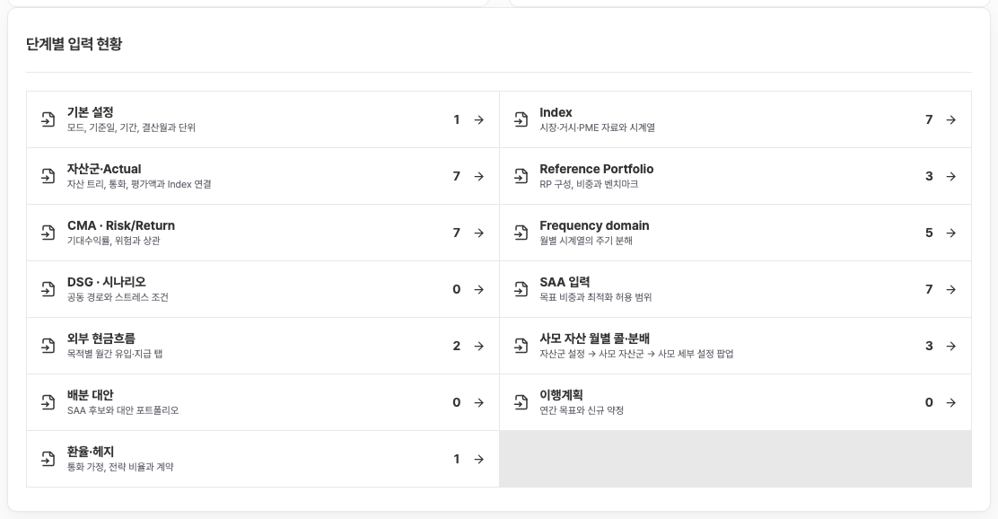
Setting › 데이터베이스 (DATABASE)
데이터베이스
표준 엑셀 양식(WB-INPUT-1)을 가져오거나 화면에서 단계별로 입력해 분석 데이터베이스를 구성합니다.
목적
분석에 필요한 자산, Index, RP, CMA, 현금흐름, 사모 월별 흐름, 환율·헤지 입력이 어느 단계까지 채워졌는지 확인하고 해당 화면으로 이동합니다.
관련 화면
포트폴리오 설정 · Index 설정 · 자산군 설정 · Actual
그림 1. 단계별 입력 현황
Anchor* 사용 매뉴얼 · 앱 v0.2.6 · 2026-09-27
8
Notes:
표준 엑셀 양식(WB-INPUT-1)을 가져오거나 화면에서 단계별로 입력해 분석 데이터베이스를 구성합니다.
분석에 필요한 자산, Index, RP, CMA, 현금흐름, 사모 월별 흐름, 환율·헤지 입력이 어느 단계까지 채워졌는지 확인하고 해당 화면으로 이동합니다.

Slide 9
Setting › 데이터베이스 (DATABASE)
데이터베이스 · 입력 항목
항목 | 값 · 단위 | 설명
로그인 후 DB 선택 | 목록·캐러셀 | 목록 또는 캐러셀 보기에서 DB를 선택하고 ‘선택한 DB 접속’을 눌러야 업무 화면을 불러옵니다.
표준 엑셀 파일 가져오기 | WB-INPUT-1 양식 | 파일을 선택하면 채워질 항목·오류·입력 대기를 미리 보여 주고, 확인 후 반영합니다.
화면에서 단계별 입력 | 버튼 | "Index부터 입력"으로 단계 순서대로 화면을 엽니다.
단계별 입력 현황 | 카드 13개 | 기본 설정, Index, 자산군·Actual, Reference Portfolio, CMA, Frequency domain, DSG, SAA 입력, 외부 현금흐름, 사모 자산 월별 콜·분배, 배분 대안, 이행계획, 환율·헤지의 입력 건수
Anchor* 사용 매뉴얼 · 앱 v0.2.6 · 2026-09-27
9
Notes:
입력 항목 4개

Slide 10
Setting › 데이터베이스 (DATABASE)
데이터베이스 · 해석과 주의
시작 순서
1. 운영자가 발급한 계정으로 로그인합니다.
2. DB 표시 방식을 목록 또는 캐러셀로 바꾸고 사용할 DB를 선택합니다.
3. 선택한 DB 접속을 누르면 그 DB의 입력과 저장된 분석 결과를 불러옵니다.
빈칸의 의미
빈 셀을 0수익률·0변동성·매각 불가로 해석하지 않습니다. 일부 자료가 없어도 초안은 저장되지만, 그 자료가 필요한 분석은 실행할 수 없습니다. 0이 실제 값이면 0을 직접 입력합니다.
의미가 다른 값
산술수익 변동성과 로그수익 변동성, 총변동성과 잔차 변동성, 회귀 beta와 정책 복제비중은 서로 복사하지 않습니다. 금액 단위가 다른 값은 라벨만 바꾸지 않습니다.
사모 자산 월별 콜·분배 카드
2026-09-20 개편으로 사모 자산의 월별 캐피탈콜·분배는 자산군 설정의 사모 leaf 팝업(사모 세부 설정)에서 입력합니다. 이 카드를 누르면 그 팝업이 있는 자산군 설정 화면으로 이동합니다.
Anchor* 사용 매뉴얼 · 앱 v0.2.6 · 2026-09-27
10
Notes:
표준 엑셀 양식(WB-INPUT-1)을 가져오거나 화면에서 단계별로 입력해 분석 데이터베이스를 구성합니다.

Slide 11
Setting › 데이터베이스 (DATABASE)
데이터베이스 · 해석과 주의 (2)
WB-INPUT-1 양식의 추가 시트
correlation(series_a, series_b, correlation): 직접 입력한 상관(월 로그수익률 충격). series는 직접 가정 자산 id와 FX:USD 같은 환율이며 쌍마다 한 번, 대각선은 적지 않습니다. 빈 쌍은 0이 아니라 입력 대기입니다. correlation_meta(key, value): source_note, as_of. rp_settings(key, value): name, hedge_ratio(0~1), rebalance(annual/monthly/buy_hold). saa_objective(key, value): target_return, max_shortfall_probability, horizon_years, mode, risk_aversion.
반입 미리보기의 입력 대기 문구는 항목 이름을 붙입니다(예: “직접 입력한 상관 · 글로벌 주식 ~ 채권: 비어 있어 0으로 채우지 않고 입력 대기로 둡니다.”). 화면 문구의 ‘leaf’는 ‘자산군’으로 바뀌었습니다.
Anchor* 사용 매뉴얼 · 앱 v0.2.6 · 2026-09-27
11
Notes:
표준 엑셀 양식(WB-INPUT-1)을 가져오거나 화면에서 단계별로 입력해 분석 데이터베이스를 구성합니다.

Slide 12
Setting › 식(Function) › 식 편집: Index 파생 · Measure · Score · 상태의존 전략
식(Function)
저장된 Index와 DSG 경로 변수로 식을 써서 파생 Index, 시나리오 Measure·Score, 상태의존 전략을 정의합니다. 식은 서버가 검사합니다.
목적
고정 템플릿(A+B, Difference, VaR 등)을 대신해 연산자와 함수 57개로 식을 씁니다. 탭은 ① Index 파생 식, ② 시나리오 Measure·Score, ③ 상태의존 전략 세 개입니다.
이 화면의 캡처는 포함하지 않았습니다.
Anchor* 사용 매뉴얼 · 앱 v0.2.6 · 2026-09-27
12
Notes:
저장된 Index와 DSG 경로 변수로 식을 써서 파생 Index, 시나리오 Measure·Score, 상태의존 전략을 정의합니다. 식은 서버가 검사합니다.
고정 템플릿(A+B, Difference, VaR 등)을 대신해 연산자와 함수 57개로 식을 씁니다. 탭은 ① Index 파생 식, ② 시나리오 Measure·Score, ③ 상태의존 전략 세 개입니다.

Slide 13
Setting › 식(Function) › 식 편집: Index 파생 · Measure · Score · 상태의존 전략
식(Function) · 입력 항목
항목 | 값 · 단위 | 설명
식 트리 · 선택한 부분 | 편집기 | 부분을 고르고 상수·변수·함수 중 하나로 교체합니다. ???는 아직 정하지 않은 자리입니다.
함수 선택… | 대화상자 | 그룹과 검색으로 함수를 고르고 시그니처·인자·기본값·인과 여부·예시를 확인합니다. 교체 또는 감싸기(선택 부분을 첫 인자로)
직접 입력칸 | 문자 | 입력 250ms 뒤 서버가 검사하고 오류 위치(행·열)에 밑줄을 긋습니다.
검사 결과 줄 | 표시 | 단위, 값 모양(상수·경로별 값·월별 시계열·경로×월), 인과 여부, 내생 여부, 워밍업 개월 수
Anchor* 사용 매뉴얼 · 앱 v0.2.6 · 2026-09-27
13
Notes:
입력 항목 4개

Slide 14
Setting › 식(Function) › 식 편집: Index 파생 · Measure · Score · 상태의존 전략
식(Function) · 해석과 주의
문법
연산자: + − × ÷ ^, 비교 < <= > >= == != (한 식에서 한 번), 논리 and or not. 숫자: 12, 0.5, 1e-3, 5%(=0.05), 5y0m(=60개월). 변수는 함수 인자로만 쓰고 따옴표로 씁니다: FX("USD"), AssetRet("kr_eq"), Index("KOSPI"), Ref("신호").
결합 순서: or < and < not < 비교 < +− < ×÷ < 단항 − < ^ (^는 오른쪽 결합, −2^2 = −(2^2)). 한글 화면에서 복사한 − × ÷ ≤ ≥ ≠ “ ”는 같은 ASCII 기호로 읽습니다.
저장 규칙
이름으로 쓴 변수(AssetRet("글로벌 주식"))는 저장할 때 id(AssetRet("global_eq"))로 바뀝니다. 자산 이름을 바꿔도 식이 깨지지 않습니다. ???가 남은 식은 초안으로 저장되지만 계산에 쓰지 않습니다.
한도
식 4,000자, 중첩 40단계, 구성요소 600개, 함수 인자 10개, 창·지연 1~600개월, 상수 ±1e12, Ref 8단계(순환 금지), 식 하나 계산량 4×10⁹칸. 넘으면 TOO_LONG, TOO_DEEP, TOO_MANY_NODES, CONST_ARG, REF_CYCLE, BUDGET 오류로 멈춥니다.
주요 오류 코드
CALL·PAREN·INCOMPLETE·TRAILING: 괄호·쉼표 누락. HOLE: ??? 자리를 채웁니다. UNKNOWN_FUNCTION: 없는 함수(비슷한 이름 제안). UNKNOWN_VARIABLE·BARE_VARIABLE: 없는 변수 또는 따옴표 변수를 함수 밖에 씀. UNIT_MISMATCH·CURRENCY_MISMATCH: 수준과 수익률을 더함, 다른 통화 기준끼리 더함.
Anchor* 사용 매뉴얼 · 앱 v0.2.6 · 2026-09-27
14
Notes:
저장된 Index와 DSG 경로 변수로 식을 써서 파생 Index, 시나리오 Measure·Score, 상태의존 전략을 정의합니다. 식은 서버가 검사합니다.

Slide 15
Setting › 식(Function) › 식 편집: Index 파생 · Measure · Score · 상태의존 전략
식(Function) · 해석과 주의 (2)
주요 오류 코드 (계속)
NEED_SERIES: 창 함수에 상수를 넣음. NEED_PATH_VALUE: 시나리오 순위에 월별 값을 넣음(At으로 먼저 줄입니다). NOT_CAUSAL: 전략 상태 식에 At·Period*·Score·필터를 씀. INDEX_NOT_SIMULATED: 시나리오 문맥에서 경로가 연결되지 않은 Index를 씀. CONTEXT: 이 문맥에서 쓸 수 없는 함수.
기존 Function 전환 확인
고정 템플릿으로 저장된 Function이 있으면 화면 맨 위에 전환 확인이 나옵니다. 표에 전환한 식, 최대 절대차, 관측 월·메타데이터, 계산 digest 전·후가 나오고, "확인하고 식으로 전환"을 누르면 새 개정으로 저장합니다. 전환만으로 계산 입력 digest는 바뀌지 않습니다.
대응: A+B·A−B·A×B·A÷B → Index("A") + Index("B") 등, Difference(A) → diff(Index("A")), Log return(A) → logret(Index("A")), Mean·Volatility → Mean·Std, VaR·CVaR(c) → VaR(Index("A"), c)·CVaR(Index("A"), c). 합성 자료 87건의 관측 6,713개에서 최대 절대오차 2.3e-13입니다.
Anchor* 사용 매뉴얼 · 앱 v0.2.6 · 2026-09-27
15
Notes:
저장된 Index와 DSG 경로 변수로 식을 써서 파생 Index, 시나리오 Measure·Score, 상태의존 전략을 정의합니다. 식은 서버가 검사합니다.

Slide 16
Setting › 식(Function) › 함수 선택
함수 목록과 계산식 (57개)
식에서 쓸 수 있는 함수 57개의 그룹, 정의, 계산식을 정리합니다.
목적
함수가 월 격자의 값 x(p,t)(경로 p, 월말 열 t)에 어떻게 적용되는지 확인합니다. 시계열 함수는 현재 달까지의 값만 씁니다(인과).
이 화면의 캡처는 포함하지 않았습니다.
Anchor* 사용 매뉴얼 · 앱 v0.2.6 · 2026-09-27
16
Notes:
식에서 쓸 수 있는 함수 57개의 그룹, 정의, 계산식을 정리합니다.
함수가 월 격자의 값 x(p,t)(경로 p, 월말 열 t)에 어떻게 적용되는지 확인합니다. 시계열 함수는 현재 달까지의 값만 씁니다(인과).

Slide 17
Setting › 식(Function) › 함수 선택
함수 목록과 계산식 (57개) · 입력 항목 (1/2)
항목 | 값 · 단위 | 설명
기본 연산 (11) | if, log, exp, sqrt, abs, log1p, min, max, clip, isnan, num | 칸별 계산. log(x≤0)·sqrt(x<0)·0 나눗셈은 결측
시계열·인과 (14) | lag, diff, ret, logret, ma, msd, zscore, mmax, mmin, cumsum, cumret, peak, trough, drawdown | 현재 달까지 값만 사용. 창 안에 결측이 있으면 결측
기간 값 (4) | At(x,m), PeriodMin·Max·Mean(x,a,b) | 월 m(기준일=0) 값, 월 구간 [a,b] 집계 → 경로별 값
시나리오 필터 (3) | Where(x,c), BottomScenarios(p,v), TopScenarios(p,v) | 조건이 거짓인 칸은 결측(Score에서 빠짐)
Score 통계 (12) | Mean, Std, Median, Minimum, Maximum, Percentile, VaR, CVaR, ShortfallProb, CondShortfall, AvgShortfall, Corr | 경로×기간 전체 칸을 모아 상수 하나
Index 자료 (1) | Index(id) | 저장된 Index
경제 변수 (7) | FX, FXRet, AssetRet, LocalRet, CPI, Rate, Fwd | DSG 경로(과거 앞부분 연결). 기준통화 자신은 FX=1, FXRet=0, Fwd=0
Anchor* 사용 매뉴얼 · 앱 v0.2.6 · 2026-09-27
17
Notes:
입력 항목 7개

Slide 18
Setting › 식(Function) › 함수 선택
함수 목록과 계산식 (57개) · 입력 항목 (2/2)
항목 | 값 · 단위 | 설명
포트폴리오·내생 (3) | PortValue, PortRet, HedgeRatio | 결과·전략 문맥 전용
기타 (2) | Ref(measure), PeriodLength() | 다른 Measure 재사용, 기준일부터 경과 연수
Anchor* 사용 매뉴얼 · 앱 v0.2.6 · 2026-09-27
18
Notes:
입력 항목 2개

Slide 19
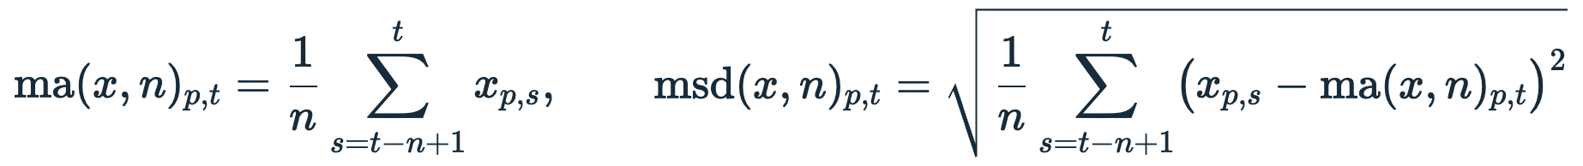
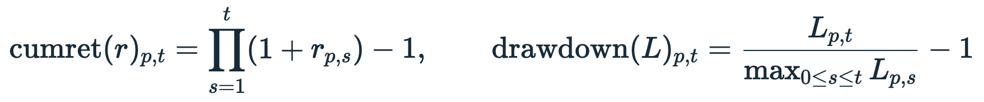
Setting › 식(Function) › 함수 선택
함수 목록과 계산식 (57개) · 계산 방법과 수식 (1/2)
이동평균·이동표준편차 (창 n)
모표준편차(분모 n)입니다.
이동 z와 수익률
누적수익과 낙폭
Score: VaR·CVaR (평가 창의 모든 유효 칸, Q는 선형보간 분위수)
Anchor* 사용 매뉴얼 · 앱 v0.2.6 · 2026-09-27
19
Notes:
이동평균·이동표준편차 (창 n): \mathrm{ma}(x,n)_{p,t}=\frac1n\sum_{s=t-n+1}^{t}x_{p,s},\qquad \mathrm{msd}(x,n)_{p,t}=\sqrt{\frac1n\sum_{s=t-n+1}^{t}\bigl(x_{p,s}-\mathrm{ma}(x,n)_{p,t}\bigr)^2}
이동 z와 수익률: \mathrm{zscore}(x,n)_{p,t}=\frac{x_{p,t}-\mathrm{ma}(x,n)_{p,t}}{\mathrm{msd}(x,n)_{p,t}},\quad \mathrm{ret}(L,k)_{p,t}=\frac{L_{p,t}}{L_{p,t-k}}-1,\quad \mathrm{logret}(L,k)_{p,t}=\ln\frac{L_{p,t}}{L_{p,t-k}}
누적수익과 낙폭: \mathrm{cumret}(r)_{p,t}=\prod_{s=1}^{t}(1+r_{p,s})-1,\qquad \mathrm{drawdown}(L)_{p,t}=\frac{L_{p,t}}{\max_{0\le s\le t}L_{p,s}}-1
Score: VaR·CVaR (평가 창의 모든 유효 칸, Q는 선형보간 분위수): \mathrm{VaR}_c=\max\{0,-Q(1-c)\},\qquad \mathrm{CVaR}_c=\max\{0,-\mathbb E[x\mid x\le Q(1-c)]\}

Slide 20
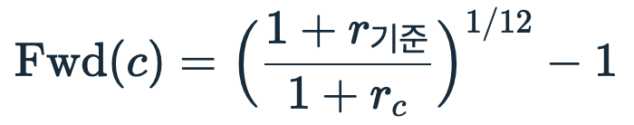
Setting › 식(Function) › 함수 선택
함수 목록과 계산식 (57개) · 계산 방법과 수식 (2/2)
Score: 부족 통계 (기준값 l)
선물환 프리미엄 (월)
Anchor* 사용 매뉴얼 · 앱 v0.2.6 · 2026-09-27
20
Notes:
Score: 부족 통계 (기준값 l): \mathrm{ShortfallProb}=\Pr(x<l),\quad \mathrm{CondShortfall}=\mathbb E[l-x\mid x<l],\quad \mathrm{AvgShortfall}=\mathbb E[\max(0,l-x)]
선물환 프리미엄 (월): \mathrm{Fwd}(c)=\Bigl(\frac{1+r_{\text{기준}}}{1+r_c}\Bigr)^{1/12}-1

Slide 21
Setting › 식(Function) › 함수 선택
함수 목록과 계산식 (57개) · 해석과 주의
변수 목록 거르기
FX(???)면 통화, AssetRet(???)면 자산, Index(???)면 Index(시나리오 문맥에서는 Scalar이거나 경로가 연결된 Index만), Ref(???)면 자기 자신을 뺀 Measure만 목록에 나옵니다.
예시 식
ret(Index("USDKRW"), 12): 원/달러 12개월 변화율. Index("us_eq") - Index("kr_eq"): 초과수익. CVaR(Index("kr_eq"), 99%). drawdown(1 + cumret(0.6 * AssetRet("global_eq") + 0.4 * AssetRet("kr_bond"))). zscore(log(FX("USD")), 60).
Anchor* 사용 매뉴얼 · 앱 v0.2.6 · 2026-09-27
21
Notes:
식에서 쓸 수 있는 함수 57개의 그룹, 정의, 계산식을 정리합니다.

Slide 22
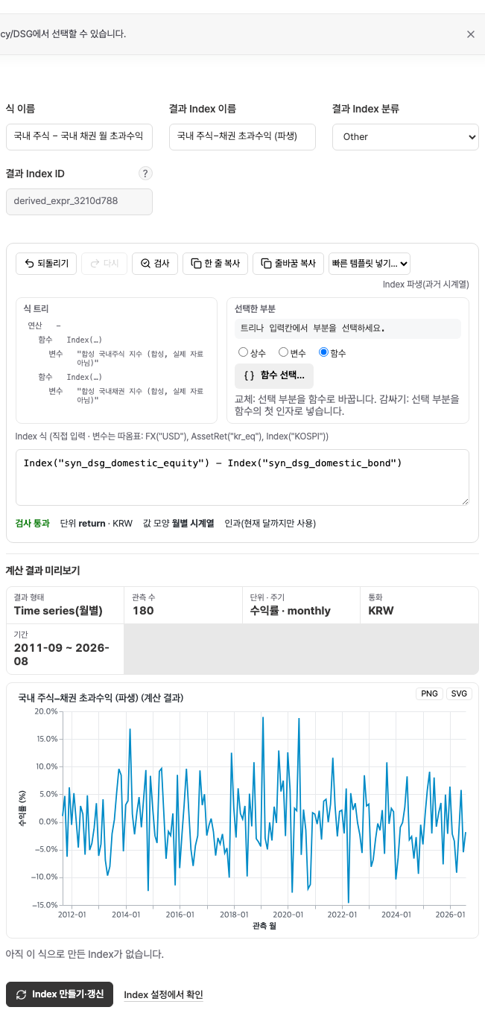
Setting › 식(Function) › ① Index 파생 식 · ② 시나리오 Measure·Score
Index 파생 식 · 시나리오 Measure · Score
Index 파생 식은 저장된 Index로 새 Index를 만들고, 시나리오 Measure는 DSG 경로×월 변수를, Score는 Measure를 집계한 상수 하나를 정의합니다.
목적
과거 자료로 만든 파생 Index는 RP·자산군·Frequency/DSG·SAA 목표에서 선택할 수 있고, Measure·Score는 시나리오 결과를 사용자 지표로 요약합니다.
관련 화면
식(Function) · 함수 목록과 계산식 (57개) · DSG · 시나리오
그림 2. Index 파생 식 편집기와 계산 결과 미리보기
Anchor* 사용 매뉴얼 · 앱 v0.2.6 · 2026-09-27
22
Notes:
Index 파생 식은 저장된 Index로 새 Index를 만들고, 시나리오 Measure는 DSG 경로×월 변수를, Score는 Measure를 집계한 상수 하나를 정의합니다.
과거 자료로 만든 파생 Index는 RP·자산군·Frequency/DSG·SAA 목표에서 선택할 수 있고, Measure·Score는 시나리오 결과를 사용자 지표로 요약합니다.

Slide 23
Setting › 식(Function) › ① Index 파생 식 · ② 시나리오 Measure·Score
Index 파생 식 · 시나리오 Measure · Score · 입력 항목
항목 | 값 · 단위 | 설명
식 이름 · 결과 Index 이름 · 분류 | 문자 | Index 파생 식의 결과 Index 이름과 분류(ID는 고정)
Index 만들기·갱신 | 버튼 | 식을 계산해 Index 스냅샷을 저장합니다. 원자료가 바뀌어도 자동 재계산하지 않고 목록 상태가 "갱신 필요"로 바뀝니다.
Measure 식 | 문자 | 경로마다·월마다 값을 갖는 변수. 결과 Measure는 PortValue·PortRet·HedgeRatio를 쓸 수 있습니다.
Score 식 생성 (Measure·집계 방법·기간 선택) | 입력 | Measure, 통계(11종, Corr는 직접 입력), 기간(특정 월 / 월 구간 집계 / 전체 창), 신뢰수준·기준값·분위, 시나리오 필터(하위·상위 p%와 순위 기준 Measure)
Anchor* 사용 매뉴얼 · 앱 v0.2.6 · 2026-09-27
23
Notes:
입력 항목 4개

Slide 24
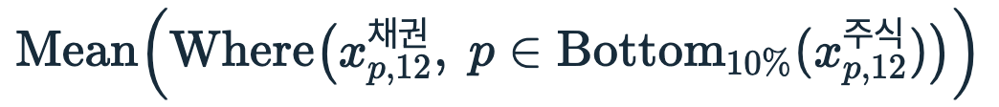
Setting › 식(Function) › ① Index 파생 식 · ② 시나리오 Measure·Score
Index 파생 식 · 시나리오 Measure · Score · 계산 방법과 수식
Score 기간 선택: 특정 월 m의 경로 분포 집계 (예: 12개월 누적수익 CVaR)
"전체 창"은 모든 경로×월 칸을 한데 모읍니다(GLASS 방식).
시나리오 필터 예시: 주식 최악 10% 시나리오에서 채권 12개월 평균
Anchor* 사용 매뉴얼 · 앱 v0.2.6 · 2026-09-27
24
Notes:
Score 기간 선택: 특정 월 m의 경로 분포 집계 (예: 12개월 누적수익 CVaR): \mathrm{Score}=\mathrm{CVaR}_{95\%}\bigl(\{\mathrm{cumret}(\mathrm{PortRet})_{p,12}\}_{p=1}^{P}\bigr)
시나리오 필터 예시: 주식 최악 10% 시나리오에서 채권 12개월 평균: \mathrm{Mean}\Bigl(\mathrm{Where}\bigl(x^{\text{채권}}_{p,12},\ p\in\mathrm{Bottom}_{10\%}(x^{\text{주식}}_{p,12})\bigr)\Bigr)

Slide 25
Setting › 식(Function) › ① Index 파생 식 · ② 시나리오 Measure·Score
Index 파생 식 · 시나리오 Measure · Score · 해석과 주의
Index 파생 식의 계산 격자
참조한 Time series Index들의 관측 월 합집합 격자(경로 1개)에서 계산합니다. Score 함수는 전체 관측 월을 집계해 Scalar Index가 됩니다. 주기가 다른 Time series를 섞으면 FREQUENCY 오류입니다. 출력은 결과 형태, 관측 수, 단위·주기, 통화, 기간, 결과 시계열 차트, 저장된 Index와의 비교입니다.
Measure 격자와 과거 앞부분
열은 [과거 120개월 | 기준일(0) | 1..T개월]입니다. FX 수준의 과거 앞부분은 simulates="FX:USD" Index 또는 DSG 공동 이력에서 가져오고 기준일 spot에 맞춰 척도를 조정합니다(계수는 미리보기 주석에 표시). 과거가 연결되지 않은 변수는 그 기간이 결측입니다.
Measure 출력
5·25·50·75·95% 분위, 월별 경로 분포 팬차트, 전체 칸 히스토그램, 결측 비율, 평가 시간을 보여 줍니다. 결과 Measure 미리보기 포트폴리오는 SAA 비중 월 재조정 + 통화별 전략 헤지비율 고정 오버레이입니다.
Anchor* 사용 매뉴얼 · 앱 v0.2.6 · 2026-09-27
25
Notes:
Index 파생 식은 저장된 Index로 새 Index를 만들고, 시나리오 Measure는 DSG 경로×월 변수를, Score는 Measure를 집계한 상수 하나를 정의합니다.

Slide 26
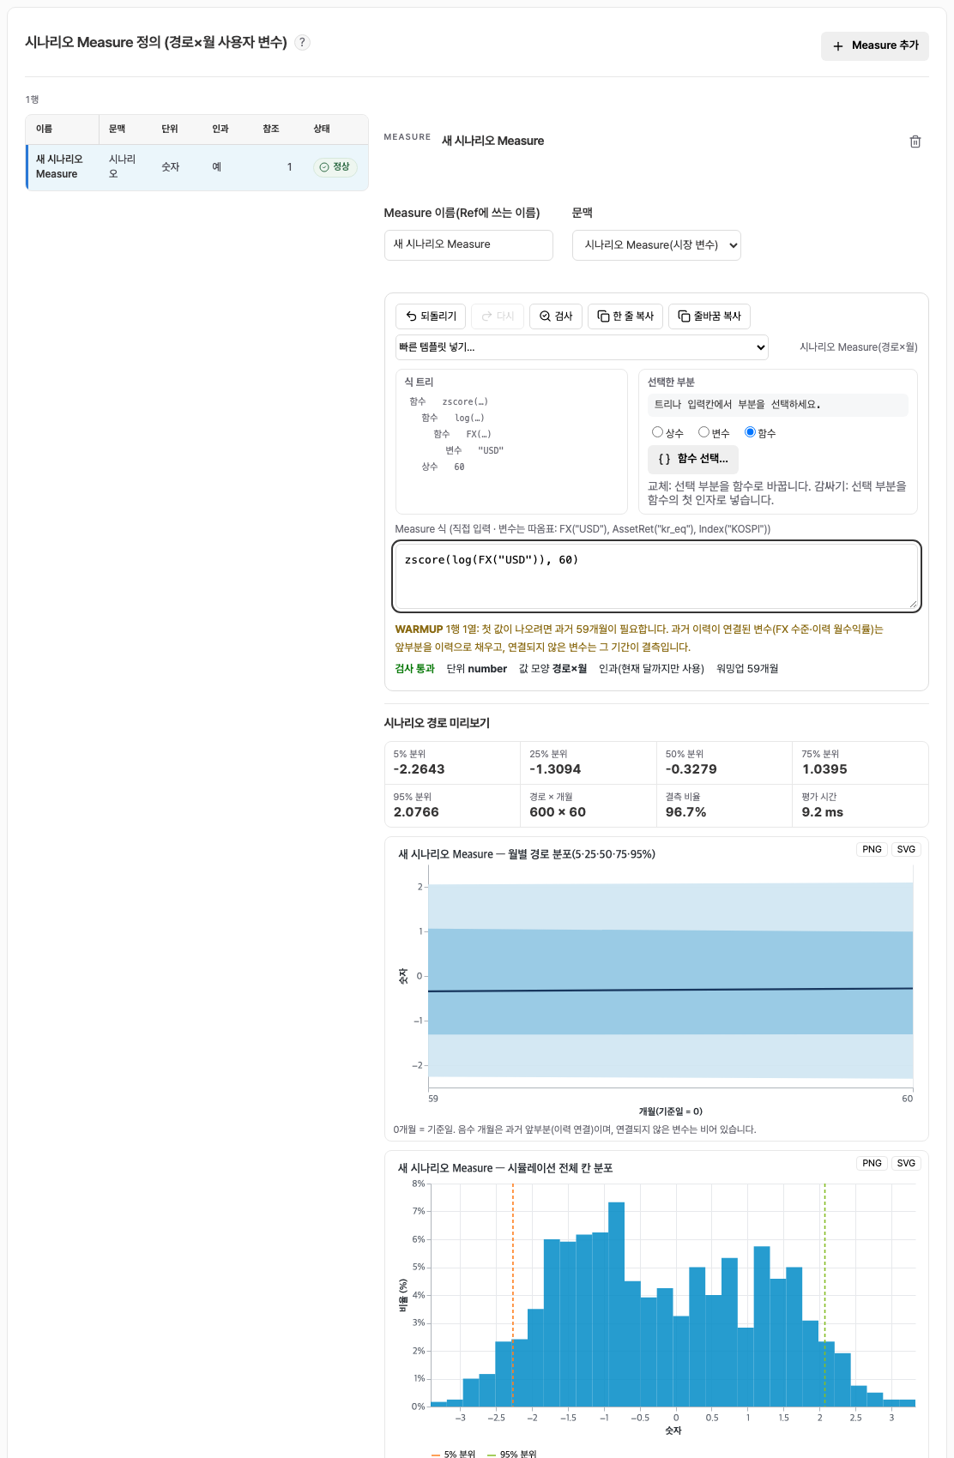
Setting › 식(Function) › ① Index 파생 식 · ② 시나리오 Measure·Score
Index 파생 식 · 시나리오 Measure · Score · 시나리오 Measure 정의 (경로×월 사용자 변수)
그림 3. zscore(log(FX("USD")), 60) Measure의 DSG 경로 미리보기. 분위 요약(5~95%), 월별 경로 분포 팬차트, 전체 칸 히스토그램이 나옵니다.
Anchor* 사용 매뉴얼 · 앱 v0.2.6 · 2026-09-27
26
Notes:
합성 예시 실제 화면. zscore(log(FX("USD")), 60) Measure의 DSG 경로 미리보기. 분위 요약(5~95%), 월별 경로 분포 팬차트, 전체 칸 히스토그램이 나옵니다.

Slide 27
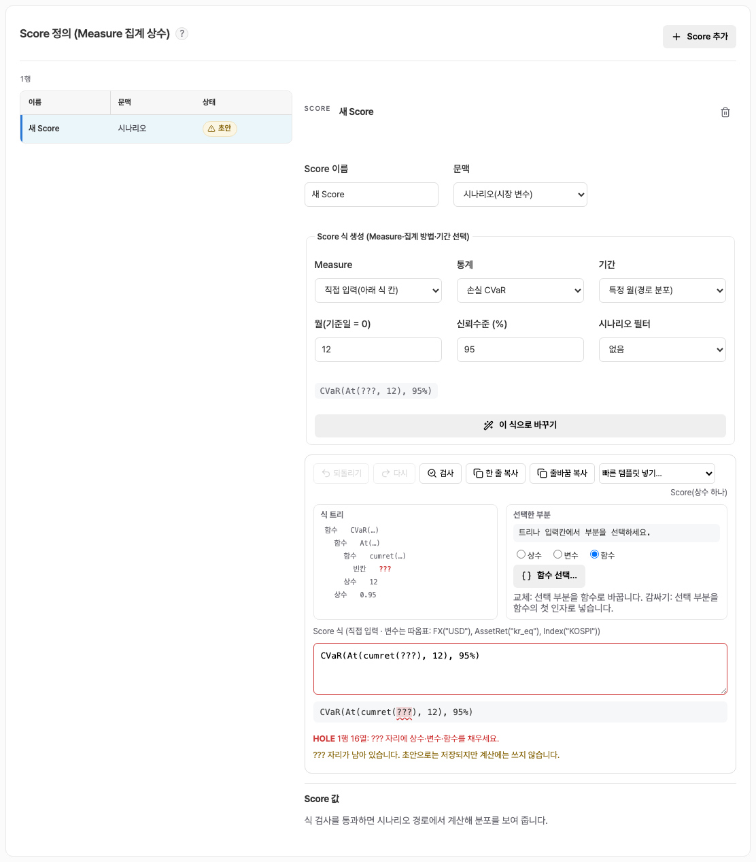
Setting › 식(Function) › ① Index 파생 식 · ② 시나리오 Measure·Score
Index 파생 식 · 시나리오 Measure · Score · Score 정의 (Measure 집계 상수)
그림 4. Score 정의 카드. Score 식 생성 입력(Measure, 통계, 기간, 신뢰수준, 시나리오 필터)과 식 편집기가 있습니다.
Anchor* 사용 매뉴얼 · 앱 v0.2.6 · 2026-09-27
27
Notes:
합성 예시 실제 화면. Score 정의 카드. Score 식 생성 입력(Measure, 통계, 기간, 신뢰수준, 시나리오 필터)과 식 편집기가 있습니다.

Slide 28
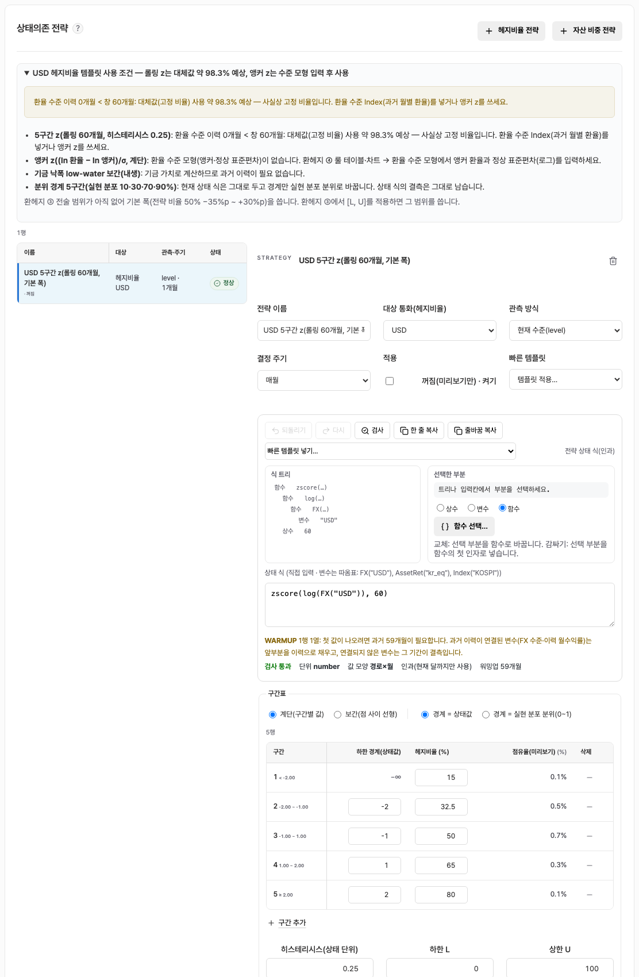
Setting › 식(Function) › ③ 상태의존 전략
상태의존 전략
매월 상태를 계산하고 구간표로 다음 달 통화별 헤지비율 또는 자산 비중을 정하는 전략을 정의하고 고정 비율과 비교합니다.
목적
전략은 평가·비교 대상이며 SAA 최적화 변수에 들어가지 않습니다. 전략·전술 환헤지의 ④ 룰 테이블·차트가 같은 평가기를 씁니다.
관련 화면
식(Function) · ④ 룰 테이블·차트 (환율 구간별 헤지비율)
그림 5. 상태의존 전략 · 구간표와 미리보기
Anchor* 사용 매뉴얼 · 앱 v0.2.6 · 2026-09-27
28
Notes:
매월 상태를 계산하고 구간표로 다음 달 통화별 헤지비율 또는 자산 비중을 정하는 전략을 정의하고 고정 비율과 비교합니다.
전략은 평가·비교 대상이며 SAA 최적화 변수에 들어가지 않습니다. 전략·전술 환헤지의 ④ 룰 테이블·차트가 같은 평가기를 씁니다.

Slide 29
Setting › 식(Function) › ③ 상태의존 전략
상태의존 전략 · 입력 항목
항목 | 값 · 단위 | 설명
이름 · 대상 | 통화 또는 자산 | 헤지비율 전략(통화) 또는 자산 비중 전략(자산)
상태 식 | 인과 함수만 | 예: zscore(log(FX("USD")), 60)
관측 방식 | level / high-water / low-water | 상태값 그대로, 누적 최고, 누적 최저
결정 주기 | 매월·분기·반기·연 | 결정 월에만 새로 정하고 사이 달은 유지
구간표 | 계단 또는 보간 | 경계 = 상태값 또는 실현 분포 분위
히스테리시스 η · 한도 [L, U] · 대체값 | 숫자 | η < (가장 좁은 구간 폭)/2, 결과는 [L,U]로 제한, 워밍업 중에는 대체값
Anchor* 사용 매뉴얼 · 앱 v0.2.6 · 2026-09-27
29
Notes:
입력 항목 6개

Slide 30

Setting › 식(Function) › ③ 상태의존 전략
상태의존 전략 · 계산 방법과 수식 (1/2)
관측 방식
적용 월 t의 값은 t−1월 말 상태로 정합니다(미래 정보 금지).
계단 구간 (경계 b₁<…<b_k, 값 v₀…v_k)
경계와 같으면 위 구간입니다.
히스테리시스 (직전 구간 j′)
분위 경계 (외생 상태만)
미리보기 참조 모형 (헤지 전략, 통화 오버레이)
w: SAA 비중, E_c: 통화 c 노출, f_c: 월 선물환 프리미엄, X: 월 환율 변화율, κ: 거래비용
Anchor* 사용 매뉴얼 · 앱 v0.2.6 · 2026-09-27
30
Notes:
관측 방식: \tilde s_{p,t}=s_{p,t}\ (\text{level}),\quad \max_{0\le u\le t}s_{p,u}\ (\text{high-water}),\quad \min_{0\le u\le t}s_{p,u}\ (\text{low-water})
계단 구간 (경계 b₁<…<b_k, 값 v₀…v_k): j=\#\{i:\ b_i\le\tilde s\},\qquad h=v_j
히스테리시스 (직전 구간 j′): \text{위로: }\tilde s\ge b_{j^\prime+1}+\eta,\qquad \text{아래로: }\tilde s< b_{j^\prime}-\eta,\qquad \text{그 사이: } j^\prime\ \text{유지}
분위 경계 (외생 상태만): b_i = Q_{\tilde s}(q_i)\quad(\text{모든 경로×결정 월의 실현 상태 분포})
미리보기 참조 모형 (헤지 전략, 통화 오버레이): R_{p,t}=\sum_j w_jR_{j,p,t}+\sum_c h_{c,p,t}\,E_c\,(f_c-X_{c,p,t})-\kappa\,E_c\,\lvert h_{c,p,t}-h_{c,p,t-1}\rvert

Slide 31
Setting › 식(Function) › ③ 상태의존 전략
상태의존 전략 · 계산 방법과 수식 (2/2)
이동 z의 결측(대체값) 비율 (T 분석 월 수, H 이력 개월)
Anchor* 사용 매뉴얼 · 앱 v0.2.6 · 2026-09-27
31
Notes:
이동 z의 결측(대체값) 비율 (T 분석 월 수, H 이력 개월): \text{Measure: }\frac{\min\bigl(T,\max(0,\,n-H-2)\bigr)}{T},\qquad \text{전략: }\frac{\min\bigl(T,\max(0,\,n-H-1)\bigr)}{T}

Slide 32
Setting › 식(Function) › ③ 상태의존 전략
상태의존 전략 · 해석과 주의
출력 차트
① 결정 시점 상태 분포와 구간별 값(막대 = 실현 상태 분포, 점선 = 경계, 주황 = 계단·보간 값, 초록 = 기준일 상태) ② 구간별 경로×월 점유율 ③ 월별 헤지비율 분포(5·25·50·75·95%) 또는 월별 자산 비중(중앙값 누적) ④ 고정 비율 대비 결과 막대와 표(연수익, 12개월·전 기간 CVaR95, 평균 헤지비율, 연 회전).
해석과 주의
롤링 z는 표준정규가 아닙니다. 화면은 결정 시점 |z|>1, |z|>2 비율을 표준정규(31.7%, 4.6%)와 나란히 보여 줍니다. 경계는 실현 분포를 보고 정하거나 분위 경계를 씁니다.
변동 신호(z·수익률)에 high-water/low-water를 쓰면 한 구간에 고착될 수 있습니다(WATERMARK_SIGNAL). 한 구간 점유율이 90%를 넘거나(BAND_DOMINANT) 한도 때문에 이웃 구간 값이 같아지면(BAND_EQUAL_VALUES) 경고합니다.
전략의 이득은 환율 평균회귀 가정에 달려 있습니다. 랜덤워크 환율에서는 고정 비율 대비 이득이 거의 없습니다. 미리보기 비교는 방법 비교이며 권고 수치가 아닙니다.
새 전략은 꺼짐
새 전략은 ‘꺼짐(미리보기만)’으로 만들어집니다. 켜면 식 오류가 작업 공간 점검 목록에 오릅니다. 저장된 계산 결과는 상태의존 전략을 읽지 않으므로 켜거나 꺼도 ‘재계산 필요’가 되지 않습니다.
Anchor* 사용 매뉴얼 · 앱 v0.2.6 · 2026-09-27
32
Notes:
매월 상태를 계산하고 구간표로 다음 달 통화별 헤지비율 또는 자산 비중을 정하는 전략을 정의하고 고정 비율과 비교합니다.

Slide 33
Setting › 식(Function) › ③ 상태의존 전략
상태의존 전략 · 해석과 주의 (2)
템플릿 사용 조건
이동 z zscore(log(FX("USD")), n): 환율 수준 이력 H개월이 필요합니다. 월 t 값은 이력 H + 기준일 + t개월이 창 n을 채워야 나옵니다(Measure는 H+1+t ≥ n, 전략은 H+t ≥ n; 전략은 t월 비율을 t−1월 말 상태로 정함). 이력이 0이고 5년·60개월 창이면 결측(대체값) 비율이 Measure 96.7%, 전략 98.3%로 사실상 고정 비율이 되므로 템플릿 선택 전에 경고합니다. 이력은 환율 수준 Index, 그다음 scenario.history 순으로 최대 120개월을 읽습니다.
앵커 z (log(FX) − log(앵커))/σ: 환헤지 ④의 환율 수준 모형(앵커 환율, 정상 표준편차(로그))이 필요하고 결측 0%입니다. 예: 앵커 1,300, σ 0.08, 현물 1,350 → z = (ln 1350 − ln 1300)/0.08 = 0.4718. 수준 모형이 없으면 선택할 수 없고 입력 위치를 안내합니다. 기금 낙폭 low-water 보간은 입력이 필요 없습니다(결측 0%).
분위 경계 5구간의 구간 값 기본은 L, (h*+L)/2, h*, (h*+U)/2, U입니다(h*: 통화별 전략 헤지비율, [L, U]: 환헤지 ③ 전술 범위). 예: 15 / 22.5 / 30 / 37.5 / 45%. Measure 빠른 템플릿 ‘환율 z-score’는 60·36·24·12개월 중 결측이 20% 이하인 가장 긴 창을 고르고 라벨에 결측 비율을 적습니다. z-score·log·exp·sqrt 결과는 무차원이라 통화 표기가 없습니다.
템플릿
5구간 z(롤링 60개월, 히스테리시스 0.25: z≥+2→U, +1~+2→(h*+U)/2, |z|<1→h*, −2~−1→(h*+L)/2, ≤−2→L), 앵커 z((log FX − 앵커)/σ), 기금 낙폭 low-water 보간, 분위 경계 5구간(10·30·70·90%).
Anchor* 사용 매뉴얼 · 앱 v0.2.6 · 2026-09-27
33
Notes:
매월 상태를 계산하고 구간표로 다음 달 통화별 헤지비율 또는 자산 비중을 정하는 전략을 정의하고 고정 비율과 비교합니다.

Slide 34
Setting › Index 설정 (INDEX SETTINGS)
Index 설정
시장·거시·PME 자료를 Scalar 또는 Time series Index로 정의합니다.
목적
Index는 자산군의 대표 Index, RP 요인, Frequency domain·DSG 입력, 식(Function)의 변수로 쓰입니다.
이 화면의 캡처는 포함하지 않았습니다.
Anchor* 사용 매뉴얼 · 앱 v0.2.6 · 2026-09-27
34
Notes:
시장·거시·PME 자료를 Scalar 또는 Time series Index로 정의합니다.
Index는 자산군의 대표 Index, RP 요인, Frequency domain·DSG 입력, 식(Function)의 변수로 쓰입니다.

Slide 35
Setting › Index 설정 (INDEX SETTINGS)
Index 설정 · 입력 항목
항목 | 값 · 단위 | 설명
Index 추가 | 버튼 | 새 Index를 만듭니다.
형태 | Scalar / Time series | Scalar는 단일값, Time series는 월별 관측
분류·통화·단위·주기 | 선택 | 환율 Index는 분류 fx와 통화 코드를 지정합니다. 월 단순수익률, 수준, 누적지수는 서로 다른 자료입니다.
출처·기준일 | 문자 | 자료 제공자와 작성 기준일
Anchor* 사용 매뉴얼 · 앱 v0.2.6 · 2026-09-27
35
Notes:
입력 항목 4개

Slide 36
Setting › Index 설정 (INDEX SETTINGS)
Index 설정 · 해석과 주의
자료 출처와 시점
공개 과거 운용수익은 미래 CMA와 다른 정보입니다. 실측·직접 입력한 전망·합성 가정을 섞을 때는 항목별로 구분합니다. 통화·빈도·수익률 유형이 다른 열을 이름만 맞춰 합치지 않습니다.
Index 자료로 계산하는 화면
화면 아래 표가 Index 자료로 계산하는 화면과 필요한 월자료 수를 보여 줍니다. 주파수 분석과 DSG는 값이 있는 월별 시계열 60개월(DSG 자료 180개월) 이상이 필요합니다.
합성 DSG 예시
DSG · 시나리오 화면의 "합성 DSG 예시 불러오기 (실제 시장자료 아님)"는 합성 국내주식·글로벌주식(현지통화)·국내채권·USD 환율 변화·물가지수 변화 Index 5개를 넣습니다. 위원회 자료의 시나리오 근거로 쓰지 않습니다.
Anchor* 사용 매뉴얼 · 앱 v0.2.6 · 2026-09-27
36
Notes:
시장·거시·PME 자료를 Scalar 또는 Time series Index로 정의합니다.

Slide 37
Setting › 포트폴리오 설정 (PORTFOLIO SETUP)
포트폴리오 설정
포트폴리오 DB → 운용 모드와 기간 → 엑셀 반입 → 입력 확인 순서로 새 DB를 준비하거나 저장된 DB를 엽니다.
목적
운용 대상 또는 분석 목적별로 DB를 분리하고, 평가 기준일·분석 시작월·기간·결산월·기준통화·금액 단위를 먼저 정합니다.
이 화면의 캡처는 포함하지 않았습니다.
Anchor* 사용 매뉴얼 · 앱 v0.2.6 · 2026-09-27
37
Notes:
포트폴리오 DB → 운용 모드와 기간 → 엑셀 반입 → 입력 확인 순서로 새 DB를 준비하거나 저장된 DB를 엽니다.
운용 대상 또는 분석 목적별로 DB를 분리하고, 평가 기준일·분석 시작월·기간·결산월·기준통화·금액 단위를 먼저 정합니다.

Slide 38
Setting › 포트폴리오 설정 (PORTFOLIO SETUP)
포트폴리오 설정 · 입력 항목
항목 | 값 · 단위 | 설명
운용 모드 | SAA / TPA | SAA: 자산군-CMA → 최적화 → 타겟팩스 → 연간 이행. TPA: RP-실제 보유 → 위험 비교 → 신규 투자·재배분 판단
평가 기준일 | 날짜 | 보유 평가액의 기준일
분석 시작일 | 날짜 | 기준일 다음 달 1일. 분석월 1이 이 달입니다.
분석 기간 | 년 | 이행계획·DSG 경로의 길이
회계 결산월 | 월 | 회계연도 집계 기준. 분석연도(분석 시작부터 12개월)와 다를 수 있습니다.
기준 통화 · 금액 단위 · 표시 소수점 | 선택 | KRW 억원에서 100은 100억원입니다. 표시 소수점은 계산 정밀도를 바꾸지 않습니다.
Anchor* 사용 매뉴얼 · 앱 v0.2.6 · 2026-09-27
38
Notes:
입력 항목 6개

Slide 39
Setting › 포트폴리오 설정 (PORTFOLIO SETUP)
포트폴리오 설정 · 해석과 주의
새 DB 만들기
1. "새 DB 설정하기"를 누릅니다.
2. 2 모드·기간·단위에서 운용 모드와 기간·단위를 입력하고 "DB 만들고 자료 넣기"를 누릅니다.
3. 3 엑셀 자료 반입에서 표준 양식을 반입하거나 화면에서 직접 입력합니다.
4. 4 입력 확인·분석에서 입력 대기를 해소합니다.
새 DB의 기본값 (2026-09-20)
새로 만든 DB는 이행계획 집행 방식이 월 단위 실행(현금 예비 1개월, 무거래 밴드 0.5%, SAA 범위 준수)이고, 한도 판정 정책(허용 위반확률 α 10%, 이번 해 약정 유발 위반확률 β 5%, 95% 분위 완충 3%p, 매월 점검, 약정 이연 켬)이 켜져 있습니다. 기존 DB는 저장값을 바꾸지 않고 이행계획 화면에 전환 안내를 보여 줍니다.
DB 목록과 복제
DB 목록 각 줄에 생성 시각(KST) · 입력 버전 · ID 앞 8자리가 나오고 같은 이름 DB가 있으면 “같은 이름 DB 있음”이 붙습니다. 새 DB 이름이 기존 DB와 같으면 입력칸 아래에 경고(같은 이름 DB의 생성 시각·ID)가 나오고 「새 DB 설정하기」를 누르면 확인 창이 뜹니다.
설정·백업의 「입력을 새 DB로 복제」 뒤에는 현재 DB가 복제본으로 바뀝니다. 모든 화면 위에 “지금 연 DB는 복제본 ‘…’입니다. 원본 ‘…’은 그대로 남아 있고…” 알림과 「원본 DB로 돌아가기」「복제본에서 계속」 버튼이 나옵니다.
Anchor* 사용 매뉴얼 · 앱 v0.2.6 · 2026-09-27
39
Notes:
포트폴리오 DB → 운용 모드와 기간 → 엑셀 반입 → 입력 확인 순서로 새 DB를 준비하거나 저장된 DB를 엽니다.

Slide 40
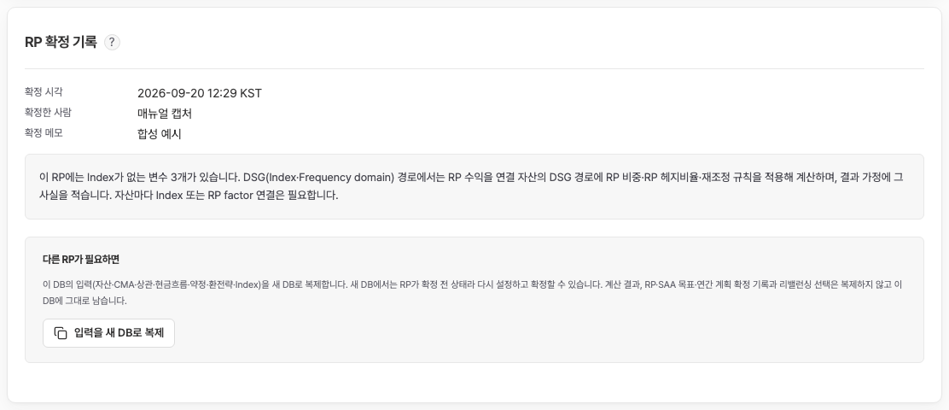
Setting › 기준 포트폴리오 (REFERENCE PORTFOLIO)
기준 포트폴리오
장기 투자 기준이 되는 RP 구성 비중과 벤치마크, 헤지 기준을 설정하고 확정(잠금)합니다.
목적
RP는 TE·초과수익의 비교 기준이며 SAA 목표 확정, 리밸런싱, TPA 비교의 전제입니다. 실제 보유나 최적화 후보가 RP를 자동으로 바꾸지 않습니다.
관련 화면
최종 포트폴리오(안)과 SAA 목표 확정 · 매수·매각 리밸런싱 · 이상 포트와 실현 가능 포트 비교
그림 6. RP 확정 기록
Anchor* 사용 매뉴얼 · 앱 v0.2.6 · 2026-09-27
40
Notes:
장기 투자 기준이 되는 RP 구성 비중과 벤치마크, 헤지 기준을 설정하고 확정(잠금)합니다.
RP는 TE·초과수익의 비교 기준이며 SAA 목표 확정, 리밸런싱, TPA 비교의 전제입니다. 실제 보유나 최적화 후보가 RP를 자동으로 바꾸지 않습니다.

Slide 41
Setting › 기준 포트폴리오 (REFERENCE PORTFOLIO)
기준 포트폴리오 · 입력 항목
항목 | 값 · 단위 | 설명
RP 구성 | 자산·비중 | 구성 비중 합계 100%, 모든 자산 ID 유효
벤치마크 · 헤지 기준 | 선택 | RP 헤지비율은 기준 포트폴리오 수익·TE 계산에 쓰입니다.
RP 확정 기록 | 확인자·근거 | 확정하면 잠기고, 바꾸려면 "입력을 새 DB로 복제" 후 새 검토를 진행합니다.
RP 요인 모형 | 요인·Index | 자산별 정책 복제비중과 RP 요인 연결
Anchor* 사용 매뉴얼 · 앱 v0.2.6 · 2026-09-27
41
Notes:
입력 항목 4개

Slide 42
Setting › 기준 포트폴리오 (REFERENCE PORTFOLIO)
기준 포트폴리오 · 계산 방법과 수식
RP 대비 추적오차 (1년 모멘트)
Anchor* 사용 매뉴얼 · 앱 v0.2.6 · 2026-09-27
42
Notes:
RP 대비 추적오차 (1년 모멘트): \mathrm{TE}(w)=\sqrt{w^\top\Sigma w+\sigma_{RP}^2-2\,w^\top c},\qquad c_i=\mathrm{Cov}(R_i,R_{RP})

Slide 43
Setting › 기준 포트폴리오 (REFERENCE PORTFOLIO)
기준 포트폴리오 · 해석과 주의
RP 불일치 처리
파일의 RP 자산 ID와 작업공간 RP가 다르거나 보유 자산의 RP 연결이 누락되면 임의의 첫 자산으로 연결하지 않습니다. 비교 기준으로 쓸 자료를 정하고 정확한 ID·비중을 입력합니다. 확정된 RP는 반입으로 덮어쓰지 않습니다.
정책 복제비중과 beta
자산별 정책 복제비중은 그 자산을 어떤 RP 조합으로 비교할지 나타내는 가중치입니다. 회귀로 추정한 beta와 구분합니다.
RP 변수 추가
버튼이 두 개입니다: 「RP 변수 추가 (정책 비중)」(정책 비중 칸이 바로 보임)와 「설명 요인 추가」.
Anchor* 사용 매뉴얼 · 앱 v0.2.6 · 2026-09-27
43
Notes:
장기 투자 기준이 되는 RP 구성 비중과 벤치마크, 헤지 기준을 설정하고 확정(잠금)합니다.

Slide 44
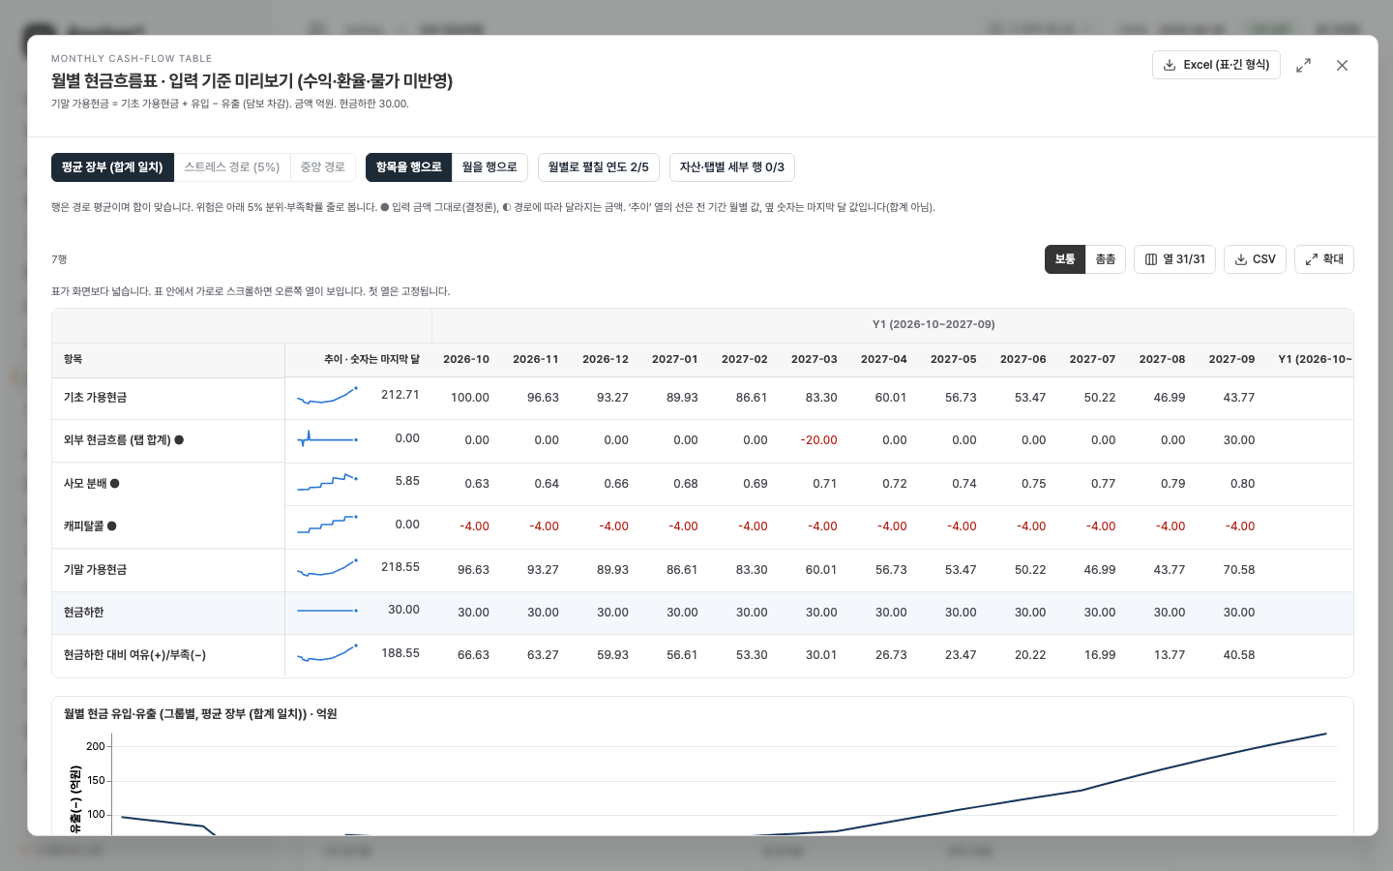
Setting › 외부 현금흐름 (CASH FLOWS)
외부 현금흐름
부채 지급·기타 유입처럼 기금 밖과 주고받는 현금흐름을 목적별 탭에 월별 금액으로 입력합니다.
목적
외부 현금흐름은 이행계획·리밸런싱·신규 투자의 월별 현금 장부에 들어갑니다. 사모 캐피탈콜·분배와 공모 이자·상환은 자산군 설정의 자산 월별 현금흐름에서 입력합니다.
관련 화면
월별 현금흐름표 · 사모 세부 설정 (팝업) · 연간 이행계획
그림 7. 월별 현금흐름표 · 입력 기준 미리보기
Anchor* 사용 매뉴얼 · 앱 v0.2.6 · 2026-09-27
44
Notes:
부채 지급·기타 유입처럼 기금 밖과 주고받는 현금흐름을 목적별 탭에 월별 금액으로 입력합니다.
외부 현금흐름은 이행계획·리밸런싱·신규 투자의 월별 현금 장부에 들어갑니다. 사모 캐피탈콜·분배와 공모 이자·상환은 자산군 설정의 자산 월별 현금흐름에서 입력합니다.

Slide 45
Setting › 외부 현금흐름 (CASH FLOWS)
외부 현금흐름 · 입력 항목
항목 | 값 · 단위 | 설명
탭 이름 · 통화 | 문자·선택 | 탭마다 이름과 통화를 정합니다. 입력한 월별 금액은 물가 경로로 증감시키지 않습니다.
시작 분석월 · 끝 분석월 · 금액 (억원) | 숫자 | 범위 채우기로 같은 금액을 여러 달에 넣습니다. 유입은 +, 지급은 −
현금흐름표 보기 | 버튼 | 이행 결과가 없으면 수익·환율·물가 없이 입력 금액만으로 월별 현금흐름표 미리보기를 만듭니다.
연간 합계 | 설정된 금액 단위 | 월별 표 위에서 연도별 입력 합계·건수와 전체 합계를 확인합니다.
Anchor* 사용 매뉴얼 · 앱 v0.2.6 · 2026-09-27
45
Notes:
입력 항목 4개

Slide 46
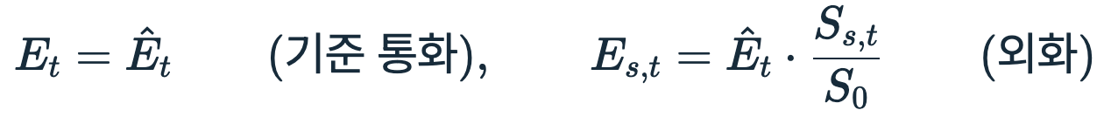
Setting › 외부 현금흐름 (CASH FLOWS)
외부 현금흐름 · 계산 방법과 수식
외부 현금흐름의 계산 금액 (월 t)
입력한 월별 금액을 그대로 사용합니다. 외화는 해당 월 환율만 반영합니다. CPI는 현금흐름에 곱하지 않습니다.
Anchor* 사용 매뉴얼 · 앱 v0.2.6 · 2026-09-27
46
Notes:
외부 현금흐름의 계산 금액 (월 t): E_t=\hat E_t\qquad(\text{기준 통화}),\qquad E_{s,t}=\hat E_t\cdot\frac{S_{s,t}}{S_0}\qquad(\text{외화})

Slide 47
Setting › 외부 현금흐름 (CASH FLOWS)
외부 현금흐름 · 해석과 주의
중복 입력 주의
공모 자산의 이자·배당을 자산 월별 현금흐름에 넣었다면 같은 금액을 외부 현금흐름에 다시 넣지 않습니다. 두 번 계산됩니다. 사모 분배도 자산 쪽에서만 입력합니다.
지급·현금흐름 분석
화면 아래 "지급·현금흐름 분석" 실행 결과는 외부 현금흐름만의 요약입니다. 수익·환율을 반영한 월별 현금 장부는 연간 이행계획 결과의 월별 현금흐름표에서 봅니다.
월별 금액 입력
월별 입력 표는 전체 분석기간을 스크롤해 볼 수 있습니다. 엑셀에서 복사한 세로 금액을 첫 금액 칸에 붙여넣으면 연속한 월에 입력됩니다. 물가 시나리오 설정은 외부 현금흐름 금액을 바꾸지 않습니다.
자산 월별 현금흐름 입력의 ‘분기말 지급 (1회 금액)’은 입력한 금액을 분기말 달마다 그대로 넣습니다(×3 하지 않음).
Anchor* 사용 매뉴얼 · 앱 v0.2.6 · 2026-09-27
47
Notes:
부채 지급·기타 유입처럼 기금 밖과 주고받는 현금흐름을 목적별 탭에 월별 금액으로 입력합니다.

Slide 48
Setting › 설정·백업·라이선스 (SETTINGS · BACKUP · LICENSE)
설정·백업·라이선스
포트폴리오 기본 설정, 업무 모듈 구성, 작업 공간 관리, 백업과 복원, 로컬 라이선스를 관리합니다.
목적
작업 공간의 기본 설정과 입력 이력을 관리하고 복구 가능한 백업을 보관합니다.
이 화면의 캡처는 포함하지 않았습니다.
Anchor* 사용 매뉴얼 · 앱 v0.2.6 · 2026-09-27
48
Notes:
포트폴리오 기본 설정, 업무 모듈 구성, 작업 공간 관리, 백업과 복원, 로컬 라이선스를 관리합니다.
작업 공간의 기본 설정과 입력 이력을 관리하고 복구 가능한 백업을 보관합니다.

Slide 49
Setting › 설정·백업·라이선스 (SETTINGS · BACKUP · LICENSE)
설정·백업·라이선스 · 입력 항목
항목 | 값 · 단위 | 설명
작업 공간 기본 설정 | 확인 | 기준통화·금액 단위·시작월·결산월. 입력된 숫자의 단위를 임의로 바꾸지 않습니다.
업무 모듈 구성 | 표시·순서 | 화면을 숨겨도 해당 입력은 남아 계산에 쓰일 수 있습니다.
백업과 복원 | 파일 | 백업 파일을 내려받고, 복원 후 자산 수·평가액 합계·RP·단위·최근 결과를 대사합니다.
로컬 라이선스 | 키 | 이 컴퓨터의 사용 권한
Anchor* 사용 매뉴얼 · 앱 v0.2.6 · 2026-09-27
49
Notes:
입력 항목 4개

Slide 50
Setting › 설정·백업·라이선스 (SETTINGS · BACKUP · LICENSE)
설정·백업·라이선스 · 해석과 주의
앱 버전과 자료 버전
화면 아래 앱 버전과 매뉴얼 표지의 앱 버전을 대조합니다. 입력을 저장할 때 늘어나는 자료 버전(개정)은 앱 버전과 별개이며, 과거 분석은 당시 자료 버전을 가리킵니다.
복원된 선택 기록
선택 기록이 있는 백업을 복원하면 복원된 분석 결과에 계획 선택이 다시 연결됩니다. 복원은 새 투자 승인이나 재계산이 아닙니다.
업무 모듈 구성
업무 단계별로 접은 목록입니다. 단계 제목에 모듈 수와 숨긴 수가 나오고, 펼치면 모듈별 단계 선택·순서·표시 여부를 바꿉니다. 페이지 제목은 메뉴 이름(한국어)이고 영문 코드 이름은 제목 위의 작은 글씨입니다. 화면 오른쪽 위 「이 화면 매뉴얼」과 사이드바 아래 「사용 매뉴얼 전체」가 이 매뉴얼로 연결됩니다.
Anchor* 사용 매뉴얼 · 앱 v0.2.6 · 2026-09-27
50
Notes:
포트폴리오 기본 설정, 업무 모듈 구성, 작업 공간 관리, 백업과 복원, 로컬 라이선스를 관리합니다.

Slide 51
PART 3
Asset Classes
1. 자산군 설정 · Actual
4. 주파수 분석
2. 사모 세부 설정 (팝업)
5. DSG · 시나리오
3. CMA · Risk/Return
Anchor* 사용 매뉴얼 · 앱 v0.2.6 · 2026-09-27
Notes:
PART 3 Asset Classes: 자산군 설정 · Actual, 사모 세부 설정 (팝업), CMA · Risk/Return, 주파수 분석, DSG · 시나리오

Slide 52
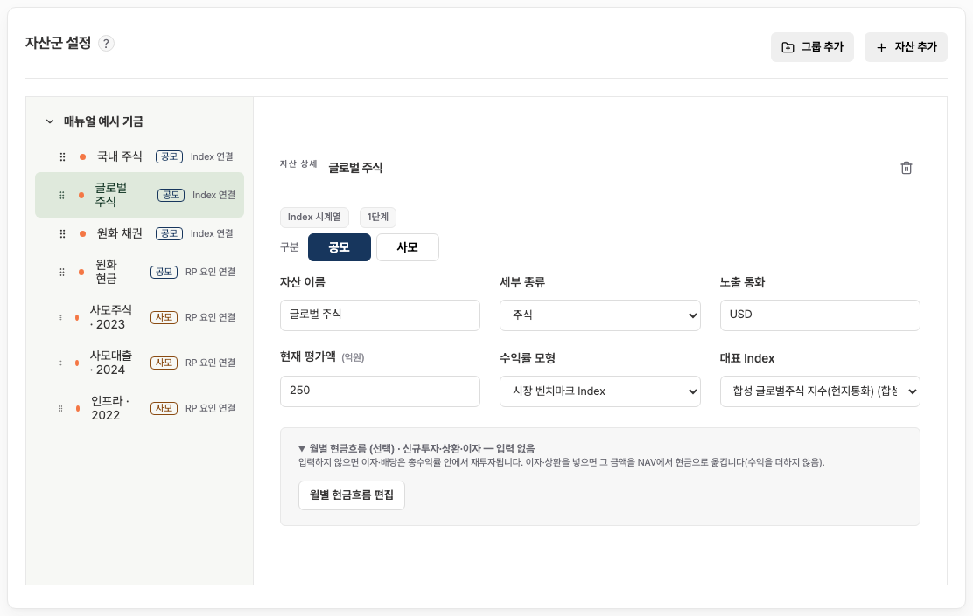
Asset Classes › 자산군 설정 · Actual (ASSET CLASSES)
자산군 설정 · Actual
Tier 1 · Tier 2 · Asset 트리에서 자산마다 공모/사모를 먼저 정하고, 세부 종류·통화·평가액·수익률 모형·대표 Index를 입력합니다.
목적
공모 자산은 연초 목표 거래·월 집행·유동성 매각·재원 매각 대상이고, 사모 자산은 팔지 않고 약정 기반 월별 캐피탈콜·분배로 움직입니다. 자산 속성은 자산군 단위로 입력합니다(종목 속성 아님).
관련 화면
사모 세부 설정 (팝업) · 외부 현금흐름 · CMA · Risk/Return
그림 8. 공모 자산 월별 현금흐름 (선택) · 신규투자·상환·이자
Anchor* 사용 매뉴얼 · 앱 v0.2.6 · 2026-09-27
52
Notes:
Tier 1 · Tier 2 · Asset 트리에서 자산마다 공모/사모를 먼저 정하고, 세부 종류·통화·평가액·수익률 모형·대표 Index를 입력합니다.
공모 자산은 연초 목표 거래·월 집행·유동성 매각·재원 매각 대상이고, 사모 자산은 팔지 않고 약정 기반 월별 캐피탈콜·분배로 움직입니다. 자산 속성은 자산군 단위로 입력합니다(종목 속성 아님).

Slide 53
Asset Classes › 자산군 설정 · Actual (ASSET CLASSES)
자산군 설정 · Actual · 입력 항목
항목 | 값 · 단위 | 설명
구분 | 공모 / 사모 | 선택 전에는 나머지 칸이 잠깁니다. 구분을 바꾸면 그 자산의 월별 현금흐름을 지웁니다(확인 창).
세부 종류 | 공모: 주식·채권·현금성 / 사모: 사모주식·사모대출·부동산·인프라·기타 대체 | 기준통화 현금성 자산 하나가 결제 현금 계정입니다.
노출 통화 · 현재 평가액 (억원) | 선택·숫자 | 외화 자산은 환율 경로와 헤지 오버레이 대상입니다.
수익률 모형 | 직접 입력 / 시장 벤치마크 Index / RP 조합 / 자유 RP 계수 / PCA 계수 / 대체투자 사전 가정 | RP 조합은 자산군의 수익률을 RP 변수 Index의 signed 가중합으로 계산합니다. 계수 합계는 100%입니다.
대표 Index | Index 선택 | Index 기반 DSG(Frequency domain)를 쓸 때 필요합니다.
월별 현금흐름 (선택) · 신규투자·상환·이자 | 공모 자산 | 접힌 영역을 펼쳐 월별 금액을 입력합니다(아래 공모 자산 월별 현금흐름).
사모 세부 설정 열기 | 사모 자산 | 월별 캐피탈콜·분배, 약정 현황, 미래 신규약정 곡선, 수익률 모형 팝업
Anchor* 사용 매뉴얼 · 앱 v0.2.6 · 2026-09-27
53
Notes:
입력 항목 7개

Slide 54
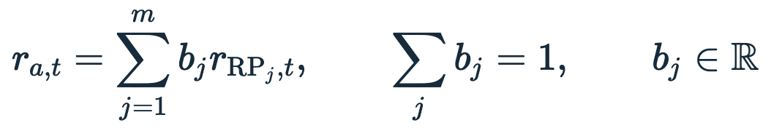
Asset Classes › 자산군 설정 · Actual (ASSET CLASSES)
자산군 설정 · Actual · 계산 방법과 수식
자산군 RP 조합의 월별 단순수익률
음수 계수와 100% 초과 계수가 가능하며, RP 자체의 정책 비중과 별도입니다.
공모 자산 월별 현금흐름 (φ_t = S_t/S_0, 외화 자산)
I 신규투자, Y 이자·배당, R 상환, K 가용현금, A 담보, H 보유액
공모 자산 보유액 갱신
수익률 r_i는 이자를 포함한 총수익입니다. 이자·상환은 번 돈을 현금으로 옮기는 것이며 수익에 더하지 않습니다.
Anchor* 사용 매뉴얼 · 앱 v0.2.6 · 2026-09-27
54
Notes:
자산군 RP 조합의 월별 단순수익률: r_{a,t}=\sum_{j=1}^{m} b_j r_{\mathrm{RP}_j,t},\qquad \sum_j b_j=1,\qquad b_j\in\mathbb{R}
공모 자산 월별 현금흐름 (φ_t = S_t/S_0, 외화 자산): I^p_t=\min\bigl(I_t\phi_{t-1},\ \max(K-A-C^p,0)\bigr),\quad Y^p_t=\min(Y_t\phi_t,\ H_i),\quad R^p_t=\min(R_t\phi_t,\ H_i-Y^p_t)
공모 자산 보유액 갱신: H_i \leftarrow (H_i + I^p_t)(1+r_{i,t}) - Y^p_t - R^p_t

Slide 55
Asset Classes › 자산군 설정 · Actual (ASSET CLASSES)
자산군 설정 · Actual · 해석과 주의
TPA Actual과 거래 후 연결
TPA DB에서는 Actual PF와 자산군 트리 탭을 오갈 수 있습니다. 거래 적용 뒤 작업 안내에서 Actual 비중 연결을 누르면 Actual PF 탭의 연결 입력으로 이동합니다.
RP 조합 계수
자산군별 대표 Index와 RP 변수의 월별 단순수익률 Index를 연결한 뒤 계수를 직접 입력하거나 ‘대표 Index로 계수 추정·적용’을 누릅니다. 추정은 공통 관측월 최소 24개의 제약 최소제곱법으로 계수 합계 100%를 직접 만족시키며, 음수 계수를 허용합니다. 실제 보유자산 성과가 아니라 대표 Index를 분해한 추정 결과입니다. 이 계산 모형은 지수 기반 DSG에서 사용합니다.
없어진 입력 (2026-09-20)
운용보수, 현금화 소요일, 환매 제한 기간, 매각 가능 체크, 빈티지, "대체투자 빈티지 자료" 모형은 입력에서 빠졌습니다. 운용보수는 기존 값을 보관하고 계산에서는 0으로 처리합니다. 매각 불가로 저장된 공모 자산은 매각 가능으로 전환하고 목록에 경고를 표시합니다.
공모 자산 월별 현금흐름의 해석
모든 자산 수익률이 같으면 이 입력의 유무와 관계없이 총자산 경로가 같습니다. 상환금은 현금으로만 들어오고 자동 재투자하지 않습니다. 공모 신규투자는 의무 지출로 처리하며, 결제 현금 계정에는 입력할 수 없습니다.
자산 모델 전환 미리보기 (기존 작업공간)
이전 방식(연차 곡선·운용보수·매각 가능 체크)으로 저장된 작업공간은 첫 열람 때 "자산 모델 전환 미리보기"가 나오고, 확인 전에는 모든 계산이 ASSET_MODEL_MIGRATION_REQUIRED로 막힙니다. 기존 약정 콜은 월별 금액으로 정확히 옮기고, 기존 분배는 기대수익 경로로 추정해 옮긴 뒤 "확인 필요"로 표시합니다. [전환 확인]은 새 개정으로 저장하며 이전 결과의 digest는 그대로입니다.
Anchor* 사용 매뉴얼 · 앱 v0.2.6 · 2026-09-27
55
Notes:
Tier 1 · Tier 2 · Asset 트리에서 자산마다 공모/사모를 먼저 정하고, 세부 종류·통화·평가액·수익률 모형·대표 Index를 입력합니다.

Slide 56
Asset Classes › 자산군 설정 · Actual (ASSET CLASSES)
자산군 설정 · Actual · 해석과 주의 (2)
연도별 CMA 적용
화면 오른쪽 위 "연도별 CMA 적용"은 연도별로 다른 기대수익·변동성을 자산에 적용하는 입력을 엽니다.
Anchor* 사용 매뉴얼 · 앱 v0.2.6 · 2026-09-27
56
Notes:
Tier 1 · Tier 2 · Asset 트리에서 자산마다 공모/사모를 먼저 정하고, 세부 종류·통화·평가액·수익률 모형·대표 Index를 입력합니다.

Slide 57
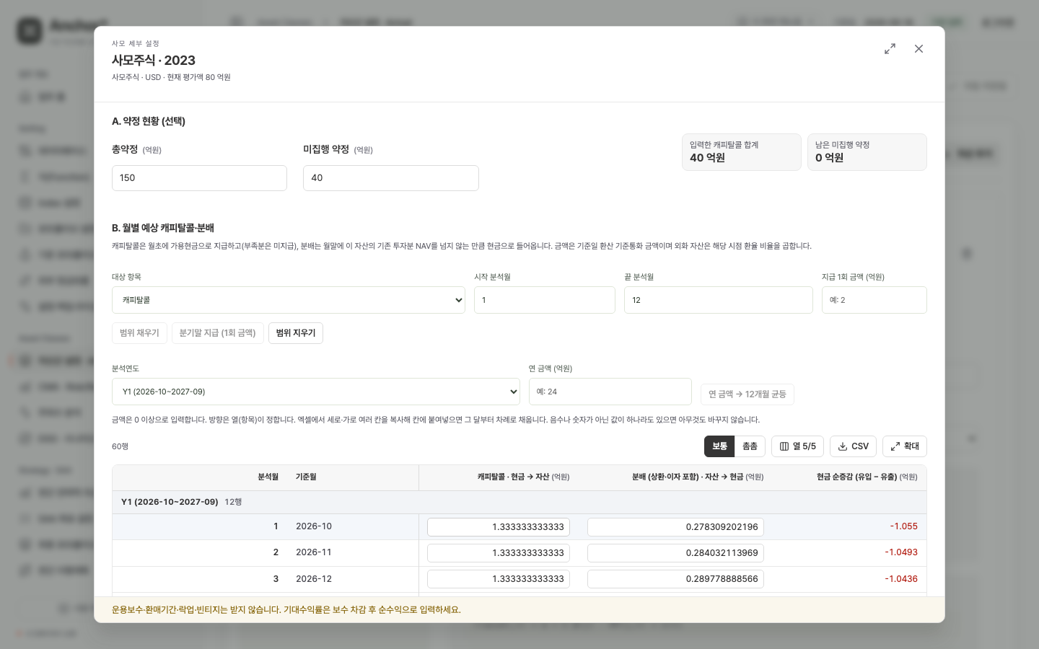
Asset Classes › 자산군 설정 · Actual › 사모 자산 › 사모 세부 설정 열기
사모 세부 설정 (팝업)
사모 자산의 기존 약정에서 나올 월별 캐피탈콜·분배를 금액으로 넣고, 미래 신규약정 곡선과 수익률 모형을 정합니다.
목적
팝업 제목은 "사모 세부 설정 · {자산 이름}"이며 A 약정 현황, B 월별 예상 캐피탈콜·분배, C 미리보기, D 미래 신규약정 곡선(고급), E 수익률 모형 다섯 부분입니다. 이전의 사모 메뉴는 없어졌습니다.
관련 화면
자산군 설정 · Actual · 연간 이행계획 · 월별 현금흐름표
그림 9. 사모 세부 설정 · A 약정 현황 · B 월별 캐피탈콜·분배
Anchor* 사용 매뉴얼 · 앱 v0.2.6 · 2026-09-27
57
Notes:
사모 자산의 기존 약정에서 나올 월별 캐피탈콜·분배를 금액으로 넣고, 미래 신규약정 곡선과 수익률 모형을 정합니다.
팝업 제목은 "사모 세부 설정 · {자산 이름}"이며 A 약정 현황, B 월별 예상 캐피탈콜·분배, C 미리보기, D 미래 신규약정 곡선(고급), E 수익률 모형 다섯 부분입니다. 이전의 사모 메뉴는 없어졌습니다.

Slide 58
Asset Classes › 자산군 설정 · Actual › 사모 자산 › 사모 세부 설정 열기
사모 세부 설정 (팝업) · 입력 항목
항목 | 값 · 단위 | 설명
A. 총약정 · 미집행 약정 | 억원 (선택) | 오른쪽에 입력한 콜 합계와 남은 미집행 약정 U − ΣC를 표시하고, 음수면 빨간색으로 차단합니다.
B. 월별 캐피탈콜 C_t · 분배 D_t | 억원, 0 이상 | 분석월별 금액(기준일 환산 기준통화). 도구: 범위 채우기, 분기말 지급, 범위 지우기, 연 금액 → 12개월 균등(월 = 연 ÷ 12)
엑셀 붙여넣기 | 여러 칸 | 그 달부터 차례로 채웁니다. 음수·문자가 한 칸이라도 있으면 전체를 거절합니다.
C. 미리보기 | 계산 전 | 기대수익률 경로의 예상 NAV와 월별 입력 막대
D. 미래 신규약정 곡선 (고급) | 연차별 % | 연차별 납입률 c_a(약정 대비), 분배율 q_a(잔존 NAV 대비). 이행계획의 신규약정에 쓰입니다.
E. 수익률 모형 | 선택 | 직접 가정 / 벤치마크 대리 / 상장 핵심자산 조건부
Anchor* 사용 매뉴얼 · 앱 v0.2.6 · 2026-09-27
58
Notes:
입력 항목 6개

Slide 59
Asset Classes › 자산군 설정 · Actual › 사모 자산 › 사모 세부 설정 열기
사모 세부 설정 (팝업) · 계산 방법과 수식
캐피탈콜 지급 (가용현금 K, 담보 A, 외화 φ_t = S_t/S_0)
현금이 모자라면 미지급으로 남고 차입하지 않습니다.
사모 NAV와 분배
분배는 그 자산의 기존 투자분 NAV를 넘지 않는 만큼만 들어오고, 넘는 금액은 "미실현 분배"로 표시합니다.
미래 신규약정 B (약정 연초 s, 연령 a = ⌊(t−s)/12⌋)
Anchor* 사용 매뉴얼 · 앱 v0.2.6 · 2026-09-27
59
Notes:
캐피탈콜 지급 (가용현금 K, 담보 A, 외화 φ_t = S_t/S_0): C^{req}_t = C_t\,\phi_{t-1},\qquad C^{p}_t=\min\bigl(C^{req}_t,\ \max(K_t-A_t,0)\bigr),\qquad U^{call}_t \mathrel{+}= C^{req}_t-C^{p}_t
사모 NAV와 분배: H_j \leftarrow (H_j + C^{p}_t)(1+r_{j,t}) - D^{p}_t,\qquad D^{p}_t=\min\bigl(D_t\,\phi_t,\ H^{pool}_j\bigr)
미래 신규약정 B (약정 연초 s, 연령 a = ⌊(t−s)/12⌋): C_t=\min\Bigl(\text{잔여},\ \frac{B\,c_a}{12}\Bigr),\qquad D_t=\mathrm{NAV}_t\Bigl(1-(1-q_a)^{1/12}\Bigr)

Slide 60
Asset Classes › 자산군 설정 · Actual › 사모 자산 › 사모 세부 설정 열기
사모 세부 설정 (팝업) · 해석과 주의
주의
미래 신규약정 곡선이 없으면 이행계획에 신규약정 금액이 있을 때 FUTURE_CURVE_REQUIRED로 막히고, 다년 공동 탐색은 그 자산 약정을 0으로 둡니다.
캐피탈콜은 월초에 가용현금으로 지급하고 분배는 월말에 들어옵니다. 금액은 기준일 환산 기준통화 금액이며 외화 자산은 해당 시점 환율 비율을 곱합니다.
월별 입력 표 읽기
월=행, 흐름 종류=열이며 마지막 열은 현금 순증감(유입 − 유출)입니다. 연도별 머리글 아래 "N차연도 합계" 소계와 총계 행이 있고, 총계는 합계와 입력 건수를 함께 표시합니다. 숫자가 아닌 값이 있으면 "확인 필요"로 표시합니다.
Anchor* 사용 매뉴얼 · 앱 v0.2.6 · 2026-09-27
60
Notes:
사모 자산의 기존 약정에서 나올 월별 캐피탈콜·분배를 금액으로 넣고, 미래 신규약정 곡선과 수익률 모형을 정합니다.

Slide 61
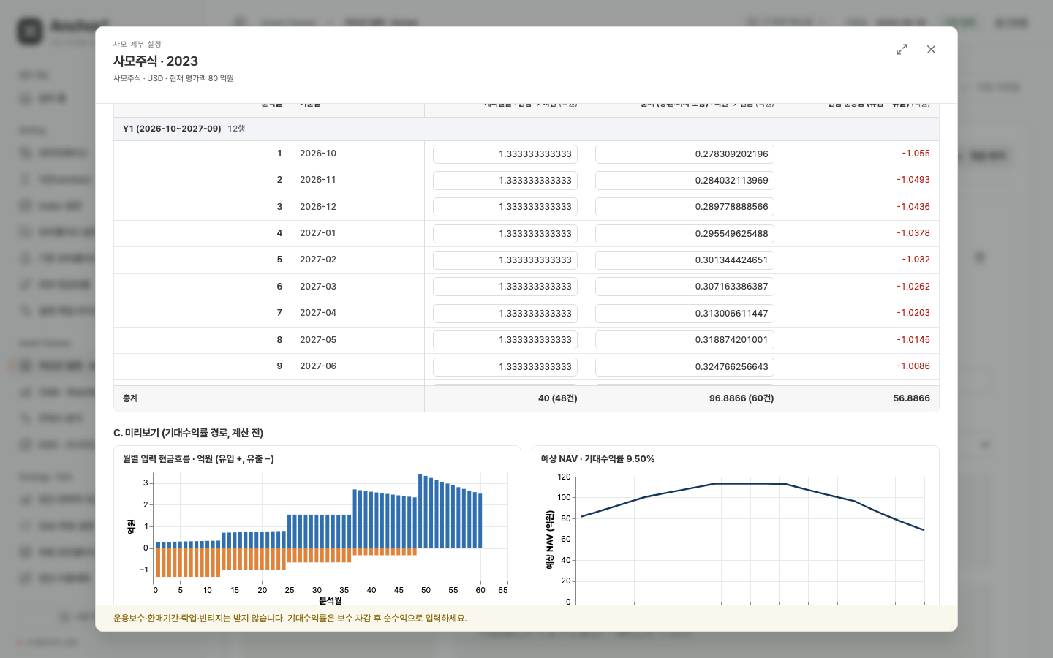
Asset Classes › 자산군 설정 · Actual › 사모 자산 › 사모 세부 설정 열기
사모 세부 설정 (팝업) · 사모 세부 설정 · 월별 입력 표와 C 미리보기
그림 10. 월별 입력 표(SaaS 표 편집 셀). 1차연도 매월 캐피탈콜 1.333억원과 분배 금액, 현금 순증감이 있고, 아래 C 미리보기에 월별 입력 현금흐름 막대와 예상 NAV 선이 있습니다.
Anchor* 사용 매뉴얼 · 앱 v0.2.6 · 2026-09-27
61
Notes:
합성 예시 실제 화면. 월별 입력 표(SaaS 표 편집 셀). 1차연도 매월 캐피탈콜 1.333억원과 분배 금액, 현금 순증감이 있고, 아래 C 미리보기에 월별 입력 현금흐름 막대와 예상 NAV 선이 있습니다.

Slide 62
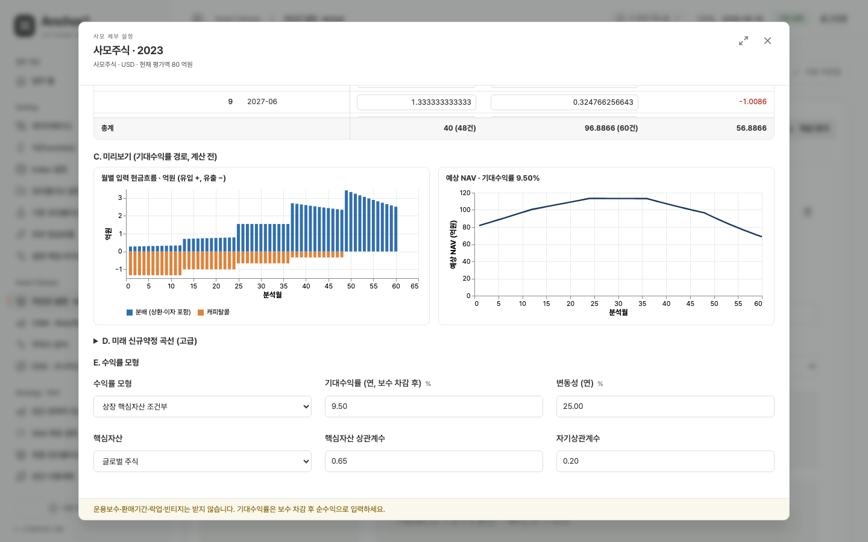
Asset Classes › 자산군 설정 · Actual › 사모 자산 › 사모 세부 설정 열기
사모 세부 설정 (팝업) · 사모 세부 설정 · C 미리보기
그림 11. C 미리보기. 왼쪽은 월별 입력 현금흐름(유입 +, 유출 −) 막대, 오른쪽은 기대수익률 경로의 예상 NAV입니다.
Anchor* 사용 매뉴얼 · 앱 v0.2.6 · 2026-09-27
62
Notes:
합성 예시 실제 화면. C 미리보기. 왼쪽은 월별 입력 현금흐름(유입 +, 유출 −) 막대, 오른쪽은 기대수익률 경로의 예상 NAV입니다.

Slide 63
Asset Classes › 자산군 설정 · Actual › 사모 자산 › 사모 세부 설정 열기
사모 세부 설정 (팝업) · 사모 세부 설정 · D 미래 신규약정 곡선 · E 수익률 모형
그림 12. D 미래 신규약정 곡선(연차별 납입률·분배율)과 E 수익률 모형 선택 영역입니다.
Anchor* 사용 매뉴얼 · 앱 v0.2.6 · 2026-09-27
63
Notes:
합성 예시 실제 화면. D 미래 신규약정 곡선(연차별 납입률·분배율)과 E 수익률 모형 선택 영역입니다.

Slide 64
Asset Classes › CMA · Risk/Return (CMA · RISK & RETURN)
CMA · Risk/Return
자산군별 기대수익률, 위험과 상관관계를 같은 기준으로 분석하고 분포·손실 통계와 산점도를 계산합니다.
목적
대상 자산·Actual·RP·SAA·저장 대안을 같은 공통 시나리오 경로에서 같은 기간·통화·보수 기준으로 비교합니다.
이 화면의 캡처는 포함하지 않았습니다.
Anchor* 사용 매뉴얼 · 앱 v0.2.6 · 2026-09-27
64
Notes:
자산군별 기대수익률, 위험과 상관관계를 같은 기준으로 분석하고 분포·손실 통계와 산점도를 계산합니다.
대상 자산·Actual·RP·SAA·저장 대안을 같은 공통 시나리오 경로에서 같은 기간·통화·보수 기준으로 비교합니다.

Slide 65
Asset Classes › CMA · Risk/Return (CMA · RISK & RETURN)
CMA · Risk/Return · 입력 항목
항목 | 값 · 단위 | 설명
분석할 자산과 포트폴리오 | 선택 | 자산·Actual·RP·SAA·저장 대안
수익률과 집계 기준 | 선택 | 관측 단위(월·분기·연), 현지통화 / 기준통화 비헤지 / 전략 헤지 / 실질
표시할 분위수 | % 목록 | 분위수 추가·삭제
위험·수익 통계 계산 | 버튼 | 공통 시나리오로 통계를 계산합니다.
Anchor* 사용 매뉴얼 · 앱 v0.2.6 · 2026-09-27
65
Notes:
입력 항목 4개

Slide 66
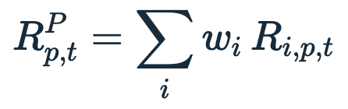
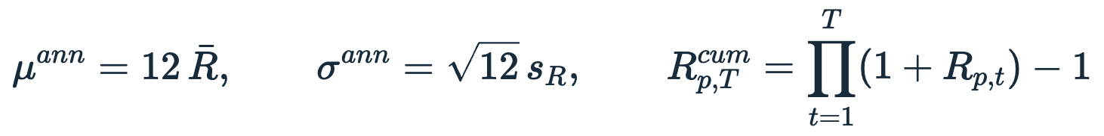
Asset Classes › CMA · Risk/Return (CMA · RISK & RETURN)
CMA · Risk/Return · 계산 방법과 수식
포트폴리오 월수익 (매월 고정비중 재조정)
저장 대안은 매월 목표 비중으로 되돌리는 자기금융 재조정을 전제합니다.
연율 평균·변동성과 기간 누적수익
누적수익은 복리로 연결하며 산술 평균에 기간 수를 곱해 대체하지 않습니다.
Anchor* 사용 매뉴얼 · 앱 v0.2.6 · 2026-09-27
66
Notes:
포트폴리오 월수익 (매월 고정비중 재조정): R^{P}_{p,t}=\sum_i w_i\,R_{i,p,t}
연율 평균·변동성과 기간 누적수익: \mu^{ann}=12\,\bar R,\qquad \sigma^{ann}=\sqrt{12}\,s_R,\qquad R^{cum}_{p,T}=\prod_{t=1}^{T}(1+R_{p,t})-1

Slide 67
Asset Classes › CMA · Risk/Return (CMA · RISK & RETURN)
CMA · Risk/Return · 해석과 주의
표와 차트
통계 표, 분위·히스토그램, 위험–수익 산점도와 상관을 함께 봅니다. 결과 제목은 "위험·수익 통계"입니다.
제한
부채 가치평가·듀레이션 분석을 대신하지 않습니다. 상관은 인과관계나 예측력의 증거가 아닙니다.
Anchor* 사용 매뉴얼 · 앱 v0.2.6 · 2026-09-27
67
Notes:
자산군별 기대수익률, 위험과 상관관계를 같은 기준으로 분석하고 분포·손실 통계와 산점도를 계산합니다.

Slide 68
Asset Classes › 주파수 분석 (FREQUENCY ANALYSIS)
주파수 분석
월별 이력의 단기·중기·장기 성분과 변수 간 주기 관계를 분석합니다. DSG 경로 생성의 선행 조건입니다.
목적
선택 변수의 같은 월 범위 연속 이력을 평균·선형 추세·주기 대역 성분으로 분해하고 자기상관·스펙트럼·VAR 안정성을 진단합니다.
이 화면의 캡처는 포함하지 않았습니다.
Anchor* 사용 매뉴얼 · 앱 v0.2.6 · 2026-09-27
68
Notes:
월별 이력의 단기·중기·장기 성분과 변수 간 주기 관계를 분석합니다. DSG 경로 생성의 선행 조건입니다.
선택 변수의 같은 월 범위 연속 이력을 평균·선형 추세·주기 대역 성분으로 분해하고 자기상관·스펙트럼·VAR 안정성을 진단합니다.

Slide 69
Asset Classes › 주파수 분석 (FREQUENCY ANALYSIS)
주파수 분석 · 입력 항목
항목 | 값 · 단위 | 설명
변수 | 월별 Time series Index | 값이 있는 월자료 60개월 이상
시작·종료월 | 월 | 공통 기간
대역 최소·최대 주기 | 개월 | 2개월부터 무한까지 겹침·틈 없이
VAR 차수 · 최대 시차 | 정수 | —
Anchor* 사용 매뉴얼 · 앱 v0.2.6 · 2026-09-27
69
Notes:
입력 항목 4개

Slide 70
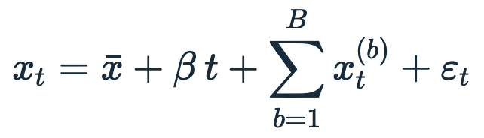
Asset Classes › 주파수 분석 (FREQUENCY ANALYSIS)
주파수 분석 · 계산 방법과 수식
월 로그수익 분해
대역 성분 x^(b)는 주기적 DFT 분해로 얻습니다. 재구성 오차를 확인합니다.
Anchor* 사용 매뉴얼 · 앱 v0.2.6 · 2026-09-27
70
Notes:
월 로그수익 분해: x_t=\bar x+\beta\,t+\sum_{b=1}^{B}x^{(b)}_t+\varepsilon_t

Slide 71
Asset Classes › 주파수 분석 (FREQUENCY ANALYSIS)
주파수 분석 · 해석과 주의
결과의 의미
스펙트럼·공분산·시차 관계는 선택한 유한 표본의 통계입니다. 끝점과 표본 길이에 따라 대역 성분이 달라질 수 있습니다. 이력 분석 결과를 미래 예측의 인증으로 쓰지 않습니다.
DSG와의 관계
주파수 분석 검증 실행이 "완료"여야 DSG · 시나리오의 네 조건(Index, 주파수 분석 자료, 주파수 분석 검증 실행, DSG 자료)이 모두 충족되어 DSG 경로 생성 버튼이 켜집니다.
Anchor* 사용 매뉴얼 · 앱 v0.2.6 · 2026-09-27
71
Notes:
월별 이력의 단기·중기·장기 성분과 변수 간 주기 관계를 분석합니다. DSG 경로 생성의 선행 조건입니다.

Slide 72
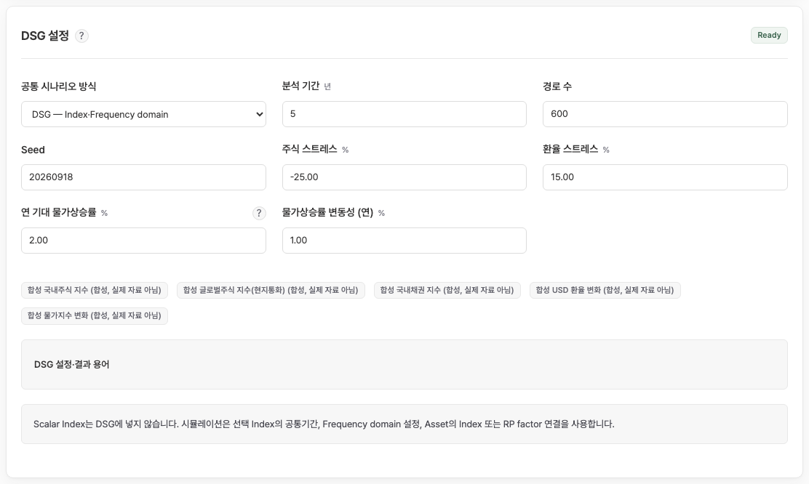
Asset Classes › DSG · 시나리오 (DYNAMIC SCENARIO GENERATOR)
DSG · 시나리오
모든 분석이 함께 쓰는 자산·환율·물가 공통 시나리오 경로를 만듭니다. 방식은 모수 가정(parametric) 또는 DSG(Index·Frequency domain)입니다.
목적
CMA 통계·SAA 최적화·이행·환헤지 결과는 모두 이 경로로 계산되며, 결과 화면 상단에 같은 시나리오 이름이 표시됩니다.
관련 화면
주파수 분석 · ① 의존 구조 진단 (DSG · FX t 코퓰러) · CMA · Risk/Return
그림 13. DSG 시나리오 경로 생성 결과
Anchor* 사용 매뉴얼 · 앱 v0.2.6 · 2026-09-27
72
Notes:
모든 분석이 함께 쓰는 자산·환율·물가 공통 시나리오 경로를 만듭니다. 방식은 모수 가정(parametric) 또는 DSG(Index·Frequency domain)입니다.
CMA 통계·SAA 최적화·이행·환헤지 결과는 모두 이 경로로 계산되며, 결과 화면 상단에 같은 시나리오 이름이 표시됩니다.

Slide 73
Asset Classes › DSG · 시나리오 (DYNAMIC SCENARIO GENERATOR)
DSG · 시나리오 · 입력 항목
항목 | 값 · 단위 | 설명
공통 시나리오 방식 | 선택 | 모수 가정(parametric) — CMA 기대수익·변동성·상관 / DSG — Index·Frequency domain
분석 기간 · 경로 수 · Seed | 년·개수·정수 | 같은 입력과 seed에서 같은 경로
주식 스트레스 · 환율 스트레스 | % | 스트레스 경로의 충격 크기
DSG 생성 조건 충족 여부 | 4단계 | Index 시계열 → 주파수 분석 자료(60개월) → 주파수 분석 검증 실행 → DSG 자료(180개월)
합성 DSG 예시 불러오기 | 버튼 | 실제 시장자료가 아닌 합성 Index 5개를 넣습니다.
Anchor* 사용 매뉴얼 · 앱 v0.2.6 · 2026-09-27
73
Notes:
입력 항목 5개

Slide 74
Asset Classes › DSG · 시나리오 (DYNAMIC SCENARIO GENERATOR)
DSG · 시나리오 · 계산 방법과 수식
모수 가정 경로 (월, 자산 j)
로그 MGF 보정으로 1년 산술 기대수익이 입력값과 같습니다. ε의 결합은 상관 R과 코퓰러(환헤지 ①)로 정합니다.
Anchor* 사용 매뉴얼 · 앱 v0.2.6 · 2026-09-27
74
Notes:
모수 가정 경로 (월, 자산 j): \ln(1+r_{j,t})=\frac{\ln(1+\mu_j)}{12}-\log\mathbb E\bigl[e^{s_j\varepsilon_j}\bigr]+s_j\,\varepsilon_{j,t},\qquad s_j=\frac{\sigma_j}{\sqrt{12}}

Slide 75
Asset Classes › DSG · 시나리오 (DYNAMIC SCENARIO GENERATOR)
DSG · 시나리오 · 해석과 주의
출력과 사용 범위
분위 경로, 대표 경로, 변수별 통계와 가정 점검을 읽습니다. 자산 수익·환율·물가를 각각 독립 표본으로 섞으면 의존관계가 달라집니다. 어떤 생성 방법도 극단 손실을 모두 포괄하지 않습니다.
환율-자산 의존구조
외화 자산이 있는데 환율-자산 의존구조가 없으면 환율 충격이 자산과 독립으로 생성되고, 전략·전술 환헤지의 권고가 차단됩니다. 전략·전술 환헤지 ① 의존 구조 진단에서 추정한 t 코퓰러를 적용합니다.
합성 DSG 예시와 표시
「합성 DSG 예시 불러오기」 확인 창은 DSG 화면 밖의 영향도 적습니다: 원본 SAA 분석 입력을 준비해 두었으면 ‘분석 입력이 낡음(CMA·수익모형 변경)’이 된다는 것, 합성 환율 이력 때문에 환헤지 ④ 환율 수준 모형의 추정 제안값이 바뀐다는 것(이미 확정한 수준 모형은 바뀌지 않음).
연 기대 물가상승률은 시나리오의 CPI 경로와 실질 수익률 통계에 사용하며 외부 현금흐름 입력 금액은 바꾸지 않습니다. 시나리오 결과 지표의 “Seed (난수 시작값)”는 쉼표 없이 표시하고, “혁신 공분산/상관 최소 고유값”, “확률 미부여 일회 스트레스”는 값 아래에 뜻을 한 문장으로 적습니다. 결과의 공백 확인 날짜는 “2026-09-20(KST)”처럼 표시됩니다.
Anchor* 사용 매뉴얼 · 앱 v0.2.6 · 2026-09-27
75
Notes:
모든 분석이 함께 쓰는 자산·환율·물가 공통 시나리오 경로를 만듭니다. 방식은 모수 가정(parametric) 또는 DSG(Index·Frequency domain)입니다.

Slide 76
PART 4
Strategy · SAA
1. 전략적 자산배분
12. 연도별 자산군 비중
2. SAA 목표 설정 · TAA 허용비중
13. 월별 현금흐름표
3. 효율적 투자선
14. 전략·전술 환헤지
4. 후보 포트폴리오
15. ① 의존 구조 진단 (DSG · FX t 코퓰러)
5. Alpha · 자산별 수익률 조정 · Reference PF · 요인 노출
16. ② 전략 헤지비율 최적화
6. 최종 포트폴리오(안)과 SAA 목표 확정
17. 기대수익 정의 대조표
7. 최종 포트폴리오(안)
18. ③ 전술 범위 (비열등성 검정)
8. 연간 이행계획
19. ④ 룰 테이블·차트 (환율 구간별 헤지비율)
9. 연간 목표·신규 약정 공동 탐색
20. 기존 계약·수동 덮어쓰기
10. 연도별 사모 한도·TE 판정
21. 공통 시나리오 최적화
11. 이상 포트와 실현 가능 포트 비교
Anchor* 사용 매뉴얼 · 앱 v0.2.6 · 2026-09-27
Notes:
PART 4 Strategy · SAA: 전략적 자산배분, SAA 목표 설정 · TAA 허용비중, 효율적 투자선, 후보 포트폴리오, Alpha · 자산별 수익률 조정 · Reference PF · 요인 노출, 최종 포트폴리오(안)과 SAA 목표 확정, 최종 포트폴리오(안), 연간 이행계획, 연간 목표·신규 약정 공동 탐색, 연도별 사모 한도·TE 판정, 이상 포트와 실현 가능 포트 비교, 연도별 자산군 비중, 월별 현금흐름표, 전략·전술 환헤지, ① 의존 구조 진단 (DSG · FX t 코퓰러), ② 전략 헤지비율 최적화, 기대수익 정의 대조표, ③ 전술 범위 (비열등성 검정), ④ 룰 테이블·차트 (환율 구간별 헤지비율), 기존 계약·수동 덮어쓰기, 공통 시나리오 최적화

Slide 77
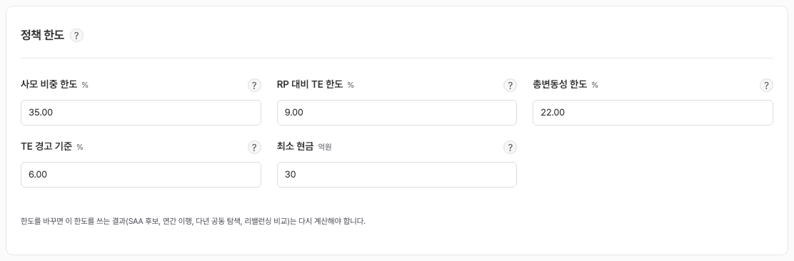
Strategy · SAA › 전략적 자산배분 (STRATEGIC ASSET ALLOCATION)
전략적 자산배분
SAA 비중, 자산별 RP 복제비중과 한도를 함께 검토하는 입력 화면입니다. SAA 목표의 계산·확정은 SAA 목표 설정에서 합니다.
목적
자산군·현재비중, CMA, Correlation, Shortfall 목표, 자산별 투자 한도, 정책 한도 탭에서 SAA 입력을 확인하고 SAA 목표 설정 화면으로 이동합니다. 탭 이름 옆 “비어 있음 n”은 비어 있는 입력 수입니다.
관련 화면
SAA 목표 설정 · TAA 허용비중 · 최종 포트폴리오(안)
그림 14. 정책 한도 탭
Anchor* 사용 매뉴얼 · 앱 v0.2.6 · 2026-09-27
77
Notes:
SAA 비중, 자산별 RP 복제비중과 한도를 함께 검토하는 입력 화면입니다. SAA 목표의 계산·확정은 SAA 목표 설정에서 합니다.
자산군·현재비중, CMA, Correlation, Shortfall 목표, 자산별 투자 한도, 정책 한도 탭에서 SAA 입력을 확인하고 SAA 목표 설정 화면으로 이동합니다. 탭 이름 옆 “비어 있음 n”은 비어 있는 입력 수입니다.

Slide 78
Strategy · SAA › 전략적 자산배분 (STRATEGIC ASSET ALLOCATION)
전략적 자산배분 · 입력 항목
항목 | 값 · 단위 | 설명
자산군·현재비중 · CMA · Correlation · Shortfall 목표 · 자산별 투자 한도 · 정책 한도 | 탭 | SAA 입력 확인과 한도 입력
SAA 목표 설정 열기 | 버튼 | 원본 SAA 의사결정 체인 화면으로 이동
공통 시나리오 최적화 | 버튼 | λ 격자 연구 화면으로 이동
자산별 투자 한도 | % (탭) | SAA 목표 설정 준비 카드와 같은 입력 표. 확정 전에는 같은 값이 SAA 허용범위 칸에도 들어가 이행·리밸런싱 범위로 쓰이고, 확정 뒤에는 이 표를 고쳐도 확정한 SAA 목표 범위(TAA)는 바뀌지 않습니다.
사모 비중 한도 | % (정책 한도 탭) | SAA 후보·확정의 사모 합계, 연도별 사모 한도 판정. 비면 사모 판정 ‘판정 불가’.
RP 대비 TE 한도 · 총변동성 한도 | % (정책 한도 탭) | SAA 후보 판정과 연도별 TE·변동성 판정. 비면 ‘판정 불가’가 되어 후보·계획을 확정할 수 없습니다.
TE 경고 기준 | % (선택) | SAA 후보의 ‘확인 필요’. 비우면 경고 없음.
최소 현금 | 금액 | SAA 후보 현금 점검, 이행·리밸런싱의 월별 현금하한. 비우면 0.
Anchor* 사용 매뉴얼 · 앱 v0.2.6 · 2026-09-27
78
Notes:
입력 항목 8개

Slide 79
Strategy · SAA › 전략적 자산배분 (STRATEGIC ASSET ALLOCATION)
전략적 자산배분 · 해석과 주의
후보와 현재 포트폴리오
효율적 투자선은 각 제약에서의 후보 집합입니다. 가장 높은 기대수익 후보가 모든 투자 목적에 적합하다는 뜻은 아닙니다. 기간별 현금흐름·담보·매각 제한은 투자선으로 확인할 수 없으므로 확정한 목표를 연간 이행계획에서 다시 검사합니다.
RP 총 TE 한도 검토
정책 한도 탭의 범위 계산은 SAA 공동 시나리오와 자산별 제약에서 구조상 최소 TE와 목표 충족 관측 후보의 TE 범위를 보여 줍니다. 이 값은 정책 한도를 자동 확정하거나 원본 TPA Actual·거래안의 실행 가능 하한을 뜻하지 않습니다. 원본 TPA는 별도 팩터·잔차 모형으로 총 TE를 계산합니다. 정책 한도를 직접 입력한 뒤 Actual PF의 계산값·소진율·초과 여부와 투자안의 거래 전후 TE를 확인합니다.
정책 한도가 비어 있을 때
같은 사모·TE·변동성 한도가 연간 이행계획의 ‘월별 집행 정책과 사모 한도·TE 판정 설정’ 카드에도 보입니다. 한도가 비어 계산 결과가 ‘판정 불가’이면 확정 카드가 “정책 한도가 비어 있어 이 결과를 판정할 수 없습니다: (한도 이름). 최적화 계산은 끝났습니다.”라고 쓰고 [정책 한도 입력 열기]가 이 탭의 해당 칸으로 갑니다. 입력한 뒤 다시 계산하면 확정할 수 있습니다. 판정 방식(α·β·분위)은 이행계획 화면에서 정합니다.
자산별 투자 한도와 SAA 목표 범위
SAA 목표를 확정하면 자산별 투자 한도 탭에 “확정한 SAA 목표 범위 (TAA)” 열이 더해집니다. 확정한 목표나 범위가 새 투자 한도를 벗어나도록 고치면 확정 기록이 해제되고 SAA 분석 입력이 ‘낡음(자산별 투자 한도)’이 됩니다. 이전 저장본에서 확정이 허용범위 칸을 TAA로 덮어써 원래 값이 없으면 “투자정책서 값을 다시 입력하세요” 안내가 나옵니다.
Anchor* 사용 매뉴얼 · 앱 v0.2.6 · 2026-09-27
79
Notes:
SAA 비중, 자산별 RP 복제비중과 한도를 함께 검토하는 입력 화면입니다. SAA 목표의 계산·확정은 SAA 목표 설정에서 합니다.

Slide 80
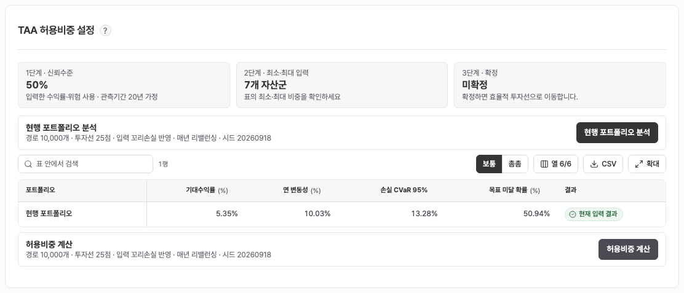
Strategy · SAA › SAA 목표 설정 › 1 TAA 허용비중
SAA 목표 설정 · TAA 허용비중
원본 SAA 엔진으로 TAA 허용비중 → 효율적 투자선 → 후보 포트폴리오 → Alpha · 자산별 수익률 조정 → Reference PF · 요인 노출 → 최종 포트폴리오(안)을 계산하고 SAA 목표로 확정합니다. 먼저 현재 DB 입력(자산별 투자 한도 포함)으로 원본 분석 입력을 준비하고, 1단계에서 자산군별 최소·최대 비중(TAA 허용비중)을 자산별 투자 한도 안에서 확정합니다. 오른쪽 아래 이어가기 안내는 현재 필요한 계산 버튼으로 이동합니다.
목적
단계는 6개 탭이며 앞 단계를 확정해야 다음 탭이 열립니다. 탭의 ✓는 그 단계의 결정이 저장됐다는 뜻입니다. 화면은 원본 결과를 표·차트로 보여 주기만 하며 숫자를 다시 계산하지 않습니다(%를 소수로 바꾸는 단위 변환만 합니다).
관련 화면
효율적 투자선 · 후보 포트폴리오 · 최종 포트폴리오(안)과 SAA 목표 확정
그림 15. 현행 포트폴리오 분석 결과
Anchor* 사용 매뉴얼 · 앱 v0.2.6 · 2026-09-27
80
Notes:
원본 SAA 엔진으로 TAA 허용비중 → 효율적 투자선 → 후보 포트폴리오 → Alpha · 자산별 수익률 조정 → Reference PF · 요인 노출 → 최종 포트폴리오(안)을 계산하고 SAA 목표로 확정합니다. 먼저 현재 DB 입력(자산별 투자 한도 포함)으로 원본 분석 입력을 준비하고, 1단계에서 자산군별 최소·최대 비중(TAA 허용비중)을 자산별 투자 한도 안에서 확정합니다. 오른쪽 아래 이어가기 안내는 현재 필요한 계산 버튼으로 이동합니다.
단계는 6개 탭이며 앞 단계를 확정해야 다음 탭이 열립니다. 탭의 ✓는 그 단계의 결정이 저장됐다는 뜻입니다. 화면은 원본 결과를 표·차트로 보여 주기만 하며 숫자를 다시 계산하지 않습니다(%를 소수로 바꾸는 단위 변환만 합니다).

Slide 81
Strategy · SAA › SAA 목표 설정 › 1 TAA 허용비중
SAA 목표 설정 · TAA 허용비중 · 입력 항목 (1/2)
항목 | 값 · 단위 | 설명
자산별 투자 한도 (자산군별 최소·최대 비중) | % 표 (저장: 자산별 투자 한도 칸) | 투자정책서가 정한 자산군별 범위 [m_i, M_i]. TAA 허용비중의 바깥 한계이며 SAA 목표 확정 때 검사합니다. 합계 칸이 Σm_i ≤ 100% ≤ ΣM_i인지 보여 줍니다. 비어 있는 자산군이 있으면 준비가 막히고 이유에 자산 이름이 나옵니다.
현재 DB 입력으로 SAA 분석 준비 | 버튼 (방법 1) | 자산군·NAV·CMA·상관·자산별 투자 한도·환율·전략 헤지비율·목표수익률을 원본 SAA 입력 형식(% 단위)으로 옮깁니다. 자산별 투자 한도를 입력하고 누락·범위 오류를 확인한 뒤 준비합니다. 분석 가정은 준비 버튼 옆 도움말에서 확인합니다.
SAA-INPUT 엑셀 양식 내려받기 · 이 엑셀로 분석 입력 반입 | 파일 (방법 2) | 원본 SAA 양식(v2)을 작성해 반입합니다. 반입 미리보기에 자산군 수와 이름이 나옵니다. 데이터베이스 화면의 WB-INPUT-1 양식과 다른 양식입니다.
현재 DB 입력으로 다시 준비 | 버튼 (상태 막대) | 상태 막대가 「분석 입력이 낡음」일 때 나옵니다. 같은 자산군이면 단계 기록(TAA 허용비중·등록 후보·Alpha/RP 설정)은 유지되고 원본 결과는 ‘재계산 필요’가 됩니다. 엑셀 반입본이면 「현재 DB 입력으로 교체」(확인 창)입니다.
시뮬레이션 설정 | 접힘 | 경로 수 10,000/50,000/100,000 또는 1,000~100,000 직접 입력, 수익률 분포(입력 꼬리손실 반영/정규분포), 리밸런싱(매년 복귀/복귀 없음), 투자선 점 수 25/50/100 또는 10~100, 난수 시드
현행 포트폴리오 분석 | 버튼 | 현행 포트폴리오 기대수익률·연 변동성·손실 CVaR 95%·목표 미달 확률. 허용비중 계산의 선행 조건입니다.
허용비중 계산 | 버튼 | 신뢰수준 50·80·85·90·95·99%별 최소·최대 비중을 계산합니다.
Anchor* 사용 매뉴얼 · 앱 v0.2.6 · 2026-09-27
81
Notes:
입력 항목 7개

Slide 82
Strategy · SAA › SAA 목표 설정 › 1 TAA 허용비중
SAA 목표 설정 · TAA 허용비중 · 입력 항목 (2/2)
항목 | 값 · 단위 | 설명
최소·최대 비중 직접 입력 | % 표 | 초안은 원본 엔진 계산 범위를 자산별 투자 한도 안으로 조정한 값입니다. 표에 원본 엔진 계산 범위, 자산별 투자 한도, 계산 범위 조정(그대로 / 최대를 투자 상한으로 내림 / 최소·최대 모두 투자 한도로 조정)이 함께 나옵니다.
관측기간 가정 확인 | 체크 | 「수익 불확실성은 수익률 이력이 없어 관측기간 20년 가정(변동성 ÷ √20 × z)으로 계산됨을 확인했습니다」. 체크하지 않으면 확정 버튼이 “관측기간 가정(20년)을 확인하는 체크를 먼저 하세요”로 막힙니다.
허용비중 확정 → 효율적 투자선 | 버튼 | 확정 조건: 모든 자산 하한 ≤ 상한, Σ하한 ≤ 100% ≤ Σ상한, 모든 값이 자산별 투자 한도 안, 자산별 투자 한도가 없는 자산군 없음, 관측기간 가정 확인(수익률 이력이 없을 때). 확정하면 효율적 투자선 계산이 바로 시작됩니다.
Anchor* 사용 매뉴얼 · 앱 v0.2.6 · 2026-09-27
82
Notes:
입력 항목 3개

Slide 83
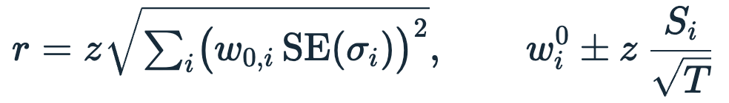
Strategy · SAA › SAA 목표 설정 › 1 TAA 허용비중
SAA 목표 설정 · TAA 허용비중 · 계산 방법과 수식 (1/3)
예상 메모리 (P 경로, Y 연수, N 자산 수)
넘거나 한 계산이 120초를 넘으면 서버가 결과를 저장하지 않고 원인을 표시합니다.
양측 분위수와 강건 입력 (신뢰수준 c)
자산 i별 최소·최대 비중 (각각 따로 풉니다)
반경과 정책 사전 폭
Anchor* 사용 매뉴얼 · 앱 v0.2.6 · 2026-09-27
83
Notes:
예상 메모리 (P 경로, Y 연수, N 자산 수): \text{예상 메모리}=100\,\text{MiB}+3B_{\text{req}}+32\,P(Y+1)N+24\,PY\ \le\ 512\,\text{MiB}
양측 분위수와 강건 입력 (신뢰수준 c): z=\Phi^{-1}\!\Bigl(0.5+\frac{c}{200}\Bigr),\quad \tilde\mu_i=\mu_i-z\,\mathrm{SE}(\mu_i),\quad \tilde\sigma_i=\sigma_i+z\,\mathrm{SE}(\sigma_i),\quad \tilde\Sigma=\tilde\sigma\tilde\sigma^\top\odot\tilde\rho
자산 i별 최소·최대 비중 (각각 따로 풉니다): \min_w / \max_w\ w_i\quad \text{s.t.}\quad \sum_j w_j=1,\ w\ge0,\ w^\top\tilde\mu\ \ge\ w_0^\top\tilde\mu,\ (w-w_0)^\top\tilde\Sigma(w-w_0)\le r^2
반경과 정책 사전 폭: r=z\sqrt{\textstyle\sum_i \bigl(w_{0,i}\,\mathrm{SE}(\sigma_i)\bigr)^2},\qquad w_i^{0}\pm z\,\frac{S_i}{\sqrt{T}}

Slide 84
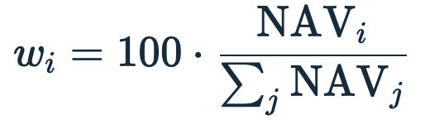
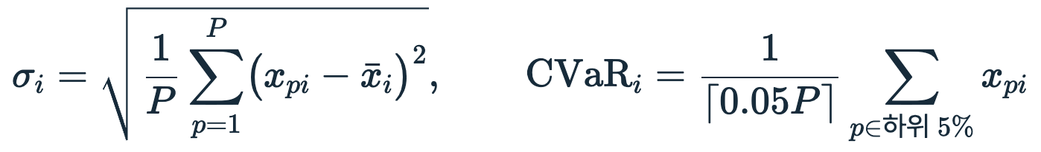
Strategy · SAA › SAA 목표 설정 › 1 TAA 허용비중
SAA 목표 설정 · TAA 허용비중 · 계산 방법과 수식 (2/3)
준비: 현재 비중 (원본 % 단위)
준비: 변동성과 CVaR 95% (DB 공통 1년 경로 P개, 전략 헤지 적용)
경로 수는 시나리오 설정값과 10,000 중 큰 값이며 같은 시드·모형을 씁니다. 이 변동성(1년 · 경로 표본)은 CMA · Risk/Return 화면의 해석식 값과 표본오차만큼 다릅니다. CVaR은 손실이면 음수입니다. 기대수익률은 공통 시나리오가 모수 가정(parametric)이면 CMA 해석식(경로 수와 무관)이고, DSG이면 같은 경로의 표본평균입니다.
수익·위험 불확실성과 관측기간 가정 T (수익률 이력이 없을 때)
n_CMA는 연도별 CMA 개수입니다. DB에서 준비한 입력은 CMA가 1개라 T = 20입니다. 예: 신뢰수준 50%에서 z = 0.6745, 대표 변동성 20.73%이면 0.6745 × 20.73 ÷ √20 = 3.13%. 정책 사전 폭은 z × 대표 변동성 ÷ √(연도별 CMA 변동성 개수)입니다. T는 SAA-INPUT 엑셀로 수익률 시계열을 반입할 때만 바뀝니다(공통 관측 수).
Anchor* 사용 매뉴얼 · 앱 v0.2.6 · 2026-09-27
84
Notes:
준비: 현재 비중 (원본 % 단위): w_i=100\cdot\frac{\mathrm{NAV}_i}{\sum_j \mathrm{NAV}_j}
준비: 변동성과 CVaR 95% (DB 공통 1년 경로 P개, 전략 헤지 적용): \sigma_i=\sqrt{\frac1P\sum_{p=1}^{P}\bigl(x_{pi}-\bar x_i\bigr)^2},\qquad \mathrm{CVaR}_i=\frac{1}{\lceil 0.05P\rceil}\sum_{p\in\text{하위 }5\%}x_{pi}
수익·위험 불확실성과 관측기간 가정 T (수익률 이력이 없을 때): \text{수익 불확실성}_i=z_c\frac{\sigma_i}{\sqrt{T}},\qquad \text{위험 불확실성}_i=z_c\frac{\max(\sigma_i,\lvert\mathrm{CVaR}_i\rvert)}{\sqrt{2(T-1)}},\qquad T=\max\bigl(20,\min(60,n_{\mathrm{CMA}})\bigr)

Slide 85
Strategy · SAA › SAA 목표 설정 › 1 TAA 허용비중
SAA 목표 설정 · TAA 허용비중 · 계산 방법과 수식 (3/3)
자산별 투자 한도 안으로 조정한 초안 ([ℓ, u] 원본 계산 범위, [m, M] 자산별 투자 한도)
두 범위가 겹치지 않으면 가까운 투자 한도 끝값 하나로 고정하고 “계산 범위가 투자 한도와 겹치지 않아…”라고 표시합니다. 효율적 투자선·후보·Alpha·Reference·최종안은 모두 확정한 [ℓ̃, ũ] 안에서 계산되므로 최종안도 투자 한도 안에 듭니다.
Anchor* 사용 매뉴얼 · 앱 v0.2.6 · 2026-09-27
85
Notes:
자산별 투자 한도 안으로 조정한 초안 ([ℓ, u] 원본 계산 범위, [m, M] 자산별 투자 한도): \tilde\ell_i=\min\bigl\{\max(\ell_i,m_i),\,M_i\bigr\},\qquad \tilde u_i=\max\bigl\{\min(u_i,M_i),\,m_i\bigr\}

Slide 86
Strategy · SAA › SAA 목표 설정 › 1 TAA 허용비중
SAA 목표 설정 · TAA 허용비중 · 해석과 주의
해석과 주의
각 자산의 최소·최대는 다른 자산을 함께 조정해 얻은 끝값입니다. 모든 자산을 동시에 끝값으로 보유할 수 있다는 뜻이 아니며 손실을 보장하지 않습니다. 확정한 TAA 허용비중은 효율적 투자선·후보·최종안의 상·하한이고, SAA 목표를 확정하면 ‘SAA 목표 범위’(이행·리밸런싱이 쓰는 범위)로 저장됩니다. 자산별 투자 한도는 따로 남습니다.
원본 TAA 계산(현재 비중 ± z·σ/√T와 강건 불확실성 집합)은 자산별 투자 한도와 사모 합계 한도를 모릅니다. 그래서 화면이 초안을 투자 한도 안으로 조정합니다. 「최소·최대 비중 직접 입력」 표에서 사모 자산군(사모주식·사모대출·부동산·인프라·대체) 최대 비중 합계가 정책 사모비중 한도를 넘으면 경고합니다. 그대로 확정하면 최종안의 사모 합계가 한도를 넘어 SAA 목표 확정이 막힐 수 있습니다.
SAA 분석 입력 준비 (분석 입력이 없을 때)
화면에서 만든 DB에는 원본 분석 입력(Study)이 없으므로 「SAA 분석 입력 준비」 카드가 먼저 나옵니다. 방법 1은 현재 DB 입력으로 준비하고, 방법 2는 원본 SAA-INPUT 엑셀 양식을 반입합니다. 원본 엔진의 계산 방법은 바꾸지 않고 입력 문서만 만듭니다.
준비할 수 없으면 버튼이 막히고 이유를 항목 이름으로 적습니다(예: “자산별 투자 한도가 없는 자산군: 인프라”, NAV 누락, 같은 자산군 이름, 허용범위 합계로 100%를 만들 수 없음). 이유마다 입력 위치로 가는 버튼이 있습니다. 표를 고친 뒤 저장하지 않았으면 「입력 저장 · 조건 확인」가 나옵니다.
옮기지 않는 입력: 외부·자산별 현금흐름(이행계획·리밸런싱에서 계산), RP 구성(5단계에서 자산군 축으로 직접 설정), 정책 한도(6단계 확정 때 따로 점검), 수익률 시계열(없으면 관측기간 가정 T를 씀).
Anchor* 사용 매뉴얼 · 앱 v0.2.6 · 2026-09-27
86
Notes:
원본 SAA 엔진으로 TAA 허용비중 → 효율적 투자선 → 후보 포트폴리오 → Alpha · 자산별 수익률 조정 → Reference PF · 요인 노출 → 최종 포트폴리오(안)을 계산하고 SAA 목표로 확정합니다. 먼저 현재 DB 입력(자산별 투자 한도 포함)으로 원본 분석 입력을 준비하고, 1단계에서 자산군별 최소·최대 비중(TAA 허용비중)을 자산별 투자 한도 안에서 확정합니다. 오른쪽 아래 이어가기 안내는 현재 필요한 계산 버튼으로 이동합니다.

Slide 87
Strategy · SAA › SAA 목표 설정 › 1 TAA 허용비중
SAA 목표 설정 · TAA 허용비중 · 해석과 주의 (2)
상태 막대 (분석 입력이 있을 때)
6단계 탭 위에 한 줄로 표시합니다. 「DB 입력과 같음」은 준비 시각(KST)을, 「분석 입력이 낡음」은 준비 뒤 바뀐 DB 입력 묶음(자산군·보유, CMA·수익모형, 상관·시나리오 설정, 환율·전략 헤지비율, 자산별 투자 한도, 목표수익률, 기준일·기준통화·분석기간)을 적습니다. 헤지비율이 바뀌면 “환율·전략 헤지비율(USD 0%→25%)”처럼 값의 변화를 적습니다.
펼침 영역 「자산별 투자 한도 (자산군별 최소·최대)」에서 범위를 고칠 수 있고, 입력이 빠졌으면 이 영역이 펼쳐져 있습니다. 입력을 바꾼 뒤에는 저장하고 분석 준비 조건을 다시 확인합니다.
분석 입력을 준비하거나 원본 단계를 저장해도 연간 이행계획·환헤지 등 다른 결과는 ‘재계산 필요’가 되지 않습니다. 그 결과들은 원본 분석 입력을 읽지 않습니다.
준비 시 기준일과 헤지비율
평가기준일과 분석 시작일 사이에 공백이 있으면 원본 분석 입력의 기준일을 분석 시작 전날로 둡니다. 공백 기간에는 수익을 계산하지 않고 평가기준일 NAV를 분석 시작 NAV로 씁니다. 다른 모든 모듈과 같은 정의입니다. 원본 엔진은 12월 31일 결산 연도로 나누므로 분석 시작이 1월 1일이 아니면 첫 해가 1년보다 짧습니다.
외화 자산의 기대수익·위험은 준비 시점의 통화별 전략 헤지비율로 옮깁니다. 환헤지 h*는 확정한 SAA 목표 비중으로 계산하므로 순서가 서로 물립니다. 권장 순서: ① 현재 비율로 SAA 목표 확정 → ② 전략·전술 환헤지에서 h* 적용 → ③ 상태 막대의 「현재 DB 입력으로 다시 준비」 후 현행 분석과 최종안만 다시 계산해 비중 변화를 확인.
단계 탭의 ✓ 표시
1~3단계는 확정·선택을 저장했을 때, 4·5단계는 결과를 저장했을 때 ✓가 붙고 스위치를 끄면 “건너뜀”이 붙습니다. 6단계 ✓는 그 최종안을 SAA 목표로 확정했을 때만 붙습니다.
Anchor* 사용 매뉴얼 · 앱 v0.2.6 · 2026-09-27
87
Notes:
원본 SAA 엔진으로 TAA 허용비중 → 효율적 투자선 → 후보 포트폴리오 → Alpha · 자산별 수익률 조정 → Reference PF · 요인 노출 → 최종 포트폴리오(안)을 계산하고 SAA 목표로 확정합니다. 먼저 현재 DB 입력(자산별 투자 한도 포함)으로 원본 분석 입력을 준비하고, 1단계에서 자산군별 최소·최대 비중(TAA 허용비중)을 자산별 투자 한도 안에서 확정합니다. 오른쪽 아래 이어가기 안내는 현재 필요한 계산 버튼으로 이동합니다.

Slide 88
Strategy · SAA › SAA 목표 설정 › 1 TAA 허용비중
SAA 목표 설정 · TAA 허용비중 · 해석과 주의 (3)
원본 내보내기
화면 위 "원본 XLSX"(허용비중·프론티어·후보비교·조건부 충격·최종안 요약·비중·낙폭 등 원본 시트)와 "원본 PDF"(원본 보고서)는 현재 입력으로 계산한 결과가 있을 때만 받을 수 있습니다.
Anchor* 사용 매뉴얼 · 앱 v0.2.6 · 2026-09-27
88
Notes:
원본 SAA 엔진으로 TAA 허용비중 → 효율적 투자선 → 후보 포트폴리오 → Alpha · 자산별 수익률 조정 → Reference PF · 요인 노출 → 최종 포트폴리오(안)을 계산하고 SAA 목표로 확정합니다. 먼저 현재 DB 입력(자산별 투자 한도 포함)으로 원본 분석 입력을 준비하고, 1단계에서 자산군별 최소·최대 비중(TAA 허용비중)을 자산별 투자 한도 안에서 확정합니다. 오른쪽 아래 이어가기 안내는 현재 필요한 계산 버튼으로 이동합니다.

Slide 89
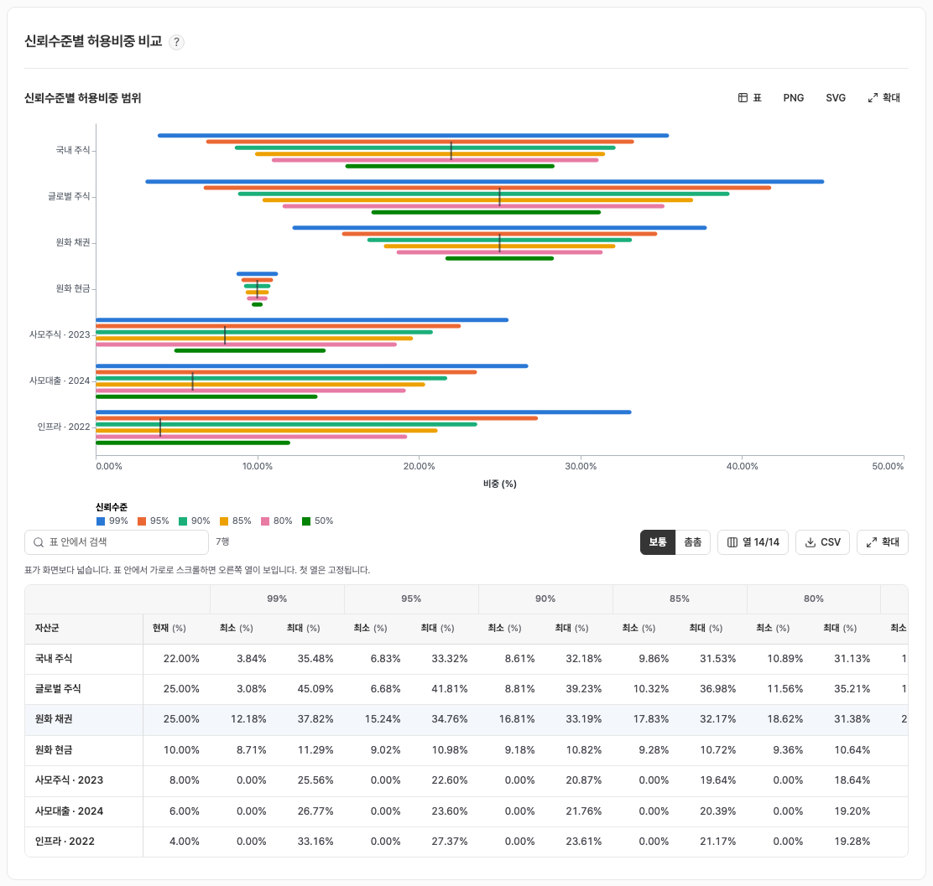
Strategy · SAA › SAA 목표 설정 › 1 TAA 허용비중
SAA 목표 설정 · TAA 허용비중 · 신뢰수준별 허용비중 비교
그림 16. 신뢰수준 99·95·90·85·80·50%별 자산군 허용비중 범위 막대(검은 세로선 = 현재 비중)와 같은 값의 표입니다.
Anchor* 사용 매뉴얼 · 앱 v0.2.6 · 2026-09-27
89
Notes:
합성 예시 실제 화면. 신뢰수준 99·95·90·85·80·50%별 자산군 허용비중 범위 막대(검은 세로선 = 현재 비중)와 같은 값의 표입니다.

Slide 90
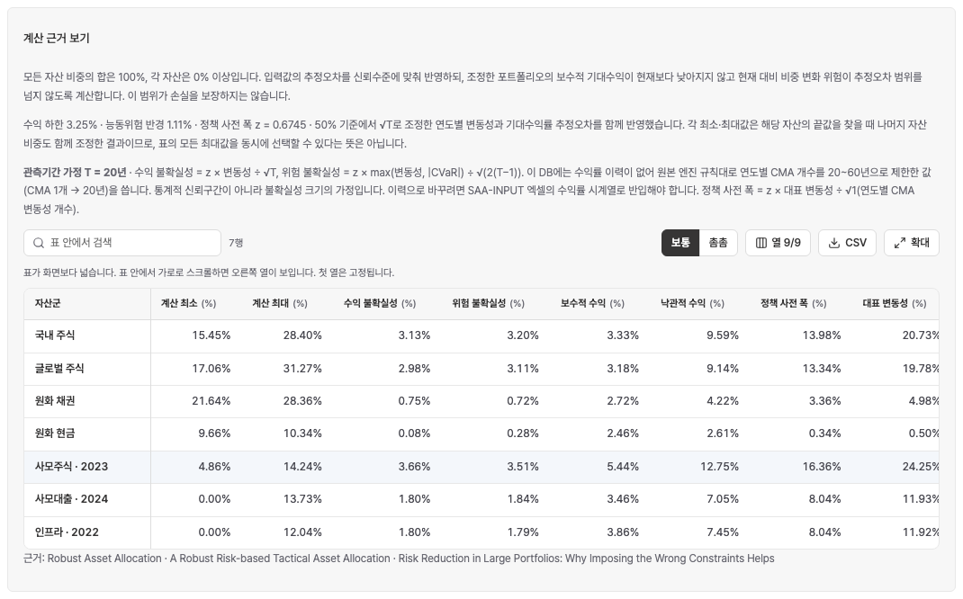
Strategy · SAA › SAA 목표 설정 › 1 TAA 허용비중
SAA 목표 설정 · TAA 허용비중 · 계산 근거 (관측기간 가정)
그림 17. 「계산 근거 보기」를 펼친 화면. 관측기간 가정 T = 20년과 두 불확실성 식, 자산별 계산 최소·최대, 수익·위험 불확실성, 보수적·낙관적 수익, 정책 사전 폭, 대표 변동성 표입니다(합성 예시: 국내 주식 대표 변동성 20.73% → 수익 불확실성 3.13%).
Anchor* 사용 매뉴얼 · 앱 v0.2.6 · 2026-09-27
90
Notes:
합성 예시 실제 화면. 「계산 근거 보기」를 펼친 화면. 관측기간 가정 T = 20년과 두 불확실성 식, 자산별 계산 최소·최대, 수익·위험 불확실성, 보수적·낙관적 수익, 정책 사전 폭, 대표 변동성 표입니다(합성 예시: 국내 주식 대표 변동성 20.73% → 수익 불확실성 3.13%).

Slide 91
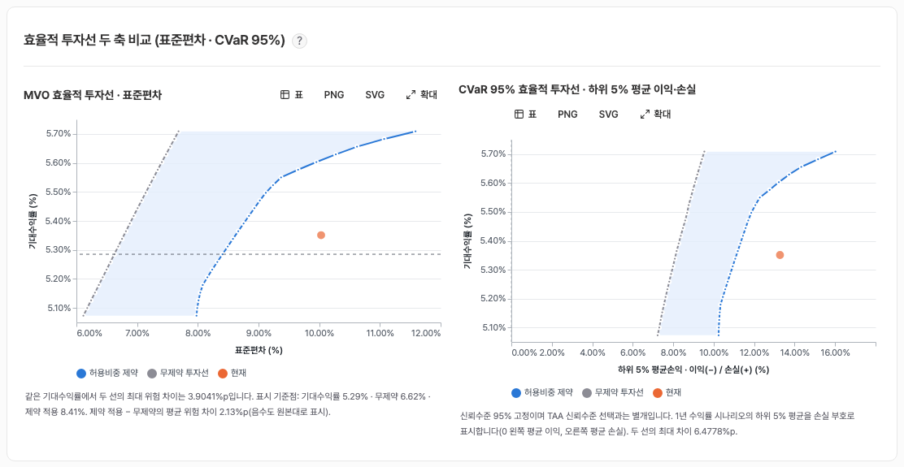
Strategy · SAA › SAA 목표 설정 › 2 효율적 투자선
효율적 투자선
표준편차(MVO)와 CVaR 95% 두 위험 축의 효율적 투자선을 TAA 허용비중 적용 전·후로 비교합니다.
목적
허용비중 제약 때문에 같은 기대수익에서 위험이 얼마나 늘었는지, 선택 지점에서 어느 자산이 한도에 닿았는지 확인합니다.
관련 화면
SAA 목표 설정 · TAA 허용비중 · 후보 포트폴리오
그림 18. 효율적 투자선 두 축 비교 (표준편차 · CVaR 95%)
Anchor* 사용 매뉴얼 · 앱 v0.2.6 · 2026-09-27
91
Notes:
표준편차(MVO)와 CVaR 95% 두 위험 축의 효율적 투자선을 TAA 허용비중 적용 전·후로 비교합니다.
허용비중 제약 때문에 같은 기대수익에서 위험이 얼마나 늘었는지, 선택 지점에서 어느 자산이 한도에 닿았는지 확인합니다.

Slide 92
Strategy · SAA › SAA 목표 설정 › 2 효율적 투자선
효율적 투자선 · 입력 항목
항목 | 값 · 단위 | 설명
MVO 효율적 투자선 계산 | 버튼 | 허용비중을 확정하면 자동 실행됩니다. 다시 계산할 때 누릅니다.
상관 수축률 a | % (기본 10%) | 원본 Study 입력
투자선 점 수 | 10~100 | 시뮬레이션 설정
Anchor* 사용 매뉴얼 · 앱 v0.2.6 · 2026-09-27
92
Notes:
입력 항목 3개

Slide 93
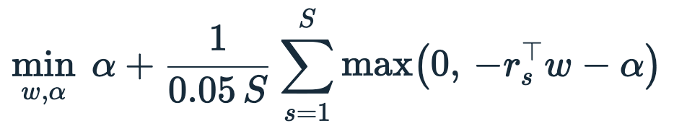
Strategy · SAA › SAA 목표 설정 › 2 효율적 투자선
효율적 투자선 · 계산 방법과 수식
상관 수축
표준편차 축 (목표수익 격자 m_k)
무제약선은 0 ≤ w ≤ 1입니다.
CVaR 축 (Rockafellar–Uryasev)
최적화는 층화 480개 시나리오, 평가는 전체 1년 시나리오로 합니다.
허용비중 제약으로 늘어난 위험
c: 허용비중 제약, u: 무제약
Anchor* 사용 매뉴얼 · 앱 v0.2.6 · 2026-09-27
93
Notes:
상관 수축: \tilde\rho=(1-a)\rho+a\bar\rho,\qquad \bar\rho=\text{평균 비대각 상관}
표준편차 축 (목표수익 격자 m_k): \min_w\ w^\top\Sigma w\quad\text{s.t.}\quad w^\top\mu=m_k,\ \sum w=1,\ l\le w\le u
CVaR 축 (Rockafellar–Uryasev): \min_{w,\alpha}\ \alpha+\frac{1}{0.05\,S}\sum_{s=1}^{S}\max\bigl(0,\,-r_s^\top w-\alpha\bigr)
허용비중 제약으로 늘어난 위험: \Delta\sigma=\sigma^{c}-\sigma^{u},\qquad \Delta\mathrm{CVaR}=\mathrm{CVaR}^{c}-\mathrm{CVaR}^{u}

Slide 94
Strategy · SAA › SAA 목표 설정 › 2 효율적 투자선
효율적 투자선 · 해석과 주의
출력
두 축 차트(파랑 = 허용비중 제약, 회색 = 무제약, 음영 = 제약으로 늘어난 위험, 주황 = 현재), “허용비중 제약으로 늘어난 위험” 상위 5개, “선택 지점에서 닿은 TAA 허용비중 경계”(투자선 34분위 점에서 확정한 TAA 범위 끝값과 0.05%p 이내인 자산), 효율적 투자선 계산점 전체 표, 시나리오 구성 진단, 최적화 가정 검증.
“TAA 허용비중 경계”는 1단계에서 확정한 자산별 최소·최대입니다. 전략적 자산배분의 정책 한도(사모 비중·TE·총변동성)와 다른 값입니다. 표의 “경계 도달”은 그 자산이 TAA 범위 끝에 닿았다는 뜻입니다.
주의
CVaR는 하위 5% 평균 손익을 손실 부호(+ 손실, − 이익)로 표시합니다. TAA 신뢰수준과 CVaR 95%는 별개입니다. 목표 방식이 Funded Ratio이면 "Funded Ratio 제약 판정"(목표연도·필요준비금·목표 Funded Ratio·미달확률 상한)이 표시되고, 준비금 시트가 없으면 계산을 시작하지 않습니다.
Anchor* 사용 매뉴얼 · 앱 v0.2.6 · 2026-09-27
94
Notes:
표준편차(MVO)와 CVaR 95% 두 위험 축의 효율적 투자선을 TAA 허용비중 적용 전·후로 비교합니다.

Slide 95
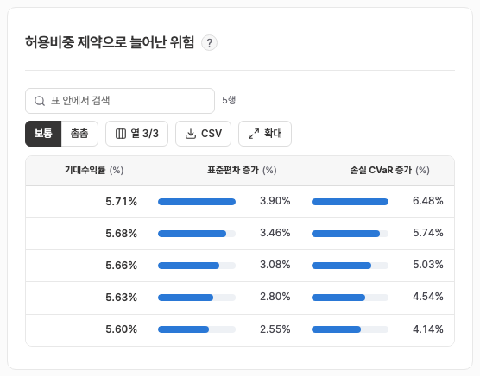
Strategy · SAA › SAA 목표 설정 › 2 효율적 투자선
효율적 투자선 · 허용비중 제약으로 늘어난 위험 · 선택 지점에서 닿은 TAA 허용비중 경계
그림 19. 허용비중 제약으로 늘어난 위험(기대수익률별 표준편차·손실 CVaR 증가 상위 항목)과 선택 지점에서 닿은 TAA 허용비중 경계 표입니다.
Anchor* 사용 매뉴얼 · 앱 v0.2.6 · 2026-09-27
95
Notes:
합성 예시 실제 화면. 허용비중 제약으로 늘어난 위험(기대수익률별 표준편차·손실 CVaR 증가 상위 항목)과 선택 지점에서 닿은 TAA 허용비중 경계 표입니다.

Slide 96
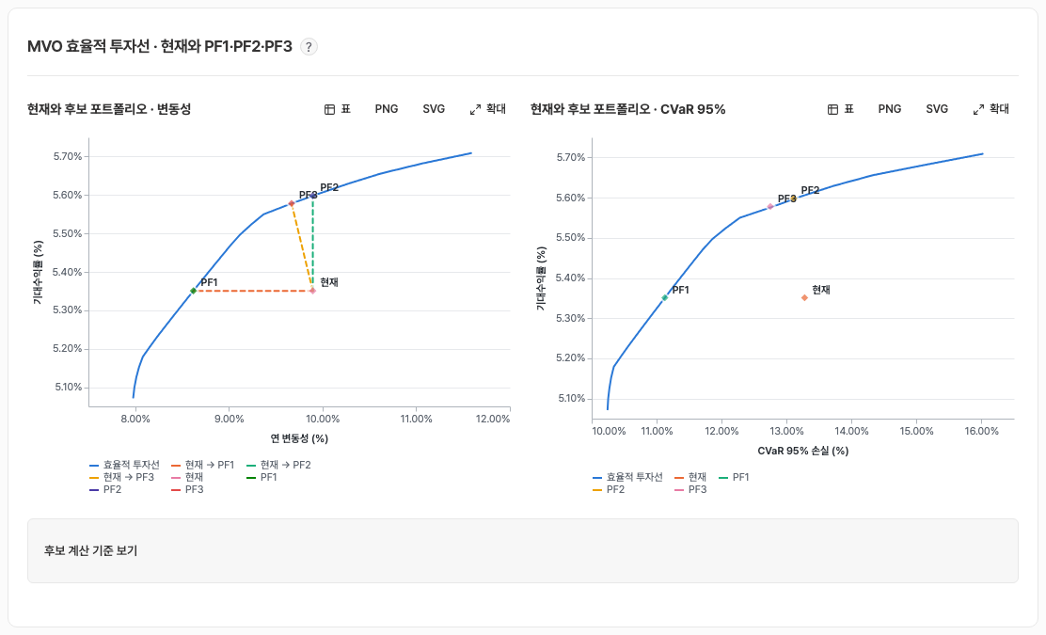
Strategy · SAA › SAA 목표 설정 › 3 후보 포트폴리오
후보 포트폴리오
현재 포트폴리오를 기준으로 PF1·PF2·PF3을 계산하고 하나를 후보로 설정합니다.
목적
세 후보는 모두 TAA 허용비중 안에서 계산합니다. 선택한 후보가 이후 Alpha·Reference PF·최종안의 출발점이 됩니다.
관련 화면
효율적 투자선 · Alpha · 자산별 수익률 조정 · Reference PF · 요인 노출
그림 20. MVO 효율적 투자선 · 현재와 PF1·PF2·PF3
Anchor* 사용 매뉴얼 · 앱 v0.2.6 · 2026-09-27
96
Notes:
현재 포트폴리오를 기준으로 PF1·PF2·PF3을 계산하고 하나를 후보로 설정합니다.
세 후보는 모두 TAA 허용비중 안에서 계산합니다. 선택한 후보가 이후 Alpha·Reference PF·최종안의 출발점이 됩니다.

Slide 97
Strategy · SAA › SAA 목표 설정 › 3 후보 포트폴리오
후보 포트폴리오 · 입력 항목
항목 | 값 · 단위 | 설명
후보 포트폴리오 계산 | 버튼 | PF1·PF2·PF3 계산
후보 포트폴리오 N 선택하기 | 버튼 → 확인 창 | 확인 창에서 현재·후보 비중 표를 보고 "이 후보로 설정"
조건부 충격 시나리오 | 자산·수익률·표본 수 | 충격 자산, 충격 수익률, 표본 수(10,000~100,000)
Anchor* 사용 매뉴얼 · 앱 v0.2.6 · 2026-09-27
97
Notes:
입력 항목 3개

Slide 98
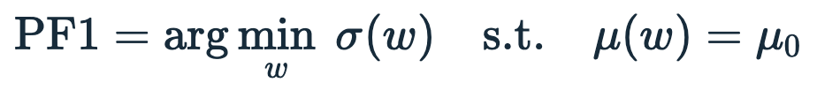
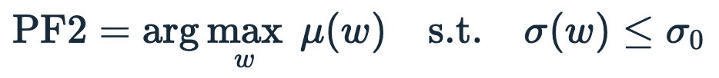

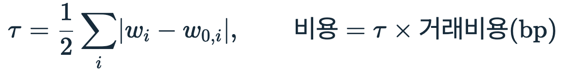
Strategy · SAA › SAA 목표 설정 › 3 후보 포트폴리오
후보 포트폴리오 · 계산 방법과 수식
PF1: 현재와 같은 기대수익률에서 표준편차 최소
PF2: 현재 이하의 표준편차에서 기대수익률 최대
PF3: 북서 45°선과 효율적 투자선의 교점
교점이 없으면 선택할 수 없습니다. 무위험수익률과 무관합니다.
회전율과 예상 거래비용
Anchor* 사용 매뉴얼 · 앱 v0.2.6 · 2026-09-27
98
Notes:
PF1: 현재와 같은 기대수익률에서 표준편차 최소: \mathrm{PF1}=\arg\min_w\ \sigma(w)\quad\text{s.t.}\quad \mu(w)=\mu_0
PF2: 현재 이하의 표준편차에서 기대수익률 최대: \mathrm{PF2}=\arg\max_w\ \mu(w)\quad\text{s.t.}\quad \sigma(w)\le\sigma_0
PF3: 북서 45°선과 효율적 투자선의 교점: \mu=(\mu_0+\sigma_0)-\sigma
회전율과 예상 거래비용: \tau=\frac12\sum_i\lvert w_i-w_{0,i}\rvert,\qquad \text{비용}=\tau\times\text{거래비용(bp)}

Slide 99
Strategy · SAA › SAA 목표 설정 › 3 후보 포트폴리오
후보 포트폴리오 · 해석과 주의
관문
결과가 현재 입력의 결과여야 하고, Funded Ratio 목표면 미달확률 ≤ 상한이어야 합니다. PF1·PF2는 최적화 상태가 solved, PF3은 교점 상태가 intersection이어야 선택할 수 있습니다.
주의
조건부 충격은 충격 자산 수익률이 입력값 근처인 표본의 자산별 조건부 평균 − 평상시 평균이며 예측이 아닙니다. 후보를 바꾸면 저장한 Alpha·Reference PF가 지워집니다(원본 규칙). 저장 객체는 riskPolicy.reference = {id(역할), name, source:"candidate", weights(%), registeredAt, engineVersion, inputDigest}입니다.
Alpha 계산 뒤에도 효율적 투자선과 후보 카드는 유지됩니다. 다른 후보를 선택하면 현재 후보의 비중으로 Alpha를 다시 계산하고 저장해야 합니다.
Anchor* 사용 매뉴얼 · 앱 v0.2.6 · 2026-09-27
99
Notes:
현재 포트폴리오를 기준으로 PF1·PF2·PF3을 계산하고 하나를 후보로 설정합니다.

Slide 100
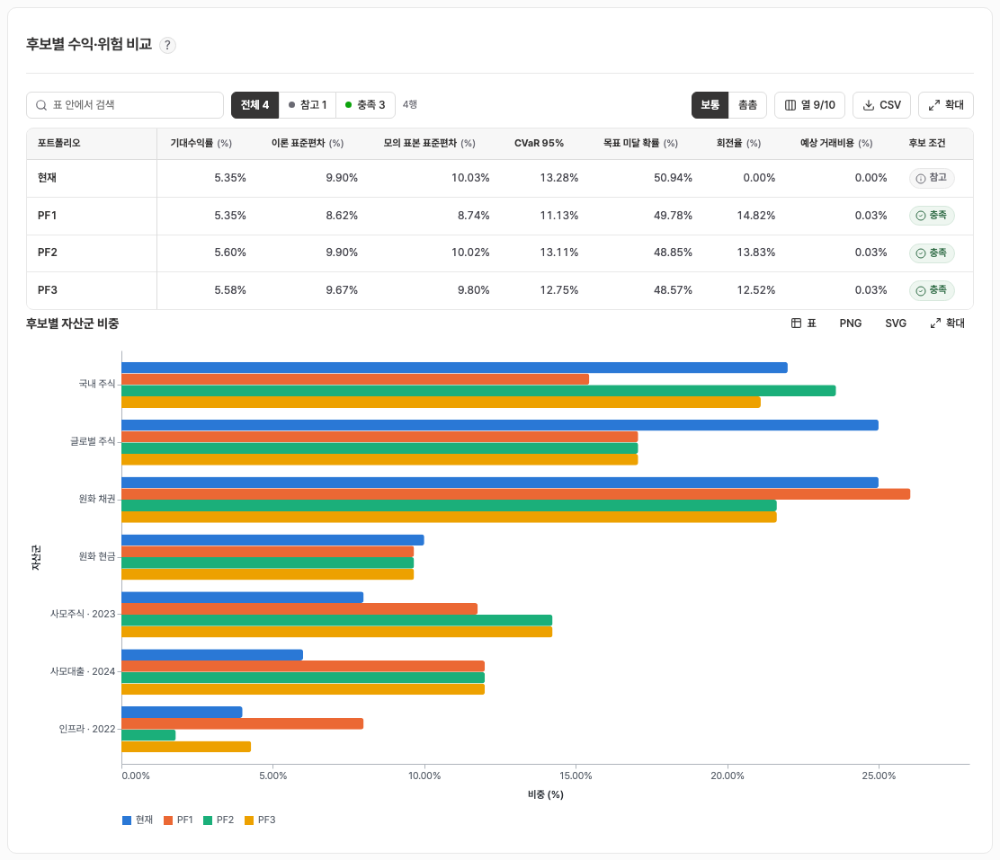
Strategy · SAA › SAA 목표 설정 › 3 후보 포트폴리오
후보 포트폴리오 · 후보별 수익·위험 비교
그림 21. 후보별 기대수익률, 이론 표준편차, 모의 표본 표준편차, CVaR 95%, 목표 미달 확률, 회전율, 예상 거래비용, 후보 조건 상태 칩(충족·참고)입니다.
Anchor* 사용 매뉴얼 · 앱 v0.2.6 · 2026-09-27
100
Notes:
합성 예시 실제 화면. 후보별 기대수익률, 이론 표준편차, 모의 표본 표준편차, CVaR 95%, 목표 미달 확률, 회전율, 예상 거래비용, 후보 조건 상태 칩(충족·참고)입니다.

Slide 101
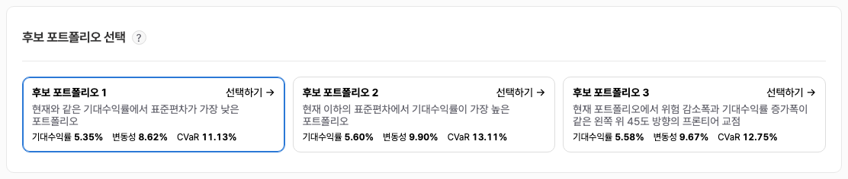
Strategy · SAA › SAA 목표 설정 › 3 후보 포트폴리오
후보 포트폴리오 · 후보 포트폴리오 선택
그림 22. 세 후보의 선택 버튼. 각 버튼에 후보 정의와 기대수익률·변동성·CVaR가 적혀 있습니다.
Anchor* 사용 매뉴얼 · 앱 v0.2.6 · 2026-09-27
101
Notes:
합성 예시 실제 화면. 세 후보의 선택 버튼. 각 버튼에 후보 정의와 기대수익률·변동성·CVaR가 적혀 있습니다.

Slide 102
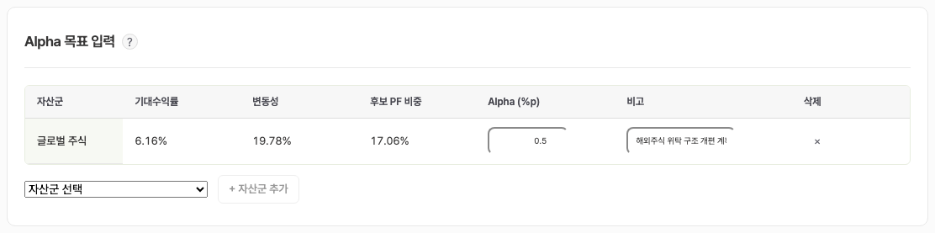
Strategy · SAA › SAA 목표 설정 › 4 Alpha · 자산별 수익률 조정 · 5 Reference PF · 요인 노출
Alpha · 자산별 수익률 조정 · Reference PF · 요인 노출
선택한 후보에 자산군별 초과수익(Alpha) 목표를 반영해 투자선과 후보를 다시 계산하고, Reference 인덱스 축별 목표 노출에 맞춰 최종 비중을 조정합니다.
목적
Alpha와 Reference PF는 각각 켜고 끌 수 있으며 필요 없으면 건너뜁니다. 저장 우선순위는 Reference PF > Alpha PF > 선택 후보입니다.
관련 화면
후보 포트폴리오 · 최종 포트폴리오(안)과 SAA 목표 확정
그림 23. Alpha 목표 입력
Anchor* 사용 매뉴얼 · 앱 v0.2.6 · 2026-09-27
102
Notes:
선택한 후보에 자산군별 초과수익(Alpha) 목표를 반영해 투자선과 후보를 다시 계산하고, Reference 인덱스 축별 목표 노출에 맞춰 최종 비중을 조정합니다.
Alpha와 Reference PF는 각각 켜고 끌 수 있으며 필요 없으면 건너뜁니다. 저장 우선순위는 Reference PF > Alpha PF > 선택 후보입니다.

Slide 103
Strategy · SAA › SAA 목표 설정 › 4 Alpha · 자산별 수익률 조정 · 5 Reference PF · 요인 노출
Alpha · 자산별 수익률 조정 · Reference PF · 요인 노출 · 입력 항목
항목 | 값 · 단위 | 설명
Alpha 사용 / 안 함 | 스위치 | —
+ 자산군 추가 · Alpha (%p) · 비고 | 표 | Alpha는 기대수익률에 더하는 %p이며 근거를 적습니다.
Alpha 포트폴리오 계산 | 버튼 | business-plan-alpha 계산
Alpha 저장 · Reference PF / Alpha 건너뛰고 Reference PF로 | 버튼 | —
Reference 목표 노출도 설정 | 인덱스 2개 이상 | 인덱스 이름, 자산군별 구성비(행 합 100%, 100% 초과·음수 가능), 조정 가능 자산, 목표 노출
Reference PF 저장 · 최종 포트폴리오(안) / Reference PF 건너뛰고 최종안 보기 | 버튼 | —
Anchor* 사용 매뉴얼 · 앱 v0.2.6 · 2026-09-27
103
Notes:
입력 항목 6개

Slide 104

Strategy · SAA › SAA 목표 설정 › 4 Alpha · 자산별 수익률 조정 · 5 Reference PF · 요인 노출
Alpha · 자산별 수익률 조정 · Reference PF · 요인 노출 · 계산 방법과 수식
Alpha 반영 기대수익률
같은 역할(PF1/2/3)의 포트폴리오를 Alpha PF로 고릅니다.
Reference PF: Alpha PF 대비 추적오차 최소화 (E 자산×인덱스 구성비, e* 목표 노출)
Reference 축 f의 도달 가능 노출 범위 (A: 조정 대상 자산, E: 자산별 축 노출)
Anchor* 사용 매뉴얼 · 앱 v0.2.6 · 2026-09-27
104
Notes:
Alpha 반영 기대수익률: \mu^{\alpha}_i=\mu_i+\alpha_i
Reference PF: Alpha PF 대비 추적오차 최소화 (E 자산×인덱스 구성비, e* 목표 노출): \min_w\ (w-w_\alpha)^\top\Sigma(w-w_\alpha)\quad \text{s.t.}\quad E^\top w=e^{*},\ \sum w=1,\ w_i=w_{\alpha,i}\ (i\notin\text{조정 가능}),\ l\le w\le u
Reference 축 f의 도달 가능 노출 범위 (A: 조정 대상 자산, E: 자산별 축 노출): \min/\max\ \sum_i E_{if}\,w_i\quad\text{s.t.}\quad \sum_{i\in A} w_i=1-\sum_{i\notin A} w_i,\qquad \tilde\ell_i\le w_i\le \tilde u_i\ \ (i\in A)

Slide 105
Strategy · SAA › SAA 목표 설정 › 4 Alpha · 자산별 수익률 조정 · 5 Reference PF · 요인 노출
Alpha · 자산별 수익률 조정 · Reference PF · 요인 노출 · 해석과 주의
출력
Alpha: 후보·Alpha 효율적 투자선(두 축), 핵심 지표(기대수익률·변동성 막대, 연도별 목표 미달 확률 선), 단계별 수익·위험 표와 자산군 비중 표. Reference PF: 목표·조정 전·최종 노출 막대와 표, 최종 Reference PF 특성, Reference 효율적 투자선.
스위치와 건너뛰기
스위치 이름은 “Alpha · 자산별 수익률 조정”, “Reference PF · 요인 노출”이고 괄호에 현재 상태와 누르면 되는 일(켜짐 · 끄면 이 단계를 반영하지 않음 / 꺼짐 · 켜면 입력 표가 열림)을 적습니다. 끈 단계는 탭에 “건너뜀”으로 표시되고 이전 단계 비중을 유지합니다. Reference 대화상자의 자산 구분은 “조정 대상 / 조정 대상 아님”입니다.
핵심 지표 비교 표
후보 PF와 Alpha PF의 기대수익률·변동성은 차이가 작아 막대 대신 표로 보여 주고, “후보 대비 (%p)” 열이 Alpha 반영으로 달라진 크기입니다. 선택 상자에서 연도별 목표 미달 확률(선)로 바꿉니다.
Reference PF가 목표 노출을 맞추지 못할 때
원본과 같은 조건(조정 대상이 아닌 자산은 이전 단계 비중으로 고정, 조정 대상은 TAA 범위 안, 비중 합 100%)으로 Reference 축마다 도달 가능한 노출 범위를 표 “Reference 축별 목표와 도달 가능 범위”에 보여 주고 “목표가 최소보다 낮음 / 최대보다 높음”으로 판정합니다. 조정 대상 자산의 TAA 최소·최대 표도 함께 나옵니다. 축별 범위는 필요조건이라 모든 축이 범위 안이어도 여러 축을 동시에 맞추지 못할 수 있습니다.
주의
Alpha 입력이나 후보 포트폴리오를 바꾸면 저장한 Alpha·Reference PF가 지워집니다. 이전 후보로 계산한 결과는 저장할 수 없습니다. Alpha·Reference PF를 저장한 뒤에는 최종안을 다시 계산해야 SAA 목표로 확정할 수 있습니다.
Anchor* 사용 매뉴얼 · 앱 v0.2.6 · 2026-09-27
105
Notes:
선택한 후보에 자산군별 초과수익(Alpha) 목표를 반영해 투자선과 후보를 다시 계산하고, Reference 인덱스 축별 목표 노출에 맞춰 최종 비중을 조정합니다.

Slide 106
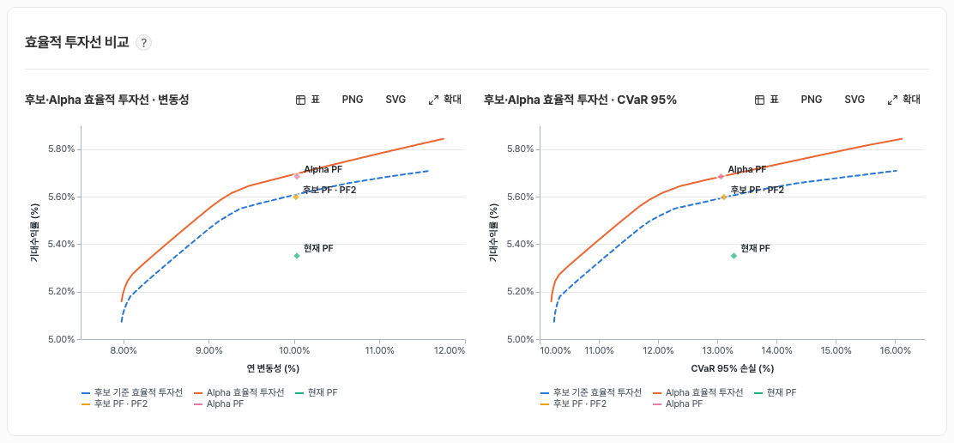
Strategy · SAA › SAA 목표 설정 › 4 Alpha · 자산별 수익률 조정 · 5 Reference PF · 요인 노출
Alpha · 자산별 수익률 조정 · Reference PF · 요인 노출 · 효율적 투자선 비교 (후보·Alpha)
그림 24. 후보 기준 효율적 투자선(점선)과 Alpha 효율적 투자선(주황), 현재 PF·후보 PF·Alpha PF 위치를 변동성·CVaR 95% 두 축에서 비교합니다.
Anchor* 사용 매뉴얼 · 앱 v0.2.6 · 2026-09-27
106
Notes:
합성 예시 실제 화면. 후보 기준 효율적 투자선(점선)과 Alpha 효율적 투자선(주황), 현재 PF·후보 PF·Alpha PF 위치를 변동성·CVaR 95% 두 축에서 비교합니다.

Slide 107
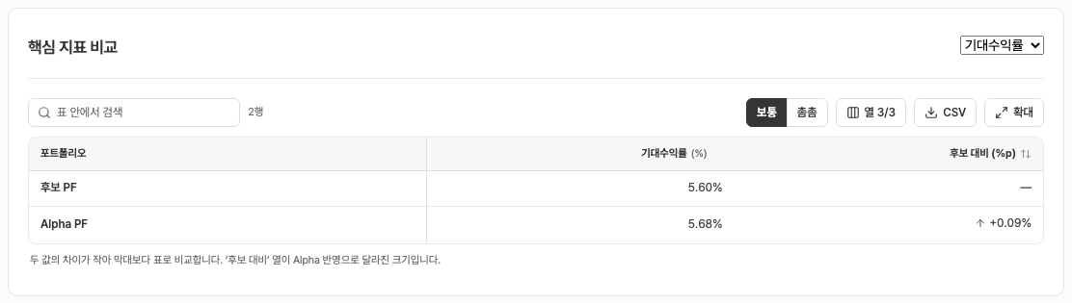
Strategy · SAA › SAA 목표 설정 › 4 Alpha · 자산별 수익률 조정 · 5 Reference PF · 요인 노출
Alpha · 자산별 수익률 조정 · Reference PF · 요인 노출 · 핵심 지표 비교
그림 25. 핵심 지표 비교 카드. 후보 PF와 Alpha PF의 기대수익률과 “후보 대비 (%p)” 열을 표로 비교합니다. 선택 상자로 변동성·연도별 숏폴로 바꿉니다.
Anchor* 사용 매뉴얼 · 앱 v0.2.6 · 2026-09-27
107
Notes:
합성 예시 실제 화면. 핵심 지표 비교 카드. 후보 PF와 Alpha PF의 기대수익률과 “후보 대비 (%p)” 열을 표로 비교합니다. 선택 상자로 변동성·연도별 숏폴로 바꿉니다.

Slide 108
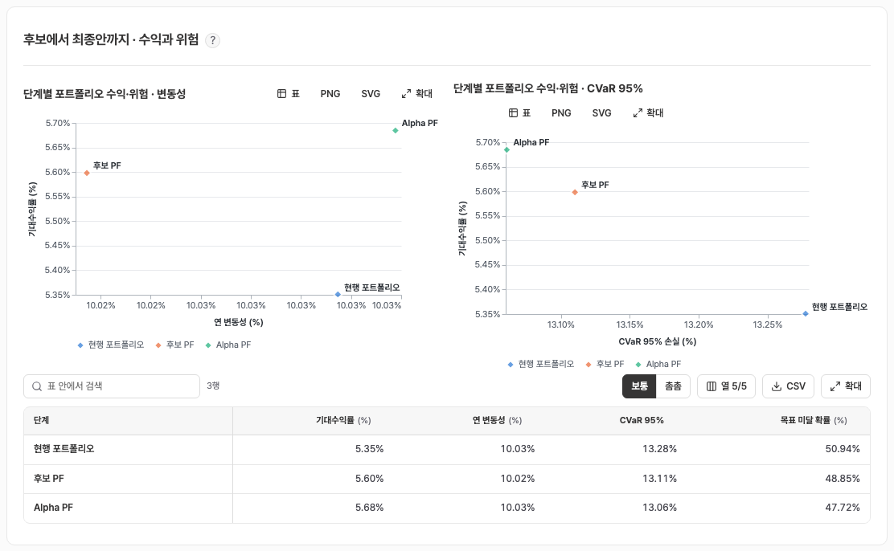
Strategy · SAA › SAA 목표 설정 › 6 최종 포트폴리오(안)
최종 포트폴리오(안)과 SAA 목표 확정
저장한 최종 비중을 같은 시드·설정으로 다시 시뮬레이션해 현재와 비교하고, “최종 포트폴리오(안)을 SAA 목표로 확정”으로 SAA 목표 비중과 SAA 목표 범위(확정한 TAA 허용비중)를 저장합니다. 자산별 투자 한도와 정책 한도를 확정 때 검사합니다.
목적
확정하면 원본 비중(%)을 100으로 나눈 값이 SAA 목표 비중, 확정한 TAA 허용비중이 SAA 목표 범위가 됩니다. 자산별 투자 한도는 따로 그대로 남고 확정 기록에도 확정 당시 값이 남습니다.
관련 화면
Alpha · 자산별 수익률 조정 · Reference PF · 요인 노출 · 최종 포트폴리오(안) · 연간 이행계획
그림 26. 후보에서 최종안까지 · 수익과 위험
Anchor* 사용 매뉴얼 · 앱 v0.2.6 · 2026-09-27
108
Notes:
저장한 최종 비중을 같은 시드·설정으로 다시 시뮬레이션해 현재와 비교하고, “최종 포트폴리오(안)을 SAA 목표로 확정”으로 SAA 목표 비중과 SAA 목표 범위(확정한 TAA 허용비중)를 저장합니다. 자산별 투자 한도와 정책 한도를 확정 때 검사합니다.
확정하면 원본 비중(%)을 100으로 나눈 값이 SAA 목표 비중, 확정한 TAA 허용비중이 SAA 목표 범위가 됩니다. 자산별 투자 한도는 따로 그대로 남고 확정 기록에도 확정 당시 값이 남습니다.

Slide 109
Strategy · SAA › SAA 목표 설정 › 6 최종 포트폴리오(안)
최종 포트폴리오(안)과 SAA 목표 확정 · 입력 항목
항목 | 값 · 단위 | 설명
선택한 PF로 계산하기 / 현재 입력으로 최종안 다시 계산 | 버튼 | final-portfolio 또는 business-plan-alpha 계산
확정 근거 (필수) · 참고 자료 (선택) | 문자 | 확정 기록과 보고서에 남습니다.
확인 필요 항목 확인 | 체크 | "위 항목을 확인했고, 이 상태로 목표를 확정합니다."
자산 대응표 | 선택 | 원본 SAA 자산 ID와 Workbench 자산 ID가 다를 때 직접 지정(이름 추정 없음)
Anchor* 사용 매뉴얼 · 앱 v0.2.6 · 2026-09-27
109
Notes:
입력 항목 4개

Slide 110

Strategy · SAA › SAA 목표 설정 › 6 최종 포트폴리오(안)
최종 포트폴리오(안)과 SAA 목표 확정 · 계산 방법과 수식 (1/2)
확정할 목표와 범위
임의 정규화는 하지 않습니다.
환 노출 (헤지비율 h_i)
헤지비율을 입력하지 않은 자산은 원본대로 100% 노출입니다.
TEVaR 사용률 (d = 현재 − 최종 비중)
H 보유일, A 연환산 일수
자산별 투자 한도 검사 (하나라도 어기면 차단)
어기면 INSTITUTION_RANGE_BREACH(예: “인프라 11.78%(상한 초과 · 범위 0.00%~8.00%)”) 또는 TAA_RANGE_OUTSIDE_INSTITUTION, 투자 한도가 없으면 INSTITUTION_BOUNDS_REQUIRED로 막힙니다.
Anchor* 사용 매뉴얼 · 앱 v0.2.6 · 2026-09-27
110
Notes:
확정할 목표와 범위: w^{WB}_i=\frac{w^{orig}_i}{100},\qquad [l_i,u_i]=\frac{[\text{TAA 하한}_i,\ \text{TAA 상한}_i]}{100},\qquad \Bigl\lvert\sum_i w^{WB}_i-1\Bigr\rvert\le10^{-8}
환 노출 (헤지비율 h_i): \text{헤지된 비중}=w_i h_i,\qquad \text{남은 환 노출}=w_i(1-h_i)
TEVaR 사용률 (d = 현재 − 최종 비중): \mathrm{TEVaR}=z\sqrt{H/A}\,\sqrt{d^\top\Sigma d},\qquad \text{사용률}=\frac{\mathrm{TEVaR}}{\text{한도}}
자산별 투자 한도 검사 (하나라도 어기면 차단): m_i\le w_i\le M_i\ \ \forall i,\qquad [\tilde\ell_i,\tilde u_i]\subseteq[m_i,M_i]\ \ \forall i

Slide 111

Strategy · SAA › SAA 목표 설정 › 6 최종 포트폴리오(안)
최종 포트폴리오(안)과 SAA 목표 확정 · 계산 방법과 수식 (2/2)
정책 한도 점검 (P: 사모 자산군, c: 사모 비중 한도)
TE·총변동성은 DB 공통 1년 경로(전략 헤지 적용)로 계산합니다. 계산할 수 없으면 POLICY_RISK_UNCHECKED로 확인을 받습니다. 차단 순서는 사모 한도 → 최소현금 → 투자 한도입니다.
최종안 기대수익의 분해 (기대수익 정의 대조표의 6단계 행)
μ^분석 입력은 준비 시점 CMA·전략 헤지비율에서 온 값입니다. 정본(확정 SAA 비중 × 현재 헤지비율의 CMA 해석식)과의 차이는 Alpha · 자산별 수익률 조정, 준비 뒤 바뀐 헤지비율, 확정 전후 비중 차이에서 생깁니다.
Anchor* 사용 매뉴얼 · 앱 v0.2.6 · 2026-09-27
111
Notes:
정책 한도 점검 (P: 사모 자산군, c: 사모 비중 한도): \text{차단: }\sum_{i\in P}w_i>c\ \ \lor\ \ w_{\text{현금}}\cdot\mathrm{NAV}<\text{최소현금},\qquad \text{확인 필요: }\mathrm{TE}_{RP}>L_{TE}\ \ \lor\ \ \sigma>L_\sigma
최종안 기대수익의 분해 (기대수익 정의 대조표의 6단계 행): \mu_{\text{최종}}=\sum_i w_i\,\mu_i^{\text{분석 입력}}+\sum_i w_i\,\alpha_i

Slide 112
Strategy · SAA › SAA 목표 설정 › 6 최종 포트폴리오(안)
최종 포트폴리오(안)과 SAA 목표 확정 · 해석과 주의
서버 검사
결과를 만든 원본 SAA 엔진 버전이 지금 설치된 버전과 같을 것, 실행이 현재 분석 입력과 같은 입력에서 나왔을 것(Alpha·RP 저장 후에는 최종안 재계산 필요), 참조 {id, 등록 시각, 비중} 일치, 자산 대응표 1:1, 합계 오차 10⁻⁸ 이내, RP 확정(잠금), 확정 근거 입력, “확인 필요” 항목 확인.
그 위에 Anchor* 정책 검사를 합니다. 차단: 최종안 사모 합계 > 정책 사모비중 한도, 기준통화 현금 비중 × 현재 NAV < 최소현금, 최종 비중이 자산별 투자 한도 밖, 확정 TAA 범위가 자산별 투자 한도 밖, 자산별 투자 한도 없음. 확인 필요: RP 대비 TE > TE 한도, 총변동성 > 변동성 한도. 확인한 항목은 확정 기록과 위원회 묶음에 남습니다.
확정 미리보기의 두 범위
「SAA 목표 확정 미리보기」 표의 열: 확정할 목표, SAA 목표 범위(TAA — 이행·리밸런싱이 쓰는 범위), 자산별 투자 한도(그대로 유지), 목표 판정(투자 한도 안 / 하한 미만 / 상한 초과), 현재 입력.
미리보기가 저장된 실행을 읽는 동안 상단은 ‘확정 검증 중’으로 표시합니다. Alpha·Reference PF 저장 뒤 기존 실행이 낡았으면 ‘확정 재계산 필요’와 이동 버튼이 나타납니다. 미리보기의 ‘현재 입력으로 최종안 다시 계산’을 눌러 새 실행을 만든 뒤 확정 조건을 확인합니다.
작업 안내는 RP 확정 같은 선행 작업과 최종안 재계산을 먼저 가리킵니다. ‘추가 분석 · 환헤지 일관화’는 펼쳐서 확인하는 별도 점검입니다.
연도별 낙폭 (Alpha·Reference 최종안)
원본 엔진은 Alpha·Reference 최종안 계산에서 연도별 낙폭을 만들지 않습니다. 이 카드는 그 사실을 적고 같은 입력으로 계산한 후보 PF 최종안(Alpha·Reference 조정 전)의 낙폭을 참고값으로 보여 줍니다. 참고값이 없으면 「후보 PF 최종안 계산 (낙폭 참고용)」을 누릅니다. 원본은 계산 종류마다 결과 묶음을 바꾸므로 이어서 Alpha 최종안도 다시 계산합니다(비중·확정 대상은 같음).
Anchor* 사용 매뉴얼 · 앱 v0.2.6 · 2026-09-27
112
Notes:
저장한 최종 비중을 같은 시드·설정으로 다시 시뮬레이션해 현재와 비교하고, “최종 포트폴리오(안)을 SAA 목표로 확정”으로 SAA 목표 비중과 SAA 목표 범위(확정한 TAA 허용비중)를 저장합니다. 자산별 투자 한도와 정책 한도를 확정 때 검사합니다.

Slide 113
Strategy · SAA › SAA 목표 설정 › 6 최종 포트폴리오(안)
최종 포트폴리오(안)과 SAA 목표 확정 · 해석과 주의 (2)
내보내기 파일 이름
원본 보고서: {DB 이름}_SAA목표설정_원본보고서_{기준일}_{id}.xlsx / .pdf. “원본 보고서 읽는 법”: ‘상관행렬-원본’ 시트는 원본 엔진이 계산에 쓴 행렬이며, DB에서 준비한 입력에서는 기준통화로 환산한 1년 수익률 상관(환율 포함)이라 전략적 자산배분 › Correlation에 입력한 월간 상관과 다릅니다. ‘원본’은 원본 앱의 시트 이름입니다.
출력
단계별 수익·위험(두 축)과 표, 단계별 자산배분, Alpha 자산별 조정, Reference PF 목표·최종 노출, MVO 허용비중 적용 전후 투자선, 현재 vs 최종 지표·산점, 최종 비중과 변화율, 누적수익률 분포(대표 경로 포함), 연도별 목표 미달 확률, 환 노출, 연도별 낙폭, 위험기여, 손실과 운용 점검.
확정 이후
확정한 SAA 목표는 연간 이행계획의 장기 목표와 TPA 분석 결과의 “연결 비교 · 선택 SAA 목표” 표에 쓰입니다. 목표 비중이나 범위를 직접 고치면 확정 기록이 해제되고 이름만 바꾸면 유지됩니다. 확정 뒤 자산별 투자 한도를 고치면, 확정한 목표나 TAA 범위가 새 범위를 벗어날 때만 확정 기록이 해제됩니다. 원본 입력이 바뀌어도 확정 비중은 자동으로 바뀌지 않습니다.
Anchor* 사용 매뉴얼 · 앱 v0.2.6 · 2026-09-27
113
Notes:
저장한 최종 비중을 같은 시드·설정으로 다시 시뮬레이션해 현재와 비교하고, “최종 포트폴리오(안)을 SAA 목표로 확정”으로 SAA 목표 비중과 SAA 목표 범위(확정한 TAA 허용비중)를 저장합니다. 자산별 투자 한도와 정책 한도를 확정 때 검사합니다.

Slide 114
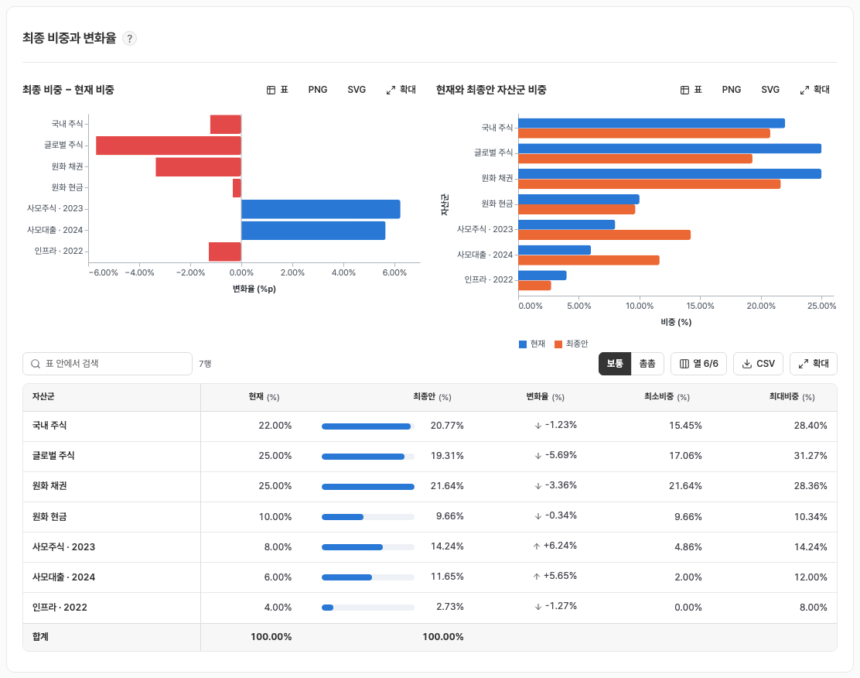
Strategy · SAA › SAA 목표 설정 › 6 최종 포트폴리오(안)
최종 포트폴리오(안)과 SAA 목표 확정 · 최종 비중과 변화율
그림 27. 최종 비중 − 현재 비중 막대와 자산군별 현재·최종 비중·변화율 표입니다.
Anchor* 사용 매뉴얼 · 앱 v0.2.6 · 2026-09-27
114
Notes:
합성 예시 실제 화면. 최종 비중 − 현재 비중 막대와 자산군별 현재·최종 비중·변화율 표입니다.

Slide 115
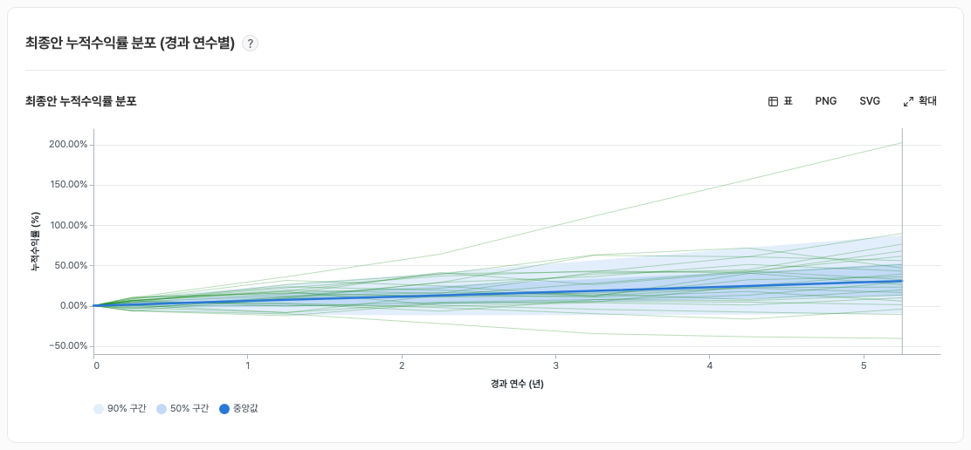
Strategy · SAA › SAA 목표 설정 › 6 최종 포트폴리오(안)
최종 포트폴리오(안)과 SAA 목표 확정 · 최종안 누적수익률 분포 (경과 연수별)
그림 28. 최종안 누적수익률의 90%·50% 구간 음영, 중앙값 선, 무작위 표본 경로(초록)입니다. 구간은 각 시점의 분포이며 한 경로가 기간 내내 그 안에 있을 확률이 아닙니다.
Anchor* 사용 매뉴얼 · 앱 v0.2.6 · 2026-09-27
115
Notes:
합성 예시 실제 화면. 최종안 누적수익률의 90%·50% 구간 음영, 중앙값 선, 무작위 표본 경로(초록)입니다. 구간은 각 시점의 분포이며 한 경로가 기간 내내 그 안에 있을 확률이 아닙니다.

Slide 116
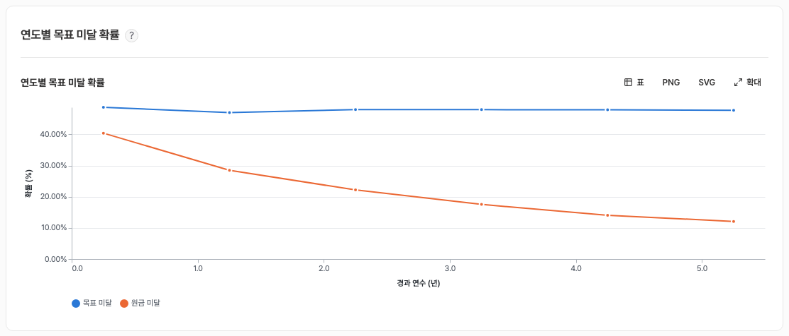
Strategy · SAA › SAA 목표 설정 › 6 최종 포트폴리오(안)
최종 포트폴리오(안)과 SAA 목표 확정 · 연도별 목표 미달 확률
그림 29. 각 연도까지의 누적수익률이 목표에 못 미치는 경로 비율(목표 미달)과 원금에 못 미치는 경로 비율(원금 미달)입니다.
Anchor* 사용 매뉴얼 · 앱 v0.2.6 · 2026-09-27
116
Notes:
합성 예시 실제 화면. 각 연도까지의 누적수익률이 목표에 못 미치는 경로 비율(목표 미달)과 원금에 못 미치는 경로 비율(원금 미달)입니다.

Slide 117
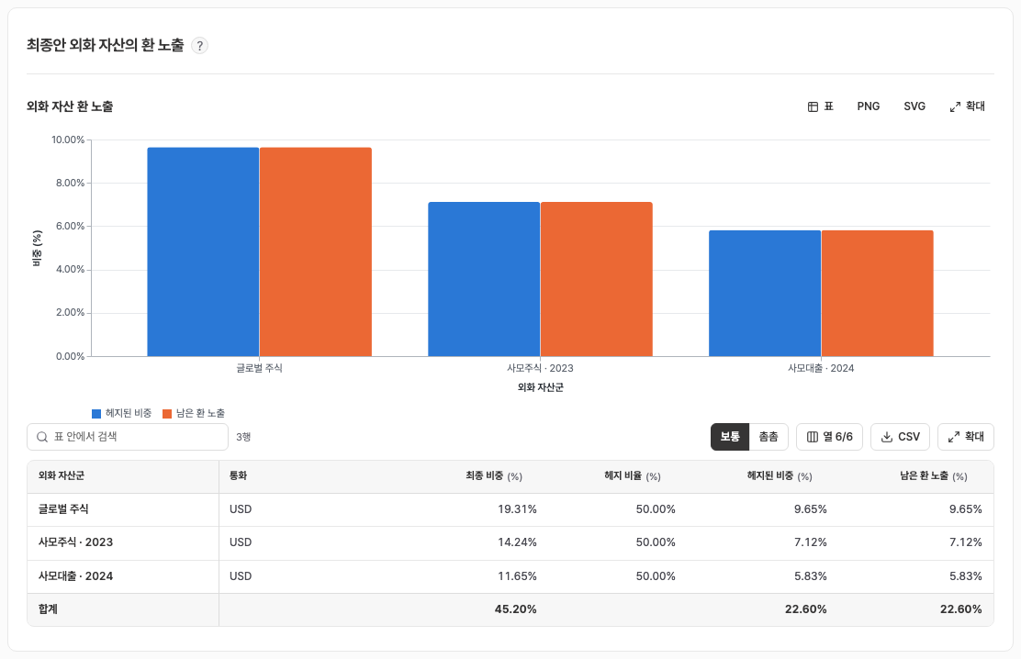
Strategy · SAA › SAA 목표 설정 › 6 최종 포트폴리오(안)
최종 포트폴리오(안)과 SAA 목표 확정 · 최종안 외화 자산의 환 노출
그림 30. 외화 자산별 헤지된 비중과 남은 환 노출 누적 막대와 환율 영향 표입니다.
Anchor* 사용 매뉴얼 · 앱 v0.2.6 · 2026-09-27
117
Notes:
합성 예시 실제 화면. 외화 자산별 헤지된 비중과 남은 환 노출 누적 막대와 환율 영향 표입니다.

Slide 118
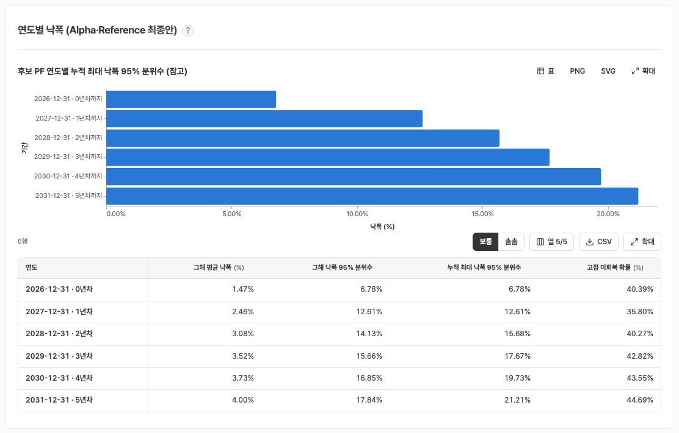
Strategy · SAA › SAA 목표 설정 › 6 최종 포트폴리오(안)
최종 포트폴리오(안)과 SAA 목표 확정 · 연도별 낙폭 (Alpha·Reference 최종안)
그림 31. Alpha 경로 최종안에는 원본 낙폭이 없다는 설명과, 같은 입력의 후보 PF 최종안 연도별 누적 최대 낙폭 95% 분위수(참고) 막대·표입니다.
Anchor* 사용 매뉴얼 · 앱 v0.2.6 · 2026-09-27
118
Notes:
합성 예시 실제 화면. Alpha 경로 최종안에는 원본 낙폭이 없다는 설명과, 같은 입력의 후보 PF 최종안 연도별 누적 최대 낙폭 95% 분위수(참고) 막대·표입니다.

Slide 119
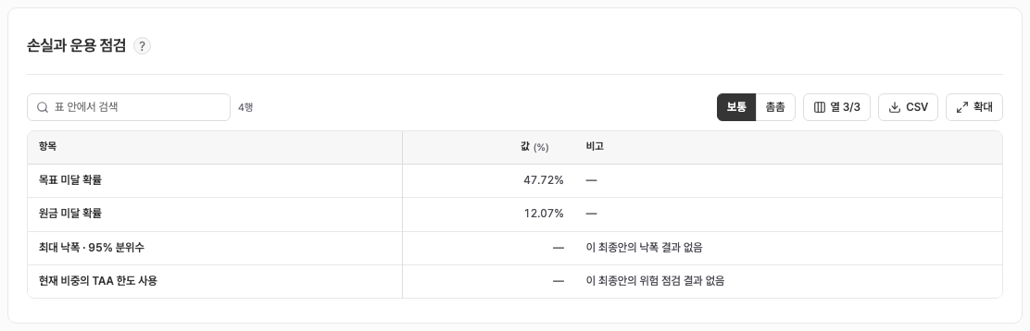
Strategy · SAA › SAA 목표 설정 › 6 최종 포트폴리오(안)
최종 포트폴리오(안)과 SAA 목표 확정 · 손실과 운용 점검
그림 32. 현재 비중과 최종안의 차이로 생기는 위험(TEVaR 한도 사용률) 점검 표입니다.
Anchor* 사용 매뉴얼 · 앱 v0.2.6 · 2026-09-27
119
Notes:
합성 예시 실제 화면. 현재 비중과 최종안의 차이로 생기는 위험(TEVaR 한도 사용률) 점검 표입니다.

Slide 120
Strategy · SAA › 최종 포트폴리오(안) (FINAL PORTFOLIO)
최종 포트폴리오(안)
첫 탭 「최종 포트폴리오(안)」에서 원본 SAA 최종안의 비중·위험·수익·분포와 확정 동작을 확인합니다. 공통 시나리오 λ 격자 결과는 후보 포트폴리오 탭에 구분되어 있습니다.
목적
원본 SAA 입력이 있으면 SAA 목표 설정 6단계의 최종 화면을 바로 엽니다. 필요한 선행 계산과 현재 입력 여부를 확인한 뒤 최종안을 확정합니다. 원본 SAA 입력이 없으면 확정 기록과 ‘SAA 목표 설정 열기’를 표시합니다.
이 화면의 캡처는 포함하지 않았습니다.
Anchor* 사용 매뉴얼 · 앱 v0.2.6 · 2026-09-27
120
Notes:
첫 탭 「최종 포트폴리오(안)」에서 원본 SAA 최종안의 비중·위험·수익·분포와 확정 동작을 확인합니다. 공통 시나리오 λ 격자 결과는 후보 포트폴리오 탭에 구분되어 있습니다.
원본 SAA 입력이 있으면 SAA 목표 설정 6단계의 최종 화면을 바로 엽니다. 필요한 선행 계산과 현재 입력 여부를 확인한 뒤 최종안을 확정합니다. 원본 SAA 입력이 없으면 확정 기록과 ‘SAA 목표 설정 열기’를 표시합니다.

Slide 121
Strategy · SAA › 최종 포트폴리오(안) (FINAL PORTFOLIO)
최종 포트폴리오(안) · 입력 항목
항목 | 값 · 단위 | 설명
최종 포트폴리오(안) | 탭 | 확정한 SAA 목표 비중·SAA 목표 범위와 확정 기록
후보 포트폴리오 · Alpha · 자산별 수익률 조정 · Reference PF · 요인 노출 | 탭 | 공통 시나리오 λ 격자 연구 결과. 본 흐름의 SAA 목표 확정과 별개입니다.
Anchor* 사용 매뉴얼 · 앱 v0.2.6 · 2026-09-27
121
Notes:
입력 항목 2개

Slide 122
Strategy · SAA › 최종 포트폴리오(안) (FINAL PORTFOLIO)
최종 포트폴리오(안) · 해석과 주의
두 가지 후보의 구분
본 흐름의 SAA 목표는 SAA 목표 설정의 최종 포트폴리오(안)에서 확정합니다. 이 화면의 Scalar 최적화 후보는 공통 시나리오 최적화의 결과이며, 확정하려면 "본 흐름이 아닌 비교 후보를 SAA 목표로 확정합니다." 확인이 필요합니다.
Anchor* 사용 매뉴얼 · 앱 v0.2.6 · 2026-09-27
122
Notes:
첫 탭 「최종 포트폴리오(안)」에서 원본 SAA 최종안의 비중·위험·수익·분포와 확정 동작을 확인합니다. 공통 시나리오 λ 격자 결과는 후보 포트폴리오 탭에 구분되어 있습니다.

Slide 123
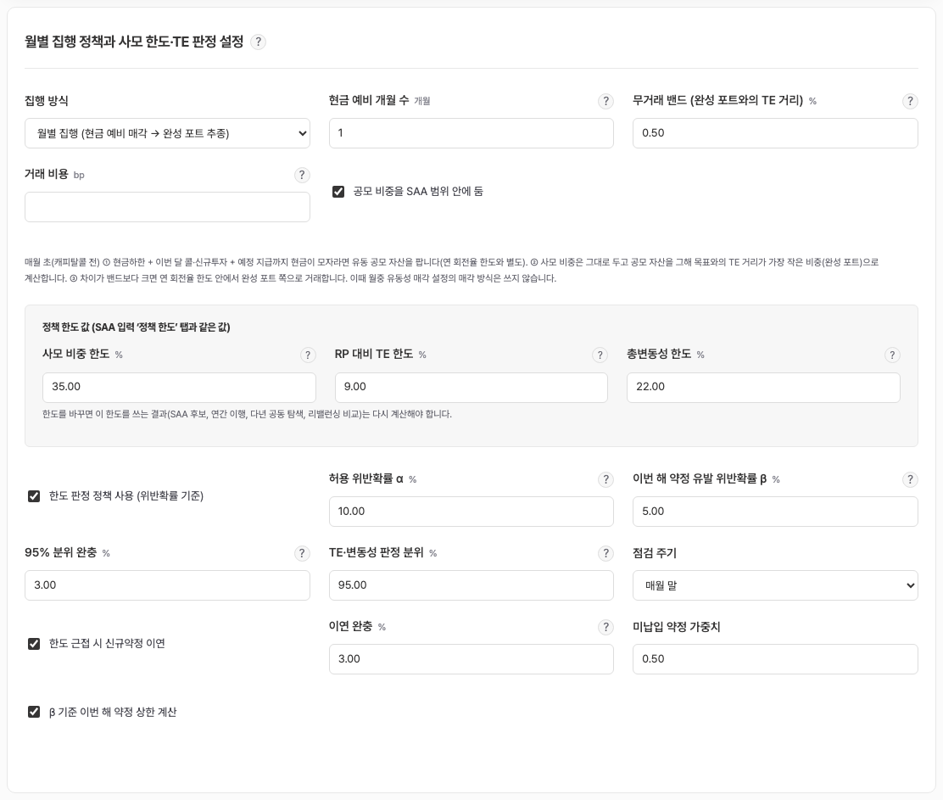
Strategy · SAA › 연간 이행계획 (TRANSITION PLAN)
연간 이행계획
다년 배분, 신규 약정과 유동성 제약을 같은 계획에서 확인합니다. 공모 자산은 월 단위로 집행하고 사모 한도·TE를 확률 기준으로 판정합니다.
목적
입력 카드 ① 이행 기간과 거래 제약, 월중 유동성 매각, 월별 집행 정책과 사모 한도·TE 판정 설정, ① 미래 신규약정(연도별 약정액), ① 다년 목표와 약정 공동 탐색 조건을 채우고, ② 연간 이행경로 계산 또는 ② 연간 목표·신규 약정 공동 탐색을 실행합니다.
관련 화면
연도별 사모 한도·TE 판정 · 이상 포트와 실현 가능 포트 비교 · 월별 현금흐름표 · 사모 세부 설정 (팝업)
그림 33. 월별 집행 정책과 사모 한도·TE 판정 설정
Anchor* 사용 매뉴얼 · 앱 v0.2.6 · 2026-09-27
123
Notes:
다년 배분, 신규 약정과 유동성 제약을 같은 계획에서 확인합니다. 공모 자산은 월 단위로 집행하고 사모 한도·TE를 확률 기준으로 판정합니다.
입력 카드 ① 이행 기간과 거래 제약, 월중 유동성 매각, 월별 집행 정책과 사모 한도·TE 판정 설정, ① 미래 신규약정(연도별 약정액), ① 다년 목표와 약정 공동 탐색 조건을 채우고, ② 연간 이행경로 계산 또는 ② 연간 목표·신규 약정 공동 탐색을 실행합니다.

Slide 124
Strategy · SAA › 연간 이행계획 (TRANSITION PLAN)
연간 이행계획 · 입력 항목
항목 | 값 · 단위 | 설명
집행 방식 | 연초 거래(기존) / 월별 집행 | 비우면 연초 거래. 새 DB 기본값은 월별 집행
현금 예비 개월 수 H | 1~12 (기본 1) | 이번 달 콜 + 향후 H개월 예정 유출
무거래 밴드 b | % (기본 0.5%) | 완성 포트와의 TE 거리가 b 이하면 거래하지 않음
거래 비용 κ | bp | 비우면 월중 유동성 매각 설정의 매각 비용
공모 비중을 SAA 범위 안에 둠 | 체크 (기본 켬) | —
허용 위반확률 α · 이번 해 약정 유발 위반확률 β | % (10% · 5%) | 한도 판정 정책
95% 분위 완충 δ · TE·변동성 판정 분위 q | %p · % (3%p · 95%) | —
점검 주기 | 매월 말·분기 말·연말 (기본 매월) | —
한도 근접 시 신규약정 이연 | 켬 (이연 완충 ε 3%p, 미납입 약정 가중치 ω 0.5) | —
미래 신규약정 (연도별 약정액) | 억원 | 사모 자산별 연 약정액. 예시: 사모주식 연 25, 사모대출 연 10
Anchor* 사용 매뉴얼 · 앱 v0.2.6 · 2026-09-27
124
Notes:
입력 항목 10개

Slide 125
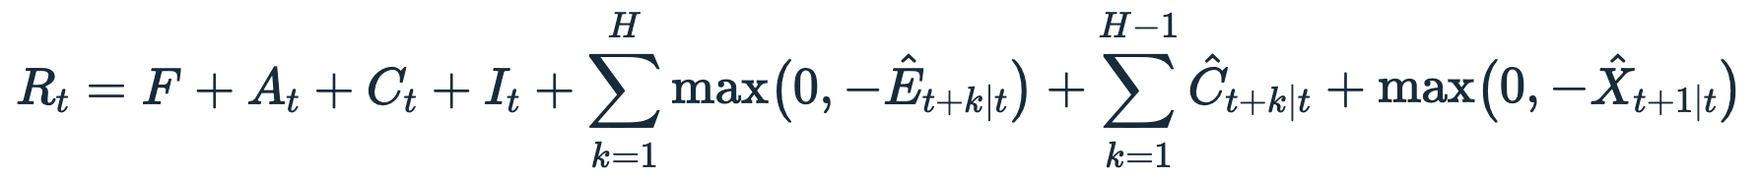
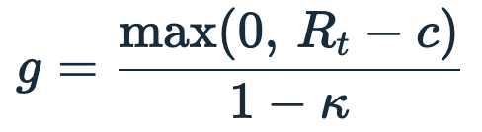
Strategy · SAA › 연간 이행계획 (TRANSITION PLAN)
연간 이행계획 · 계산 방법과 수식 (1/2)
① 현금 예비 (월초, 캐피탈콜 전)
F 현금하한, A 담보, C 콜, I 공모 신규투자, Ê 예정 외부 CF(현재 CPI·환율), Ĉ 예정 콜, X̂ 다음 달 만기 선물환 예상 정산. 결정에는 그 시점 정보만 씁니다.
현금 예비 매각액
완성 포트보다 많이 가진 자산을 초과분에 비례해, 그다음 남은 보유에 비례해 팝니다. 연 회전율 한도에 넣지 않습니다.
② 완성 포트 (사모는 현재 비중 고정)
KKT 활성집합으로 풀고, 수렴하지 않으면 3^{|L|} 패턴을 모두 풀어 가장 작은 실행 가능해를 씁니다.
Anchor* 사용 매뉴얼 · 앱 v0.2.6 · 2026-09-27
125
Notes:
① 현금 예비 (월초, 캐피탈콜 전): R_t = F + A_t + C_t + I_t + \sum_{k=1}^{H}\max\bigl(0,-\hat E_{t+k\mid t}\bigr) + \sum_{k=1}^{H-1}\hat C_{t+k\mid t} + \max\bigl(0,-\hat X_{t+1\mid t}\bigr)
현금 예비 매각액: g=\frac{\max(0,\,R_t-c)}{1-\kappa}
② 완성 포트 (사모는 현재 비중 고정): \min_{x}\ (w-T_y)^\top\Sigma(w-T_y)\ \ \text{s.t.}\ \ w_P=w_P^{\text{현재}},\ w_c=\max\Bigl(T_{y,c},\tfrac{R_t}{V}\Bigr),\ w_L=x,\ \mathbf 1^\top x=1-\sum_{j\notin L}w_j,\ \ell_L\le x\le u_L

Slide 126

Strategy · SAA › 연간 이행계획 (TRANSITION PLAN)
연간 이행계획 · 계산 방법과 수식 (2/2)
③ 무거래 밴드
매도·매수는 연 예산 2τV_연초 − 누적 재량 거래로 비례 축소하고, 비용은 매도·매수 총액 × κ입니다.
Anchor* 사용 매뉴얼 · 앱 v0.2.6 · 2026-09-27
126
Notes:
③ 무거래 밴드: \sqrt{(\tilde w - w^{\text{완성}})^\top\Sigma(\tilde w - w^{\text{완성}})} > b\ \Rightarrow\ \text{거래}

Slide 127
Strategy · SAA › 연간 이행계획 (TRANSITION PLAN)
연간 이행계획 · 해석과 주의
월 집행 순서
매월 초: ① 현금 예비 매각 → ② 완성 포트 계산 → ③ 밴드 밖이면 완성 포트로 추종 거래. 월말: 수익·분배 뒤 외부 지급·선물환 정산 전에 필요한 부족분을 ②와 같은 배분으로 추가 매각(④, 현금흐름표의 "유동성 매각" 행).
기존 DB 전환 안내
연초 일괄 실행으로 저장된 DB에는 "현재 연초 일괄 실행 — 월 단위 실행으로 바꾸기" 안내가 나옵니다. 버튼을 누르면 입력한 값을 보존하고 빈 값을 기본값으로 채우며, 한도 판정이 꺼져 있으면 기본값으로 켭니다. 저장된 결과는 재계산해야 바뀝니다. 합성 예시 300경로에서 연초 일괄은 BLOCKED(6개월째 첫 부족, 미지급 콜 발생), 월 단위는 부족 없음(월말 미달확률 0)이었습니다.
다년 공동 탐색
② 연간 목표·신규 약정 공동 탐색의 입력·수식·결과 표·연간 계획 확정은 다음 절 “연간 목표·신규 약정 공동 탐색”에 있습니다.
주의
월별 집행을 켜면 ‘월중 유동성 매각’ 카드의 매각 방식·대상은 이행·다년 공동 탐색에 쓰이지 않습니다(리밸런싱·신규 투자 검토에 적용). 매각 비용은 월별 집행의 ‘거래 비용’이 비어 있으면 그 대신 쓰입니다. 다만 월별 집행 결과에 함께 나오는 ‘연 1회 거래’ 비교안은 이 카드를 쓰므로 카드를 바꾸면 결과가 ‘재계산 필요’가 됩니다.
한도 판정 정책을 끄면 사모 한도·TE·변동성은 이전처럼 “한 경로라도 넘으면 차단”입니다. 유동성 매각·한도 판정 정책을 바꿔도 SAA 후보·환헤지·분포 최적화·시나리오·위험수익 결과는 ‘재계산 필요’가 되지 않습니다.
월별 현금흐름표의 매각·매수 행(예비 매각, 완성 포트 매도·매수, 월말 추가 매각, 연초 매도·매수, 유동성 매각)은 ‘자산·탭별 세부 행’에서 자산별로 펼칩니다.
Anchor* 사용 매뉴얼 · 앱 v0.2.6 · 2026-09-27
127
Notes:
다년 배분, 신규 약정과 유동성 제약을 같은 계획에서 확인합니다. 공모 자산은 월 단위로 집행하고 사모 한도·TE를 확률 기준으로 판정합니다.

Slide 128

Strategy · SAA › 연간 이행계획 (TRANSITION PLAN)
연간 이행계획 · ① 미래 신규약정 (연도별 약정액)
그림 34. 사모주식 연 25억원, 사모대출 연 10억원을 5년간 입력한 신규약정 표입니다.
Anchor* 사용 매뉴얼 · 앱 v0.2.6 · 2026-09-27
128
Notes:
합성 예시 실제 화면. 사모주식 연 25억원, 사모대출 연 10억원을 5년간 입력한 신규약정 표입니다.

Slide 129

Strategy · SAA › 연간 이행계획 (TRANSITION PLAN)
연간 이행계획 · 현재 연초 일괄 실행 — 월 단위 실행으로 바꾸기
그림 35. 연초 일괄 실행으로 저장된 DB(매뉴얼 예시 · 연초 일괄 실행)의 이행계획 화면에 나오는 전환 안내입니다.
Anchor* 사용 매뉴얼 · 앱 v0.2.6 · 2026-09-27
129
Notes:
합성 예시 실제 화면. 연초 일괄 실행으로 저장된 DB(매뉴얼 예시 · 연초 일괄 실행)의 이행계획 화면에 나오는 전환 안내입니다.

Slide 130

Strategy · SAA › 연간 이행계획 (TRANSITION PLAN)
연간 이행계획 · ② 연간 이행경로 계산과 결과
그림 36. 연간 이행경로 계산 결과 카드 위쪽. 계산 시나리오 이름과 요약 지표, 결과 표가 이어집니다.
Anchor* 사용 매뉴얼 · 앱 v0.2.6 · 2026-09-27
130
Notes:
합성 예시 실제 화면. 연간 이행경로 계산 결과 카드 위쪽. 계산 시나리오 이름과 요약 지표, 결과 표가 이어집니다.

Slide 131

Strategy · SAA › 연간 이행계획 › ① 다년 목표와 약정 공동 탐색 조건 · ② 연간 목표·신규 약정 공동 탐색 계산과 결과
연간 목표·신규 약정 공동 탐색
연도별 공모 자산 목표와 사모 신규약정을 함께 찾고, 사모 목표는 그 약정 계획의 예상 보유로 둡니다. 결과에 약정 페이싱, 한도 안 최대 약정 경로(대안), 신규약정 0인 해의 이유, 사모 예상 보유의 범위 이탈이 나오고, 결과를 연간 계획으로 확정합니다.
목적
사모 약정 속도(빈티지 유지·SAA 도달 연도)와 한도 판정을 같은 계산에서 맞춥니다. 탐색·확정 검사는 같은 범위(자산별 투자 한도)를 씁니다.
관련 화면
연간 이행계획 · 연도별 사모 한도·TE 판정 · 월별 현금흐름표 · Home
그림 37. 연간 목표·신규 약정 공동 탐색 계산과 결과
Anchor* 사용 매뉴얼 · 앱 v0.2.6 · 2026-09-27
131
Notes:
연도별 공모 자산 목표와 사모 신규약정을 함께 찾고, 사모 목표는 그 약정 계획의 예상 보유로 둡니다. 결과에 약정 페이싱, 한도 안 최대 약정 경로(대안), 신규약정 0인 해의 이유, 사모 예상 보유의 범위 이탈이 나오고, 결과를 연간 계획으로 확정합니다.
사모 약정 속도(빈티지 유지·SAA 도달 연도)와 한도 판정을 같은 계산에서 맞춥니다. 탐색·확정 검사는 같은 범위(자산별 투자 한도)를 씁니다.

Slide 132
Strategy · SAA › 연간 이행계획 › ① 다년 목표와 약정 공동 탐색 조건 · ② 연간 목표·신규 약정 공동 탐색 계산과 결과
연간 목표·신규 약정 공동 탐색 · 입력 항목
항목 | 값 · 단위 | 설명
현금 하한 미달 허용 확률 · 마지막 해 목표와 최대 차이 · 기간 말 손실 CVaR 상한 | % (선택) | 제약. 미지급이 생기는 계획은 허용하지 않습니다.
검토할 계획 수 · 최대 탐색 시간 | 개 · 초 | 탐색 예산(기본 160개 · 30초)
신규약정 총예산 · 자산별 미래 신규약정 상한 | 금액 (연도별) | 해마다 약정할 수 있는 합계와 자산별 상한 c̄
자산별 연도별 최소 신규약정 | 금액 (비우면 0) | 그해 반드시 약정할 금액(빈티지 유지). 탐색이 이 값 아래로 내려가지 않습니다. 최소 > 상한이거나 최소 합계 > 총예산이면 계산 전에 막힙니다.
사모 SAA 도달 연도 Y* | 연도 (지정 안 함 가능) | 사모 자산별 연말 예상 보유가 현재 비중에서 Y*년 말까지 SAA 목표로 곧게 가는 경로를 벗어난 만큼을 목적함수에 더합니다.
도달 경로 이탈 비중 λp | 계수 (기본 1) | 위 이탈에 곱하는 계수. 기대손익·손실회피 비중(각 1)과 같은 척도입니다.
약정 평활 비중 λs | 계수 (기본 0) | 연도 간 자산별 약정 변화 합 ÷ 현재 총 NAV에 곱하는 계수. 0이면 쓰지 않습니다.
확정 근거 (필수) · 확인 체크 | 문자 · 체크 | 「계산한 연간 계획 확정」 카드. 사모 목표의 범위 이탈이 있으면 확인 체크가 있어야 확정됩니다.
Anchor* 사용 매뉴얼 · 앱 v0.2.6 · 2026-09-27
132
Notes:
입력 항목 8개

Slide 133

Strategy · SAA › 연간 이행계획 › ① 다년 목표와 약정 공동 탐색 조건 · ② 연간 목표·신규 약정 공동 탐색 계산과 결과
연간 목표·신규 약정 공동 탐색 · 계산 방법과 수식 (1/3)
SAA 도달 경로 (연말, 사모 자산 j ∈ P)
도달 경로 이탈과 약정 평활
w̄는 연말 비중의 경로 평균, c는 신규약정, V⁰는 현재 NAV입니다. 개별 경로의 흩어짐은 한도 판정(α·β·95% 분위)이 따로 봅니다.
목적함수 (낮을수록 우수)
약정 투영 (최소 c̲, 상한 c̄, 총예산 B)
Anchor* 사용 매뉴얼 · 앱 v0.2.6 · 2026-09-27
133
Notes:
SAA 도달 경로 (연말, 사모 자산 j ∈ P): g_{y,j}=w^0_j+\bigl(w^{*}_j-w^0_j\bigr)\min\!\Bigl(1,\frac{y}{Y^{*}}\Bigr),\qquad y=1,\dots,Y
도달 경로 이탈과 약정 평활: D_{\text{pace}}=\frac1Y\sum_{y=1}^{Y}\sum_{j\in P}\bigl\lvert\bar w_{y,j}-g_{y,j}\bigr\rvert,\qquad D_{\text{smooth}}=\frac{1}{\sum_i V^0_i}\sum_{y=2}^{Y}\sum_{j\in P}\bigl\lvert c_{y,j}-c_{y-1,j}\bigr\rvert
목적함수 (낮을수록 우수): J=-a_W\,\overline{G}+a_C\,\mathrm{CVaR}_{95}(-G)+a_T\,\overline{\tfrac12\lVert w_Y-w^{*}\rVert_1}+a_R\sum_y\overline{\text{turnover}_y}+\lambda_p D_{\text{pace}}+\lambda_s D_{\text{smooth}}
약정 투영 (최소 c̲, 상한 c̄, 총예산 B): c\leftarrow\operatorname{clip}(c,\underline c,\bar c),\qquad c_{y,\cdot}\leftarrow\underline c_{y,\cdot}+(c_{y,\cdot}-\underline c_{y,\cdot})\cdot\min\!\Bigl(1,\frac{B_y-\sum_j\underline c_{y,j}}{\sum_j(c_{y,j}-\underline c_{y,j})}\Bigr)

Slide 134


Strategy · SAA › 연간 이행계획 › ① 다년 목표와 약정 공동 탐색 조건 · ② 연간 목표·신규 약정 공동 탐색 계산과 결과
연간 목표·신규 약정 공동 탐색 · 계산 방법과 수식 (2/3)
사모 목표 = 그 계획의 그해 평균 예상 보유 (한도 판정 정책을 켠 DB)
최종 계획은 월별 집행으로 다시 계산해 max|T − h| ≤ 0.1%p가 될 때까지(최대 3회) 목표를 보유로 바꿔 다시 계산합니다. 확인 항목 “사모 목표 = 계획의 예상 보유”에 최대 차이와 재계산 횟수가 나옵니다.
유동 자산 목표 (남는 비중 안에서 연도별 범위 [ℓ, u]로 투영)
최소 비중 합이 남는 비중보다 크면 최소를 같은 비율로 줄이고, 최대 합이 모자라면 남는 비중을 결제 현금에 둡니다. 결과 문구에 그 해를 적습니다.
신규약정이 올린 사모 예상 보유의 범위 초과 (U: 범위 상한, b: 기존 약정·최소 신규약정만의 예상 보유)
τ = 0.1%p. V > 0이면 그 계획은 위반(채택 불가)이라 탐색이 약정을 줄이는 쪽으로 움직입니다. 기존 약정만으로 생긴 초과는 계획의 선택이 아니라 제약에서 빠집니다. 한도 판정 정책이 꺼진 DB에는 적용하지 않습니다.
Anchor* 사용 매뉴얼 · 앱 v0.2.6 · 2026-09-27
134
Notes:
사모 목표 = 그 계획의 그해 평균 예상 보유 (한도 판정 정책을 켠 DB): T_{y,j}=\bar h_{y,j}(c)=\frac{1}{12S}\sum_{s=1}^{S}\sum_{m=12(y-1)}^{12y-1}w_{s,m,j}\qquad(j\in P)
유동 자산 목표 (남는 비중 안에서 연도별 범위 [ℓ, u]로 투영): T_{y,L}=\Pi_{\{x:\ \sum x=1-\sum_{j\in P}T_{y,j},\ \ell\le x\le u\}}\bigl(\tilde T_{y,L}\bigr)
신규약정이 올린 사모 예상 보유의 범위 초과 (U: 범위 상한, b: 기존 약정·최소 신규약정만의 예상 보유): \text{허용}_{y,j}=\max\bigl(U_{y,j},\,b_{y,j}\bigr)+\tau,\qquad V=\sum_y\sum_{j\in P}\mathbf 1\Bigl[\sum_{t\le y}(c_{t,j}-c^{\min}_{t,j})^+>0\Bigr]\bigl(\bar h_{y,j}-\text{허용}_{y,j}\bigr)^+

Slide 135
Strategy · SAA › 연간 이행계획 › ① 다년 목표와 약정 공동 탐색 조건 · ② 연간 목표·신규 약정 공동 탐색 계산과 결과
연간 목표·신규 약정 공동 탐색 · 계산 방법과 수식 (3/3)
한도 안 최대 약정 경로(대안) (R: 기준 약정)
① σ₁ = σ₂ = σ로 가능한 최대 σ(이분 탐색 5회), ② σ₁을 고정하고 σ₂ ∈ [σ₁, 1] 최대(이분 탐색 5회). “가능” = 월별 집행·같은 시나리오에서 한도 판정 차단 없음, 미지급 0, 현금하한·거래량 제약 충족. R은 입력한 연간 신규약정(모든 해가 0보다 클 때), 아니면 총예산을 SAA 사모 비율로 나눈 금액입니다.
Anchor* 사용 매뉴얼 · 앱 v0.2.6 · 2026-09-27
135
Notes:
한도 안 최대 약정 경로(대안) (R: 기준 약정): C(\sigma_1,\sigma_2)_1=\underline c_1+\sigma_1(R_1-\underline c_1),\qquad C(\sigma_1,\sigma_2)_{y\ge2}=\underline c_y+\sigma_2(R_y-\underline c_y)

Slide 136
Strategy · SAA › 연간 이행계획 › ① 다년 목표와 약정 공동 탐색 조건 · ② 연간 목표·신규 약정 공동 탐색 계산과 결과
연간 목표·신규 약정 공동 탐색 · 해석과 주의
탐색 순서
1. 후보 계획(연도별 공모 목표 + 신규약정)을 연초 거래 방식으로 빠르게 평가하고, 사모 목표는 약정 계획마다 한 번 계산한 예상 보유를 재사용합니다.
2. 실행 가능 여부(한도 판정 차단 0개) → 위반 크기 → 목적함수 순으로 순위를 매깁니다. 기준 선형이행(현재→SAA, 입력한 신규약정)은 항상 비교에 들어갑니다.
3. 상위 계획을 월별 집행으로 다시 계산해 최종 계획을 고르고, 사모 목표를 예상 보유와 맞춥니다.
4. 한도 안 최대 약정 경로(대안)를 계산해 비교에 넣습니다. 선택안은 대안보다 나쁠 수 없습니다.
5. 약정 0인 해를 대안 금액 ×1, ×0.5, 자산별 단독 금액으로 다시 시험해 실행 가능하고 목적함수가 낮아지는 가장 좋은 것을 받아들입니다. 그래도 0인 해만 이유 표에 남습니다.
약정 0인 해의 이유
선택안에서 신규약정 합이 0인 해마다(그해 상한이 0이 아닌 경우) 그해 약정만 대안 금액(없으면 기준 약정)으로 바꾼 계획을 같은 집행·같은 판정으로 다시 계산해 이유를 하나로 분류합니다. 한도 판정: 어떤 해의 사모 판정이 차단(예: “Y4 이번 해 약정이 일으킨 위반확률 5.2% > β 5.0%”). 다른 제약: 제약 이름과 측정값. 목적함수: 가능하지만 목적함수가 늘어남(변화량과 구성). 탐색 예산: 가능하고 목적함수도 줄지만 검토 계획 수 한도로 시험하지 못함.
분석기간 내내 약정이 없는 자산은 확인 항목 “분석기간 신규약정이 없는 사모 자산”이 연말 예상 보유와 도달 경로의 연평균 차이를 적습니다(예: 기존 약정 납입만으로 이미 경로 위).
Anchor* 사용 매뉴얼 · 앱 v0.2.6 · 2026-09-27
136
Notes:
연도별 공모 자산 목표와 사모 신규약정을 함께 찾고, 사모 목표는 그 약정 계획의 예상 보유로 둡니다. 결과에 약정 페이싱, 한도 안 최대 약정 경로(대안), 신규약정 0인 해의 이유, 사모 예상 보유의 범위 이탈이 나오고, 결과를 연간 계획으로 확정합니다.

Slide 137
Strategy · SAA › 연간 이행계획 › ① 다년 목표와 약정 공동 탐색 조건 · ② 연간 목표·신규 약정 공동 탐색 계산과 결과
연간 목표·신규 약정 공동 탐색 · 해석과 주의 (2)
연간 계획이 쓰는 범위
연도별 목표는 현재 보유에서 SAA 목표로 가는 경유점이라 좁은 TAA 허용비중이 아니라 자산별 투자 한도로 검사합니다. 다년 계획 설정에 연도별 목표 범위를 넣었으면 그 범위, 모든 자산에 자산별 투자 한도가 있으면 자산별 투자 한도, 없거나 일부만 있으면(이전 저장본) SAA 허용범위 칸(원본 체인 확정 뒤라면 확정한 TAA 범위)을 씁니다. 결과 화면에 쓰인 범위 이름이 나옵니다. 탐색과 확정 검사가 같은 규칙을 쓰므로 탐색이 고른 공모 목표가 확정 때 범위 밖으로 거절되지 않습니다.
연간 계획 확정
공모(유동) 자산 목표가 범위 밖이면 차단입니다(STRATEGY_WEIGHT_BOUNDS, 연도·자산·값·범위 표시). 거래로 맞출 수 있는 값이므로 탐색 설정을 고쳐 다시 계산합니다.
사모(비유동) 자산 목표가 범위 밖이면 확인 필요입니다. 확정 카드에 연도·자산·사모 목표(예상 보유)·범위·기존 약정만의 예상 보유·판정 표가 나오고 “위 항목을 확인했고…”에 체크해야 확정됩니다. 확인하지 않고 요청하면 서버가 PLAN_PRIVATE_RANGE_ACK_REQUIRED로 거절합니다.
확정 기록에는 사모 범위 이탈 행(연도·자산·목표·범위·판정·기존 약정만의 예상 보유)과 확인한 항목 PRIVATE_RANGE_REVIEW가 남습니다. 위원회 묶음의 연간 계획 확정 절에서도 해당 표를 확인합니다. 연도별 목표·신규약정을 직접 바꾸면 확정 기록이 해제됩니다.
결과 표 읽는 법
“사모 약정 페이싱 · SAA 도달 연도 Yk 기준”(도달 연도를 넣지 않으면 “사모 약정과 SAA 도달 경로 (참고)”): 연도×사모 자산의 신규약정, 최소 신규약정, 사모 목표(= 그해 평균 예상 보유), 연말 예상 보유, SAA 도달 경로 g, 차이, SAA 목표.
Anchor* 사용 매뉴얼 · 앱 v0.2.6 · 2026-09-27
137
Notes:
연도별 공모 자산 목표와 사모 신규약정을 함께 찾고, 사모 목표는 그 약정 계획의 예상 보유로 둡니다. 결과에 약정 페이싱, 한도 안 최대 약정 경로(대안), 신규약정 0인 해의 이유, 사모 예상 보유의 범위 이탈이 나오고, 결과를 연간 계획으로 확정합니다.

Slide 138
Strategy · SAA › 연간 이행계획 › ① 다년 목표와 약정 공동 탐색 조건 · ② 연간 목표·신규 약정 공동 탐색 계산과 결과
연간 목표·신규 약정 공동 탐색 · 해석과 주의 (3)
결과 표 읽는 법 (계속)
“한도 안 최대 약정 경로(대안)와 선택안”: 연도별 선택안·대안 약정 합, 대안 자산별 금액, 두 안의 사모 한도 판정. “신규약정 0인 해와 그 이유”: 시험한 약정, 시험 결과, 이유, 목적함수 변화. “사모 예상 보유와 {범위 이름}”: 연도·자산·사모 목표·범위 하한/상한·기존 약정만의 예상 보유·신규약정 기여·누적 신규약정·판정(범위 안 / 기존 약정만으로 범위 초과 / 신규약정으로 범위 초과(허용오차 0.1%p 안) / 범위 하한 미만). 이 표들은 접지 않고 전부 보입니다.
주의
대안과 약정 0 이유는 같은 시나리오 경로·같은 판정 안의 표본 내 비교입니다. 전역 최적성을 보장하지 않습니다. 사모 목표가 보유보다 크면 그만큼 유동 매수가 줄어 현금이 쌓이므로, 사모 목표는 탐색 좌표가 아니라 예상 보유로 둡니다. 계산 시간은 600경로×60개월·7자산 기준 약 10~11초입니다.
Anchor* 사용 매뉴얼 · 앱 v0.2.6 · 2026-09-27
138
Notes:
연도별 공모 자산 목표와 사모 신규약정을 함께 찾고, 사모 목표는 그 약정 계획의 예상 보유로 둡니다. 결과에 약정 페이싱, 한도 안 최대 약정 경로(대안), 신규약정 0인 해의 이유, 사모 예상 보유의 범위 이탈이 나오고, 결과를 연간 계획으로 확정합니다.

Slide 139

Strategy · SAA › 연간 이행계획 › ① 다년 목표와 약정 공동 탐색 조건 · ② 연간 목표·신규 약정 공동 탐색 계산과 결과
연간 목표·신규 약정 공동 탐색 · 사모 약정 페이싱 · SAA 도달 연도 기준
그림 38. 사모 약정 페이싱 표(SAA 도달 연도 Y3 기준). 연도×사모 자산마다 신규약정, 최소 신규약정, 사모 목표(= 그해 평균 예상 보유), 연말 예상 보유, SAA 도달 경로, 차이, SAA 목표가 나옵니다. 이 예시에서 인프라는 기존 약정 납입만으로 경로 위에 있어 신규약정이 0입니다.
Anchor* 사용 매뉴얼 · 앱 v0.2.6 · 2026-09-27
139
Notes:
합성 예시 실제 화면. 사모 약정 페이싱 표(SAA 도달 연도 Y3 기준). 연도×사모 자산마다 신규약정, 최소 신규약정, 사모 목표(= 그해 평균 예상 보유), 연말 예상 보유, SAA 도달 경로, 차이, SAA 목표가 나옵니다. 이 예시에서 인프라는 기존 약정 납입만으로 경로 위에 있어 신규약정이 0입니다.

Slide 140

Strategy · SAA › 연간 이행계획 › ① 다년 목표와 약정 공동 탐색 조건 · ② 연간 목표·신규 약정 공동 탐색 계산과 결과
연간 목표·신규 약정 공동 탐색 · 한도 안 최대 약정 경로(대안)와 선택안
그림 39. 한도 안 최대 약정 경로(대안)와 선택안 표. 연도별 선택안·대안 신규약정 합과 두 안의 사모 한도 판정을 비교합니다.
Anchor* 사용 매뉴얼 · 앱 v0.2.6 · 2026-09-27
140
Notes:
합성 예시 실제 화면. 한도 안 최대 약정 경로(대안)와 선택안 표. 연도별 선택안·대안 신규약정 합과 두 안의 사모 한도 판정을 비교합니다.

Slide 141

Strategy · SAA › 연간 이행계획 › ① 다년 목표와 약정 공동 탐색 조건 · ② 연간 목표·신규 약정 공동 탐색 계산과 결과
연간 목표·신규 약정 공동 탐색 · 사모 예상 보유와 자산별 투자 한도
그림 40. 사모 예상 보유와 자산별 투자 한도 표. 연도·자산별 사모 목표(예상 보유), 범위 하한·상한, 기존 약정만 예상 보유, 신규약정 기여, 누적 신규약정, 판정이 나옵니다(이 예시는 모두 “범위 안”).
Anchor* 사용 매뉴얼 · 앱 v0.2.6 · 2026-09-27
141
Notes:
합성 예시 실제 화면. 사모 예상 보유와 자산별 투자 한도 표. 연도·자산별 사모 목표(예상 보유), 범위 하한·상한, 기존 약정만 예상 보유, 신규약정 기여, 누적 신규약정, 판정이 나옵니다(이 예시는 모두 “범위 안”).

Slide 142

Strategy · SAA › 연간 이행계획 › ① 다년 목표와 약정 공동 탐색 조건 · ② 연간 목표·신규 약정 공동 탐색 계산과 결과
연간 목표·신규 약정 공동 탐색 · 계산한 연간 계획 확정 (사모 목표 범위 이탈 확인)
그림 41. 연간 계획 확정 카드. 확정 근거(필수)·참고 자료와 이 결과의 ‘확인 필요’ 항목(해의 인증 범위, 분석기간 신규약정이 없는 사모 자산 · 인프라 2022)이 나오고, 확인 체크를 해야 「연간 계획으로 확정」이 열립니다. 사모 목표가 범위를 벗어나면 같은 자리에 연도·자산·목표·범위·기존 약정만의 예상 보유·판정 표가 더해집니다.
Anchor* 사용 매뉴얼 · 앱 v0.2.6 · 2026-09-27
142
Notes:
합성 예시 실제 화면. 연간 계획 확정 카드. 확정 근거(필수)·참고 자료와 이 결과의 ‘확인 필요’ 항목(해의 인증 범위, 분석기간 신규약정이 없는 사모 자산 · 인프라 2022)이 나오고, 확인 체크를 해야 「연간 계획으로 확정」이 열립니다. 사모 목표가 범위를 벗어나면 같은 자리에 연도·자산·목표·범위·기존 약정만의 예상 보유·판정 표가 더해집니다.

Slide 143

Strategy · SAA › 연간 이행계획 › 결과 › 연도별 사모 한도·TE 판정 (다년 공동 탐색·매수·매각 리밸런싱 공통)
연도별 사모 한도·TE 판정
해마다 사모 한도 위반 가능성을 확률로 판정하고 위반 원인(분모효과·기존 약정·이후 연도 약정·이번 해 약정)을 나눕니다. 연간 이행, 다년 공동 탐색, 리밸런싱이 같은 계산 함수를 같은 월말 비중에 적용합니다.
목적
판정은 중앙 경로와 위반확률 두 기준으로 합니다. 시장 변동으로 분모가 줄어 생긴 수동적 위반은 확인 필요, 이번 해 신규 약정이 일으킨 위반은 차단입니다.
관련 화면
연간 이행계획 · 이상 포트와 실현 가능 포트 비교
그림 42. 연도별 사모 한도·TE 판정
Anchor* 사용 매뉴얼 · 앱 v0.2.6 · 2026-09-27
143
Notes:
해마다 사모 한도 위반 가능성을 확률로 판정하고 위반 원인(분모효과·기존 약정·이후 연도 약정·이번 해 약정)을 나눕니다. 연간 이행, 다년 공동 탐색, 리밸런싱이 같은 계산 함수를 같은 월말 비중에 적용합니다.
판정은 중앙 경로와 위반확률 두 기준으로 합니다. 시장 변동으로 분모가 줄어 생긴 수동적 위반은 확인 필요, 이번 해 신규 약정이 일으킨 위반은 차단입니다.

Slide 144
Strategy · SAA › 연간 이행계획 › 결과 › 연도별 사모 한도·TE 판정 (다년 공동 탐색·매수·매각 리밸런싱 공통)
연도별 사모 한도·TE 판정 · 입력 항목
항목 | 값 · 단위 | 설명
한도 판정 정책 | 연간 이행계획 입력 카드 | α 10%, β 5%, δ 3%p, q 95%, 점검 주기, 약정 이연
사모 한도 p̄ · TE 한도 · 변동성 한도 | % (policy) | 예시: 사모 35%, TE 9%, 변동성 22%
Anchor* 사용 매뉴얼 · 앱 v0.2.6 · 2026-09-27
144
Notes:
입력 항목 2개

Slide 145



Strategy · SAA › 연간 이행계획 › 결과 › 연도별 사모 한도·TE 판정 (다년 공동 탐색·매수·매각 리밸런싱 공통)
연도별 사모 한도·TE 판정 · 계산 방법과 수식 (1/2)
연도 y의 중앙값·95% 분위와 경로별 위반 (점검 월 M_y)
차단(BLOCK)
확인 필요(REVIEW)
TE·변동성 (SAA 기준 1년 모멘트)
중앙값 > 한도면 차단, q 분위 > 한도면 확인 필요. 경로 최대값은 참고로만 표시합니다.
약정 이연 (2년차부터 연초, 경로별)
U는 그해 약정 전 미납입 약정. 첫해 약정은 이번 결정이라 이연하지 않습니다.
Anchor* 사용 매뉴얼 · 앱 v0.2.6 · 2026-09-27
145
Notes:
연도 y의 중앙값·95% 분위와 경로별 위반 (점검 월 M_y): m_y=\max_{t\in M_y}\operatorname{median}_s p_{s,t},\qquad q_y=\max_{t\in M_y} Q_{0.95,s}\,p_{s,t},\qquad B_s=\mathbf 1\bigl[\exists t\in M_y:\ p_{s,t}>\bar p\bigr]
차단(BLOCK): m_y>\bar p\ \ \lor\ \ \Pr\bigl(B^{\text{계획}}\land\lnot B^{\text{이번 해 약정 제외}}\bigr)>\beta
확인 필요(REVIEW): \Pr\bigl(B^{\text{계획}}\bigr)>\alpha\ \ \lor\ \ q_y>\bar p+\delta
TE·변동성 (SAA 기준 1년 모멘트): \mathrm{TE}_{s,t}=\sqrt{w^\top\Sigma w+\sigma_{RP}^2-2w^\top c}
약정 이연 (2년차부터 연초, 경로별): p_s+\omega\,\frac{U_s}{V_s}>\bar p-\epsilon\ \Rightarrow\ \text{그해 신규약정 이연}

Slide 146
Strategy · SAA › 연간 이행계획 › 결과 › 연도별 사모 한도·TE 판정 (다년 공동 탐색·매수·매각 리밸런싱 공통)
연도별 사모 한도·TE 판정 · 계산 방법과 수식 (2/2)
다년 공동 탐색의 위반 크기
리밸런싱의 “이번 결정” 유발 확률 (계획 0~11월 약정, 한도 κ)
판정 문구에 약정 목록(자산·금액·월)이 나오고, 약정한 해가 아닌 해의 위반은 “이 약정을 넣었을 때만 k년차에 사모비중이 한도를 넘는 경로가 x%”로 적습니다. 12월 이후 약정은 전체 위반확률로만 봅니다.
Anchor* 사용 매뉴얼 · 앱 v0.2.6 · 2026-09-27
146
Notes:
다년 공동 탐색의 위반 크기: v^{\text{사모}}_y=\max(0,\,m_y-\bar p)+\max\bigl(0,\,P^{\text{유발}}_y-\beta\bigr),\qquad v^{TE,\sigma}_y=\max\bigl(0,\,\operatorname{median}-L\bigr)
리밸런싱의 “이번 결정” 유발 확률 (계획 0~11월 약정, 한도 κ): p^{\text{결정}}_y=\frac1S\sum_s\mathbf 1\bigl[\exists m\in M_y:\ w^{\text{전체}}_{s,m}>\kappa\bigr]\cdot\mathbf 1\bigl[\forall m\in M_y:\ w^{\text{결정 제외}}_{s,m}\le\kappa\bigr]

Slide 147
Strategy · SAA › 연간 이행계획 › 결과 › 연도별 사모 한도·TE 판정 (다년 공동 탐색·매수·매각 리밸런싱 공통)
연도별 사모 한도·TE 판정 · 해석과 주의
설계 기준 H1~H4
H1 판정 기준값: 허용 위반확률 α 10%, 이번 해 약정 유발 위반확률 β 5%, 95% 분위 완충 δ 3%p(직접 변경 가능). H2 “이번 결정”의 범위: 분석 첫해(Y1)의 신규약정. 리밸런싱에서는 그 계획의 0~11월 신규약정 거래입니다. H3 한도 근접 시 신규약정 이연: 기본으로 켭니다. H4 점검 시점: 매월 말(분기 말·연말 선택 가능). 연말만 보면 위반확률을 작게 봅니다.
차단은 H1의 두 조건(중앙 경로가 한도 초과, 또는 이번 결정이 일으킨 위반확률 > β), 확인 필요는 전체 위반확률 > α 또는 95% 분위 > 한도 + δ입니다. TE·변동성은 중앙값 > 한도면 차단, q 분위 > 한도면 확인 필요입니다. 경로 최대(표의 “경로 최대(참고)”)는 경로 수가 늘면 커지는 값이라 판정에 쓰지 않습니다.
세 화면에서의 쓰임
연간 이행: “연도별 사모 한도 판정”, “사모 한도 위반 원인 분해”, “연도별 TE·변동성 판정”(모두 접지 않음). 다년 공동 탐색: “제약·계산 확인”의 n년 사모비중·RP 대비 TE·총변동성 판정 행(사유 뒤 “경로 최대 x%는 참고”), “기준 선형이행과 선택안의 제약 비교” 표(충족 / 확인 필요 / 위반). 리밸런싱: “재조정안별 한도 점검”의 n년 사모비중 한도 판정(중앙값) 행, % 값은 소수 둘째 자리까지.
다년 공동 탐색의 “실행 가능”은 차단 0개입니다. 확인 필요는 채택할 수 있고 확정할 때 확인 체크를 받습니다. 순위는 실행 가능 여부 → 위반 크기 → 목적함수입니다. 이번 해 약정 유발 재계산은 순위에 들 수 있는 후보(현재 최선 또는 월별 재순위 상위 5)에만 하고, 나머지는 유발 확률을 0으로 두어 낙관 평가합니다. 낙관 평가는 위반을 작게만 보므로 최선·상위·최종안 판정은 정확합니다. P_y ≤ β이면 유발 확률도 β 이하라 재계산하지 않습니다.
정책 사모·TE·변동성 한도가 비어 있으면 그 판정은 ‘판정 불가’이고 후보·계획을 확정할 수 없습니다(전략적 자산배분 › 정책 한도 탭). 미만기 선물환이 남은 연도의 TE·변동성은 판정하지 않습니다.
Anchor* 사용 매뉴얼 · 앱 v0.2.6 · 2026-09-27
147
Notes:
해마다 사모 한도 위반 가능성을 확률로 판정하고 위반 원인(분모효과·기존 약정·이후 연도 약정·이번 해 약정)을 나눕니다. 연간 이행, 다년 공동 탐색, 리밸런싱이 같은 계산 함수를 같은 월말 비중에 적용합니다.

Slide 148
Strategy · SAA › 연간 이행계획 › 결과 › 연도별 사모 한도·TE 판정 (다년 공동 탐색·매수·매각 리밸런싱 공통)
연도별 사모 한도·TE 판정 · 해석과 주의 (2)
원인 분해 (같은 시나리오 번호로 재계산, 합 = 위반확률)
이번 해 약정 = B ∧ ¬B(이번 해 약정 제외). 이후 연도 신규약정 = B ∧ B(이번 제외) ∧ ¬B(신규 제외). 기존 약정 납입 = B ∧ B(신규 제외) ∧ ¬B(신규·기존 납입 제외). 수동적(분모효과) = B ∧ B(신규·기존 납입 제외).
이번 해 약정 상한
첫해 약정을 같은 비율 λ로 줄여 "최악 연도의 이번 해 약정 유발 위반확률 ≤ β"가 되는 가장 큰 λ를 6회 이분 탐색으로 찾고 안내합니다.
해석
차단 사유가 "이번 해 약정 유발"이면 약정 규모를 상한 이하로 줄이면 풀립니다. 수동적(분모효과) 비중이 작으면 한도 압박은 시장 변동이 아니라 약정 속도에서 옵니다. 정책을 켜지 않으면 이 표는 기본값으로 계산한 참고 판정입니다.
Anchor* 사용 매뉴얼 · 앱 v0.2.6 · 2026-09-27
148
Notes:
해마다 사모 한도 위반 가능성을 확률로 판정하고 위반 원인(분모효과·기존 약정·이후 연도 약정·이번 해 약정)을 나눕니다. 연간 이행, 다년 공동 탐색, 리밸런싱이 같은 계산 함수를 같은 월말 비중에 적용합니다.

Slide 149

Strategy · SAA › 연간 이행계획 › 결과 › 이상 포트와 실현 가능 포트 비교
이상 포트와 실현 가능 포트 비교
비유동 자산 제약 없이 목표대로 가진 포트(이상)와 사모를 팔 수 없고 현금하한을 지키며 매월 집행한 뒤의 실제 보유(실현)를 같은 1년 위험·수익 평면에 놓고 차이와 원인을 봅니다.
목적
연도 드롭다운(기본 = 사모 한도 판정이 가장 나쁜 해, 없으면 Y1), 집행 월 슬라이더(1~12, 기본 12번째 달), 축 전환[변동성–기대수익 | TE–초과수익], 표시 켜기·끄기[경로 구름·90% 타원·월별 이동·효율선·연초 거래 방식 비교]로 조작합니다.
관련 화면
연도별 사모 한도·TE 판정 · 연간 이행계획
그림 43. 이상 포트와 실현 가능 포트 비교
Anchor* 사용 매뉴얼 · 앱 v0.2.6 · 2026-09-27
149
Notes:
비유동 자산 제약 없이 목표대로 가진 포트(이상)와 사모를 팔 수 없고 현금하한을 지키며 매월 집행한 뒤의 실제 보유(실현)를 같은 1년 위험·수익 평면에 놓고 차이와 원인을 봅니다.
연도 드롭다운(기본 = 사모 한도 판정이 가장 나쁜 해, 없으면 Y1), 집행 월 슬라이더(1~12, 기본 12번째 달), 축 전환[변동성–기대수익 | TE–초과수익], 표시 켜기·끄기[경로 구름·90% 타원·월별 이동·효율선·연초 거래 방식 비교]로 조작합니다.

Slide 150
Strategy · SAA › 연간 이행계획 › 결과 › 이상 포트와 실현 가능 포트 비교
이상 포트와 실현 가능 포트 비교 · 입력 항목
항목 | 값 · 단위 | 설명
연도 | 드롭다운 | 옵션에 판정 칩 표시
집행 월 | 슬라이더 1~12 | 키보드 좌우 화살표
축 | 변동성–기대수익 / TE–초과수익 | —
표시 | 체크 | 경로 구름, 90% 타원, 월별 이동, 효율선, 연초 거래 방식 비교
Anchor* 사용 매뉴얼 · 앱 v0.2.6 · 2026-09-27
150
Notes:
입력 항목 4개

Slide 151


Strategy · SAA › 연간 이행계획 › 결과 › 이상 포트와 실현 가능 포트 비교
이상 포트와 실현 가능 포트 비교 · 계산 방법과 수식
점의 위험·수익 (μ: CMA 해석식, Σ: SAA 최적화와 같은 공분산)
정의
R: 자산별 복제 비중(룩스루 노출을 공모 자산으로 보유). w(s,t): 월 t 집행 직후 경로 s의 보유
90% 타원 (C: 경로 점의 공분산)
TE 분해 (경로별 TE 거리의 중앙값)
TE(A,B)=√((A−B)ᵀΣ(A−B)). C₀는 현금을 T_c로, C₁은 max(T_c, F/V)로 둔 완성 포트입니다. ⊕는 덧셈이 아니며 제곱합에 가깝습니다.
Anchor* 사용 매뉴얼 · 앱 v0.2.6 · 2026-09-27
151
Notes:
점의 위험·수익 (μ: CMA 해석식, Σ: SAA 최적화와 같은 공분산): \mu^\top w,\qquad \sqrt{w^\top\Sigma w},\qquad \mathrm{TE}=\sqrt{w^\top\Sigma w+\sigma_{RP}^2-2w^\top c},\qquad \text{초과수익}=\mu^\top w-\mu_{RP}
정의: \text{이상 (ii)}=T_y,\qquad \text{이상 (i)}=R^\top T_y,\qquad \bar w_t=\frac1S\sum_s w_{s,t}\ (\text{실현 중앙})
90% 타원 (C: 경로 점의 공분산): \bigl\{z:\ (z-\bar z)^\top C^{-1}(z-\bar z)\le 4.605\bigr\}
TE 분해 (경로별 TE 거리의 중앙값): \underbrace{\mathrm{TE}(w,T)}_{\text{이상 대비}}\approx\underbrace{\mathrm{TE}(C_0,T)}_{\text{사모 보유로 불가피}}\oplus\underbrace{\mathrm{TE}(C_1,C_0)}_{\text{현금하한, 예비}}\oplus\underbrace{\mathrm{TE}(w,C_1)}_{\text{집행}}

Slide 152
Strategy · SAA › 연간 이행계획 › 결과 › 이상 포트와 실현 가능 포트 비교
이상 포트와 실현 가능 포트 비교 · 해석과 주의
출력
스캐터(표 보기·PNG·SVG·확대), 자산군별 비중 차이 표(이상 (ii)·실현 중앙·차이 %p(과대 빨강·과소 파랑)·실현 5~95% 경로·원인, 숨김 열 이상 (i)), 요약(사모 합계·현금 이상→실현, TE 분해, 비중 차이 합/2, SAA 범위 밖 경로 비율), 계산 기준.
원인 규칙 (차이 ±0.5%p 초과 행만)
사모 행 = 사모 과대(약정·분모효과) / 과소(납입 지연). 현금 행 = 현금 예비·현금하한 / 현금 목표 미달. 공모 행 = 사모 편차 보완(완성 포트). 그해 회전율 예산을 소진한 경로가 절반을 넘으면 거래 한도(연 회전율 예산 소진).
해석과 주의
실현 중앙이 기본 효율선 위에 있으면 개선이 아니라 사모 비중이 SAA 범위를 넘어 CMA상 고수익 자산이 많아진 결과일 수 있습니다(SAA 범위 밖 경로 비율로 확인). 미래 연도 점은 최초 1년 고정 모멘트를 그해 비중에 적용한 사전 위험입니다. 경로별 점(구름)은 12번째 달만 저장합니다(최대 300경로 표본).
Anchor* 사용 매뉴얼 · 앱 v0.2.6 · 2026-09-27
152
Notes:
비유동 자산 제약 없이 목표대로 가진 포트(이상)와 사모를 팔 수 없고 현금하한을 지키며 매월 집행한 뒤의 실제 보유(실현)를 같은 1년 위험·수익 평면에 놓고 차이와 원인을 봅니다.

Slide 153

Strategy · SAA › 연간 이행계획 › 결과 › 연도별 자산군 비중 (가로 = 연도, 세로 = 자산군)
연도별 자산군 비중
이행 기간 동안 자산군 비중이 SAA로 어떻게 움직이는지 히트맵 표와 100% 누적 막대로 봅니다.
목적
값 기준 버튼 6개: 연말 실제, 연초 목표, 실제 − SAA(%p), 이상 (ii) 연초 목표, 이상 (i) 룩스루 공모 보유, 실현 중앙(12번째 달 집행 직후), 실현 − 이상 (ii).
관련 화면
연간 이행계획 · 이상 포트와 실현 가능 포트 비교
그림 44. 연도별 자산군 비중 (히트맵)
Anchor* 사용 매뉴얼 · 앱 v0.2.6 · 2026-09-27
153
Notes:
이행 기간 동안 자산군 비중이 SAA로 어떻게 움직이는지 히트맵 표와 100% 누적 막대로 봅니다.
값 기준 버튼 6개: 연말 실제, 연초 목표, 실제 − SAA(%p), 이상 (ii) 연초 목표, 이상 (i) 룩스루 공모 보유, 실현 중앙(12번째 달 집행 직후), 실현 − 이상 (ii).

Slide 154
Strategy · SAA › 연간 이행계획 › 결과 › 연도별 자산군 비중 (가로 = 연도, 세로 = 자산군)
연도별 자산군 비중 · 입력 항목
항목 | 값 · 단위 | 설명
값 기준 | 버튼 | 연말 실제 / 연초 목표 / 실제 − SAA(%p, 파랑 초과·빨강 미달) / 이상·실현 보기
칸 툴팁 | 포인터 | 5~95% 경로 범위, 연초 목표, 이상 (i), 실현 중앙
Anchor* 사용 매뉴얼 · 앱 v0.2.6 · 2026-09-27
154
Notes:
입력 항목 2개

Slide 155

Strategy · SAA › 연간 이행계획 › 결과 › 연도별 자산군 비중 (가로 = 연도, 세로 = 자산군)
연도별 자산군 비중 · 계산 방법과 수식
연말 비중 (경로 평균)
칸 보조값은 5%·95% 분위와 연초 목표입니다. 그룹 행은 하위 자산 합입니다.
Anchor* 사용 매뉴얼 · 앱 v0.2.6 · 2026-09-27
155
Notes:
연말 비중 (경로 평균): w_{i,y}=\frac{1}{P}\sum_{p=1}^{P}\frac{H_{i,p,12y}}{\sum_k H_{k,p,12y}}

Slide 156
Strategy · SAA › 연간 이행계획 › 결과 › 연도별 자산군 비중 (가로 = 연도, 세로 = 자산군)
연도별 자산군 비중 · 해석과 주의
읽는 법
칸 색이 진할수록 큰 값입니다. 실제 − SAA 보기는 0이 회색, 초과가 파랑, 미달이 빨강이며 칸 안에 %p 값이 적혀 있습니다. 사모 합계 행이 사모 한도를 넘으면 빨간 테두리를 표시합니다. CSV 파일명에 값 기준이 들어갑니다.
Anchor* 사용 매뉴얼 · 앱 v0.2.6 · 2026-09-27
156
Notes:
이행 기간 동안 자산군 비중이 SAA로 어떻게 움직이는지 히트맵 표와 100% 누적 막대로 봅니다.

Slide 157

Strategy · SAA › 연간 이행계획 › 결과 › 연도별 자산군 비중 (가로 = 연도, 세로 = 자산군)
연도별 자산군 비중 · 연도별 자산군 비중 · 실제 − SAA
그림 45. 실제 − SAA(%p) 보기. 초과는 파랑, 미달은 빨강입니다.
Anchor* 사용 매뉴얼 · 앱 v0.2.6 · 2026-09-27
157
Notes:
합성 예시 실제 화면. 실제 − SAA(%p) 보기. 초과는 파랑, 미달은 빨강입니다.

Slide 158

Strategy · SAA › 연간 이행계획 › 결과 › 연도별 자산군 비중 (가로 = 연도, 세로 = 자산군)
연도별 자산군 비중 · 연도별 자산군 구성 · 100% 누적
그림 46. 연도별 자산군 구성 100% 누적 막대입니다.
Anchor* 사용 매뉴얼 · 앱 v0.2.6 · 2026-09-27
158
Notes:
합성 예시 실제 화면. 연도별 자산군 구성 100% 누적 막대입니다.

Slide 159

Strategy · SAA › 연간 이행계획 › 결과 › 월별 현금흐름표 (이행계획·다년 계획·신규투자 투자 후·리밸런싱 계획별)
월별 현금흐름표
매월 현금이 어디서 들어오고 어디로 나가는지, 현금하한 대비 여유·부족을 봅니다. 결과 카드와 확대 팝업이 있습니다.
목적
항목=행, 월=열(기본)이며 연 소계를 붙입니다. 장부식이 경로·월마다 정확히 성립하고 검산 오차를 표시합니다.
관련 화면
연간 이행계획 · 외부 현금흐름 · 사모 세부 설정 (팝업)
그림 47. 월별 현금흐름표 (결과 카드)
Anchor* 사용 매뉴얼 · 앱 v0.2.6 · 2026-09-27
159
Notes:
매월 현금이 어디서 들어오고 어디로 나가는지, 현금하한 대비 여유·부족을 봅니다. 결과 카드와 확대 팝업이 있습니다.
항목=행, 월=열(기본)이며 연 소계를 붙입니다. 장부식이 경로·월마다 정확히 성립하고 검산 오차를 표시합니다.

Slide 160
Strategy · SAA › 연간 이행계획 › 결과 › 월별 현금흐름표 (이행계획·다년 계획·신규투자 투자 후·리밸런싱 계획별)
월별 현금흐름표 · 입력 항목
항목 | 값 · 단위 | 설명
표기 기준 | 평균 장부(합계 일치) / 스트레스 경로(5%) / 중앙 경로 | 스트레스·중앙은 월중 최저 가용현금이 5%·50% 분위에 가장 가까운 실제 경로 한 개의 전체 장부
항목을 행으로 / 월을 행으로 | 토글 | —
월별로 펼칠 연도 | 연도 선택 (기본 처음 2년) | 나머지는 연 소계
자산·탭별 세부 행 | 토글 | —
첫 부족으로 이동 | 버튼 | 그달 큰 유출 3개를 안내
Excel (표·긴 형식) | 버튼 | 표 + 월별 긴 형식 두 시트
월별 현금흐름표 확대 | 버튼 | 전체 화면 팝업
Anchor* 사용 매뉴얼 · 앱 v0.2.6 · 2026-09-27
160
Notes:
입력 항목 7개

Slide 161
Strategy · SAA › 연간 이행계획 › 결과 › 월별 현금흐름표 (이행계획·다년 계획·신규투자 투자 후·리밸런싱 계획별)
월별 현금흐름표 · 계산 방법과 수식
장부 항등식 (K 가용현금, A 담보)
요청 행(콜·신규투자·외부 CF·선물환)은 입력 금액 그대로(●), 미지급 행은 지급하지 못한 금액을 되더합니다(◐는 경로에 따라 달라지는 금액). 월별 집행을 켜면 현금 예비 매각(+), 완성 포트 추종 매도(+)·매수(−), 월 집행 거래비용(−) 네 행이 더해집니다.
위험 줄
기말 가용현금 5%·중앙·95% 분위, 월말 부족확률, 월초(납입 직후) 부족확률. 분위수는 합이 맞지 않으므로 행마다 따로 내지 않습니다.
Anchor* 사용 매뉴얼 · 앱 v0.2.6 · 2026-09-27
161
Notes:
장부 항등식 (K 가용현금, A 담보): \begin{aligned}K^{end}-A_{t+1} &= (K^{beg}-A_t) + R^K + S^{tr}-B^{tr}-c^{tr} + L-c^{L} - C^{req}-I^{req} + U^{call}_{\Delta}+U^{inv}_{\Delta}\\ &\quad + D^p+Y^p+R^p + E + U^{ext}_{\Delta} + X + U^{fx}_{\Delta} - (A_{t+1}-A_t)\end{aligned}
위험 줄: \text{5\% 여유/부족}=P_{5\%}(K-A)-F,\qquad \Pr\bigl(K-A<F\ \lor\ \text{미지급}>0\bigr)

Slide 162
Strategy · SAA › 연간 이행계획 › 결과 › 월별 현금흐름표 (이행계획·다년 계획·신규투자 투자 후·리밸런싱 계획별)
월별 현금흐름표 · 해석과 주의
차트
그룹별 월 유입·유출 막대 + 기말 가용현금 선, 기말 가용현금 분포(5~95%)와 현금하한.
주의
리밸런싱 비교에는 결과 크기 때문에 실제 경로 재생이 없습니다(평균 장부·위험 줄만). 외부 현금흐름 화면의 [현금흐름표 보기]는 이행 결과가 없으면 수익·환율·물가 없이 입력 금액만으로 장부를 만듭니다.
Anchor* 사용 매뉴얼 · 앱 v0.2.6 · 2026-09-27
162
Notes:
매월 현금이 어디서 들어오고 어디로 나가는지, 현금하한 대비 여유·부족을 봅니다. 결과 카드와 확대 팝업이 있습니다.

Slide 163

Strategy · SAA › 연간 이행계획 › 결과 › 월별 현금흐름표 (이행계획·다년 계획·신규투자 투자 후·리밸런싱 계획별)
월별 현금흐름표 · 월별 현금흐름표 · 평균 장부 (합계 일치)
그림 48. 확대 팝업. 표기 기준 [평균 장부(합계 일치)], 항목을 행으로, 월별로 펼칠 연도 2/5 설정. 기초 가용현금, 외부 현금흐름, 사모 분배, 캐피탈콜, 현금 예비 매각, 완성 포트 추종 매도·매수, 기말 가용현금 행이 월별로 나옵니다.
Anchor* 사용 매뉴얼 · 앱 v0.2.6 · 2026-09-27
163
Notes:
합성 예시 실제 화면. 확대 팝업. 표기 기준 [평균 장부(합계 일치)], 항목을 행으로, 월별로 펼칠 연도 2/5 설정. 기초 가용현금, 외부 현금흐름, 사모 분배, 캐피탈콜, 현금 예비 매각, 완성 포트 추종 매도·매수, 기말 가용현금 행이 월별로 나옵니다.

Slide 164

Strategy · SAA › 연간 이행계획 › 결과 › 월별 현금흐름표 (이행계획·다년 계획·신규투자 투자 후·리밸런싱 계획별)
월별 현금흐름표 · 월별 현금흐름표 · 스트레스 경로 (5%)
그림 49. 표기 기준을 스트레스 경로(5%)로 바꾼 화면. 월중 최저 가용현금이 5% 분위에 가장 가까운 실제 경로 한 개의 장부입니다.
Anchor* 사용 매뉴얼 · 앱 v0.2.6 · 2026-09-27
164
Notes:
합성 예시 실제 화면. 표기 기준을 스트레스 경로(5%)로 바꾼 화면. 월중 최저 가용현금이 5% 분위에 가장 가까운 실제 경로 한 개의 장부입니다.

Slide 165

Strategy · SAA › 연간 이행계획 › 결과 › 월별 현금흐름표 (이행계획·다년 계획·신규투자 투자 후·리밸런싱 계획별)
월별 현금흐름표 · 월별 현금흐름표 · 월 유입·유출과 기말 가용현금
그림 50. 팝업 아래쪽 차트. 그룹별 월 유입·유출 막대와 기말 가용현금 선, 기말 가용현금 분포(5~95%)와 현금하한 선입니다.
Anchor* 사용 매뉴얼 · 앱 v0.2.6 · 2026-09-27
165
Notes:
합성 예시 실제 화면. 팝업 아래쪽 차트. 그룹별 월 유입·유출 막대와 기말 가용현금 선, 기말 가용현금 분포(5~95%)와 현금하한 선입니다.

Slide 166
Strategy · SAA › 전략·전술 환헤지 (CURRENCY HEDGING) › 전략·전술 환헤지 분석 (4단계)
전략·전술 환헤지
환노출에 대해 ① 의존 구조 진단 → ② 전략 헤지비율 최적화 → ③ 전술 범위 → ④ 룰 테이블·차트를 계산하고, 기존 계약·수동 덮어쓰기를 따로 관리합니다.
목적
모든 단계는 같은 공통 시나리오 경로(DSG · 시나리오 화면의 경로 수·seed)를 씁니다. 입력을 바꾸면 "입력이 바뀌었습니다" 안내가 뜨고 "환헤지 분석 실행"을 다시 눌러야 결과가 갱신됩니다. 환정산 현금흐름·담보·유동성은 이 분석에 넣지 않고 이행·유동성 화면에서 다룹니다.
이 화면의 캡처는 포함하지 않았습니다.
Anchor* 사용 매뉴얼 · 앱 v0.2.6 · 2026-09-27
166
Notes:
환노출에 대해 ① 의존 구조 진단 → ② 전략 헤지비율 최적화 → ③ 전술 범위 → ④ 룰 테이블·차트를 계산하고, 기존 계약·수동 덮어쓰기를 따로 관리합니다.
모든 단계는 같은 공통 시나리오 경로(DSG · 시나리오 화면의 경로 수·seed)를 씁니다. 입력을 바꾸면 "입력이 바뀌었습니다" 안내가 뜨고 "환헤지 분석 실행"을 다시 눌러야 결과가 갱신됩니다. 환정산 현금흐름·담보·유동성은 이 분석에 넣지 않고 이행·유동성 화면에서 다룹니다.

Slide 167
Strategy · SAA › 전략·전술 환헤지 (CURRENCY HEDGING) › 전략·전술 환헤지 분석 (4단계)
전략·전술 환헤지 · 입력 항목
항목 | 값 · 단위 | 설명
단계 탭 | 5개 | ① 의존 구조 진단, ② 전략 헤지비율 최적화, ③ 전술 범위, ④ 룰 테이블·차트, 기존 계약·수동 덮어쓰기
환헤지 분석 실행 | 버튼 | hedge 계산
헤지비율 세 곳 | 구분 | ① 통화별 전략 비율(SAA·위험수익·환헤지) ② RP 헤지비율(기준 포트폴리오 수익·TE) ③ 기본 전략 비율(정책 없는 통화의 대체값)
Anchor* 사용 매뉴얼 · 앱 v0.2.6 · 2026-09-27
167
Notes:
입력 항목 3개

Slide 168

Strategy · SAA › 전략·전술 환헤지 (CURRENCY HEDGING) › 전략·전술 환헤지 분석 (4단계)
전략·전술 환헤지 · 계산 방법과 수식
월 선물환 프리미엄 (basis b_c 연)
통화 단위 선물환 오버레이
R_i(0)=(1+R^L_i)(1+X_c)−1은 무헤지 기준통화 월수익, E_c=Σ_{i∈c} w_i는 통화 c 노출, κ는 롤 거래비용입니다.
1년 기대수익 (CMA 해석식, 월 독립)
Anchor* 사용 매뉴얼 · 앱 v0.2.6 · 2026-09-27
168
Notes:
월 선물환 프리미엄 (basis b_c 연): f_c=\Bigl(\frac{1+r_{\text{base}}}{1+r_c}\Bigr)^{1/12}-1+\frac{b_c}{12}
통화 단위 선물환 오버레이: R_{p,t}(h)=\sum_i w_{i,t}R_{i,t}(0)+\sum_c h_{c,t}\,E_{c,t}\,(f_c-X_{c,t})-\kappa\,h_{c,t}E_{c,t}\,\mathbf 1[t\ \text{롤 시작}]
1년 기대수익 (CMA 해석식, 월 독립): \mathbb E[R_{12}(h)]=\prod_{t=0}^{11}\Bigl(g+h(f_c-\bar x_c)-\kappa h\,\mathbf 1[t\bmod \text{roll}=0]\Bigr)-1,\quad g=(1+\mu^{\text{base}})^{1/12},\ \bar x_c=(1+\mu^{FX}_c)^{1/12}-1

Slide 169
Strategy · SAA › 전략·전술 환헤지 (CURRENCY HEDGING) › 전략·전술 환헤지 분석 (4단계)
전략·전술 환헤지 · 해석과 주의
결정 단위는 통화별 총 헤지비율
매월 초 현재 노출 × 헤지비율만큼 월 선물환을 매도하고 월말 손익을 기금 수익에 더합니다. 같은 통화 안에서 채권·주식에 헤지를 어떻게 나눠도 h_c·E_c가 같으면 기금 분포는 같으므로 결정 단위는 통화별 총 헤지비율입니다. 새 헤지비율은 다음 롤 시작 월부터 적용합니다.
이전 방식과의 차이 (2026-09-20)
헤지는 자기조달 sleeve가 아니라 통화 단위 오버레이입니다. 헤지 손실이 자산 가치를 넘어도 분석을 멈추지 않습니다(이전의 "헤지 sleeve 가치 0 이하" 중단 없음). SAA·위험수익·분포 최적화·RP도 같은 오버레이를 씁니다. 결과 제목은 "전략·전술 환헤지 분석"입니다.
결과 표 (엑셀 내보내기 대상)
hedge_recommendations, hedge_split, hedge_standalone, hedge_objectives, tactical_ranges, dependence_tails, rule_table, rule_performance, policies(1년 동일 경로 비교), exposures, fx_predictive_intervals, policy_schedule, contracts.
통화 환율 가정 입력 위치
자산의 경제적 통화(예: EUR)에 환율 가정이 없으면 계산 전 점검에 “통화별 환율·위험 가정이 필요합니다”가 나오고, “입력 보완”이 ① 의존 구조 진단 › “통화별 시장 가정과 선물환 조건” 표로 이동합니다. 화면 위의 “EUR 행 추가하고 입력하기” 버튼은 행을 추가하고 현물환율 칸으로 이동합니다. 입력할 값: 현물환율(원화/외화), 외화 단기금리, basis(연), 환율 변동성, 기대변화 규칙.
Anchor* 사용 매뉴얼 · 앱 v0.2.6 · 2026-09-27
169
Notes:
환노출에 대해 ① 의존 구조 진단 → ② 전략 헤지비율 최적화 → ③ 전술 범위 → ④ 룰 테이블·차트를 계산하고, 기존 계약·수동 덮어쓰기를 따로 관리합니다.

Slide 170

Strategy · SAA › 전략·전술 환헤지 › ① 의존 구조 진단
① 의존 구조 진단 (DSG · FX t 코퓰러)
환율이 주식·채권과 함께 움직이는 방식(상관·꼬리 의존)을 확인하고 경로 생성에 반영합니다. 이 구조가 최적 헤지비율을 좌우합니다.
목적
직접 입력한 상관행렬이 없으면 과거 월별 이력에서 Kendall 상관과 t 코퓰러 자유도를 추정하고, "추정한 t 코퓰러를 경로에 적용"으로 작업공간에 저장합니다. 외화 자산이 있는데 의존구조가 없으면 권고를 차단합니다.
관련 화면
전략·전술 환헤지 · DSG · 시나리오 · ② 전략 헤지비율 최적화
그림 51. 통화별 시장 가정과 선물환 조건
Anchor* 사용 매뉴얼 · 앱 v0.2.6 · 2026-09-27
170
Notes:
환율이 주식·채권과 함께 움직이는 방식(상관·꼬리 의존)을 확인하고 경로 생성에 반영합니다. 이 구조가 최적 헤지비율을 좌우합니다.
직접 입력한 상관행렬이 없으면 과거 월별 이력에서 Kendall 상관과 t 코퓰러 자유도를 추정하고, "추정한 t 코퓰러를 경로에 적용"으로 작업공간에 저장합니다. 외화 자산이 있는데 의존구조가 없으면 권고를 차단합니다.

Slide 171
Strategy · SAA › 전략·전술 환헤지 › ① 의존 구조 진단
① 의존 구조 진단 (DSG · FX t 코퓰러) · 입력 항목
항목 | 값 · 단위 | 설명
통화별 시장 가정과 선물환 조건 | 표 | 현물환율, 외화 단기금리, basis(연), 환율 변동성, 기대변화 규칙(중립: 기대 환율=현재 / 금리평가: 헤지 기대수익 0 / 직접 입력), 기대변화
기준통화 단기금리 · 롤오버 주기 · 롤 거래비용 | % · 개월 · bp | —
코퓰러 | Student-t (꼬리 동시발생 반영) / 가우시안(정규) | t 코퓰러 자유도 ν (작을수록 위기 때 동시 급락이 잦음)
추정한 t 코퓰러를 경로에 적용 / 추정 의존구조 해제 | 버튼 | 해제하면 환율 독립으로 되돌립니다.
Anchor* 사용 매뉴얼 · 앱 v0.2.6 · 2026-09-27
171
Notes:
입력 항목 4개

Slide 172


Strategy · SAA › 전략·전술 환헤지 › ① 의존 구조 진단
① 의존 구조 진단 (DSG · FX t 코퓰러) · 계산 방법과 수식
상관 (36개월 이상 겹치는 쌍)
τ: Kendall 순위상관. 이력이 없는 자산–자산 쌍은 기본 사전가정, 환율 관련 쌍은 0. PSD가 아니면 최근접 상관행렬로 보정하고 최대 변경폭을 표시합니다.
자유도 ν 프로파일 유사가능도 (공통 60개월 이상)
ν ∈ {3,4,5,6,8,10,15,20,30,50,100}에서 최대. 주변분포는 평균 제거 월 로그수익에 Student-t 적합(ν_j ∈ [5,60]).
t 코퓰러 경로 생성
U는 [10⁻⁶, 1−10⁻⁶]로 절단합니다.
꼬리 동시발생률 (독립이면 5%)
Anchor* 사용 매뉴얼 · 앱 v0.2.6 · 2026-09-27
172
Notes:
상관 (36개월 이상 겹치는 쌍): R_{ij}=\sin\Bigl(\frac{\pi\,\tau_{ij}}{2}\Bigr)
자유도 ν 프로파일 유사가능도 (공통 60개월 이상): \ell(\nu)=\sum_{t}\Bigl[\log t_{\nu,R}(z_t)-\sum_j\log t_\nu(z_{tj})\Bigr],\quad z_{tj}=t_\nu^{-1}(u_{tj}),\ u_{tj}=\frac{\mathrm{rank}_{tj}-0.5}{n}
t 코퓰러 경로 생성: Z\sim N(0,R),\quad W=\sqrt{\nu/\chi^2_\nu},\quad U=t_\nu(ZW),\quad \varepsilon_j=\sqrt{\tfrac{\nu_j-2}{\nu_j}}\,t_{\nu_j}^{-1}(U_j)
꼬리 동시발생률 (독립이면 5%): \Pr\bigl(X_c\ge q_{0.95}(X_c)\ \big|\ R_i\le q_{0.05}(R_i)\bigr)

Slide 173
Strategy · SAA › 전략·전술 환헤지 › ① 의존 구조 진단
① 의존 구조 진단 (DSG · FX t 코퓰러) · 해석과 주의
출력
"월 로그수익 상관 · 현재 경로"(히트맵), "꼬리 동시발생률 · 과거 대 현재 모형"(막대), "t 코퓰러 자유도 ν별 프로파일 로그우도"(선), "의존구조별 헤지비율–CVaR 비교"(현재 모형 / 환율-자산 독립(경로 순서 섞기) / 다른 코퓰러 / 과거 12개월 블록 재표집의 h*와 무헤지·h*·완전헤지 CVaR).
해석과 주의
"환율-자산 독립" 줄이 현재 모형과 크게 다르면 의존구조 입력이 권고를 좌우한다는 뜻입니다(공개자료 예: 환율 독립이면 USD 92%, 결합이면 13%). 모형 꼬리 동시발생이 과거의 절반 미만이면 "꼬리 동시발생 과소 재현" 검토가 뜨며, 높은 헤지비율의 꼬리 손실이 과소평가될 수 있으므로 블록 재표집 줄을 함께 봅니다. 대칭 t 코퓰러는 주식–USD 꼬리 동시발생을 일부만 재현합니다.
Anchor* 사용 매뉴얼 · 앱 v0.2.6 · 2026-09-27
173
Notes:
환율이 주식·채권과 함께 움직이는 방식(상관·꼬리 의존)을 확인하고 경로 생성에 반영합니다. 이 구조가 최적 헤지비율을 좌우합니다.

Slide 174

Strategy · SAA › 전략·전술 환헤지 › ① 의존 구조 진단
① 의존 구조 진단 (DSG · FX t 코퓰러) · 환율-자산 의존구조와 코퓰러
그림 52. 의존구조와 코퓰러 카드. 과거 이력 추정 ν와 적용 상태, 코퓰러 선택이 있습니다.
Anchor* 사용 매뉴얼 · 앱 v0.2.6 · 2026-09-27
174
Notes:
합성 예시 실제 화면. 의존구조와 코퓰러 카드. 과거 이력 추정 ν와 적용 상태, 코퓰러 선택이 있습니다.

Slide 175

Strategy · SAA › 전략·전술 환헤지 › ① 의존 구조 진단
① 의존 구조 진단 (DSG · FX t 코퓰러) · 의존 구조 진단 차트
그림 53. 월 로그수익 상관 히트맵(현재 경로), 꼬리 동시발생률 · 과거 대 현재 모형 막대, t 코퓰러 자유도 ν별 프로파일 로그우도 선입니다.
Anchor* 사용 매뉴얼 · 앱 v0.2.6 · 2026-09-27
175
Notes:
합성 예시 실제 화면. 월 로그수익 상관 히트맵(현재 경로), 꼬리 동시발생률 · 과거 대 현재 모형 막대, t 코퓰러 자유도 ν별 프로파일 로그우도 선입니다.

Slide 176

Strategy · SAA › 전략·전술 환헤지 › ① 의존 구조 진단
① 의존 구조 진단 (DSG · FX t 코퓰러) · 의존구조별 헤지비율–CVaR 비교
그림 54. 현재 모형, 환율-자산 독립, 다른 코퓰러, 블록 재표집별 최적 헤지비율과 CVaR 비교입니다.
Anchor* 사용 매뉴얼 · 앱 v0.2.6 · 2026-09-27
176
Notes:
합성 예시 실제 화면. 현재 모형, 환율-자산 독립, 다른 코퓰러, 블록 재표집별 최적 헤지비율과 CVaR 비교입니다.

Slide 177

Strategy · SAA › 전략·전술 환헤지 › ② 전략 헤지비율 최적화 · 통화별 전략 헤지비율 · 12개월 손실 CVaR 최소
② 전략 헤지비율 최적화
통화별 총 헤지비율을 함께 정해 기금 12개월 수익의 손실 CVaR를 최소화합니다.
목적
결과 표의 "h*를 전략 비율로 적용" 버튼으로 전략 비율을 저장합니다.
관련 화면
① 의존 구조 진단 (DSG · FX t 코퓰러) · ③ 전술 범위 (비열등성 검정)
그림 55. 전략 헤지비율 입력
Anchor* 사용 매뉴얼 · 앱 v0.2.6 · 2026-09-27
177
Notes:
통화별 총 헤지비율을 함께 정해 기금 12개월 수익의 손실 CVaR를 최소화합니다.
결과 표의 "h*를 전략 비율로 적용" 버튼으로 전략 비율을 저장합니다.

Slide 178
Strategy · SAA › 전략·전술 환헤지 › ② 전략 헤지비율 최적화 · 통화별 전략 헤지비율 · 12개월 손실 CVaR 최소
② 전략 헤지비율 최적화 · 입력 항목
항목 | 값 · 단위 | 설명
목적함수 | 손실 CVaR 최소 / 변동성 최소 / 평균 − λ/2·분산 최대 | 기본 CVaR95 최소
평가 기간 | 개월 (기본 12) | —
격자 간격 | %p (기본 5) | —
분석 포트폴리오 | SAA 목표 비중 / 현재 보유 (월 재조정) | —
통화별 현재 전략 비율 · 최적화 하한·상한 · CVaR 신뢰수준 | % | —
Anchor* 사용 매뉴얼 · 앱 v0.2.6 · 2026-09-27
178
Notes:
입력 항목 5개

Slide 179


Strategy · SAA › 전략·전술 환헤지 › ② 전략 헤지비율 최적화 · 통화별 전략 헤지비율 · 12개월 손실 CVaR 최소
② 전략 헤지비율 최적화 · 계산 방법과 수식
최적 헤지비율
격자 좌표하강을 현재 비율·50%·하한·상한 네 시작점에서 돌려 가장 낮은 값을 채택하고, 해가 갈리면 "시작점별 최적해 차이" 검토를 띄웁니다.
CVaR (손실 내림차순, 경계 질량 분할)
채권 우선 구현 배분 (B_c: 통화 c 채권 노출)
Anchor* 사용 매뉴얼 · 앱 v0.2.6 · 2026-09-27
179
Notes:
최적 헤지비율: h^*=\arg\min_{h\in\prod_c[\underline h_c,\overline h_c]}\ \mathrm{CVaR}_{95\%}\bigl(-R_T(h)\bigr),\qquad R_T(h)=\prod_{t\le T}\bigl(1+R_{p,t}(h)\bigr)-1
CVaR (손실 내림차순, 경계 질량 분할): \mathrm{CVaR}_\alpha(L)=\frac{1}{(1-\alpha)P}\Bigl(\sum_{k\le\lfloor(1-\alpha)P\rfloor}L_{(k)}+\{(1-\alpha)P\}\,L_{(\lfloor(1-\alpha)P\rfloor+1)}\Bigr)
채권 우선 구현 배분 (B_c: 통화 c 채권 노출): h^{\text{bond}}_c=\min\Bigl(1,\frac{h_cE_c}{B_c}\Bigr),\qquad h^{\text{other}}_c=\frac{\max(0,\,h_cE_c-B_c)}{E_c-B_c}

Slide 180
Strategy · SAA › 전략·전술 환헤지 › ② 전략 헤지비율 최적화 · 통화별 전략 헤지비율 · 12개월 손실 CVaR 최소
② 전략 헤지비율 최적화 · 해석과 주의
출력
통화별 표(노출, 헤지 캐리(연), 현재 비율, h*, 헤지 명목), 통화별 "헤지비율별 12개월 손실 CVaR·변동성·평균(다른 통화는 h*)" 곡선(음영 = 전술 범위, 점선 = h*), "12개월 기금 수익 분포 · 헤지 0% · 현재 · h* · 100%", 목적함수별 비교표, 채권 우선 구현 배분, 단독 보유 기준 CVaR 최소 비율(참고).
해석과 주의
캐리 f_c − E[X_c]가 음수(예: USD 금리가 원화보다 높음)면 헤지는 기대수익을 깎습니다. 효용 목적은 캐리 때문에 0% 또는 100%로 몰리기 쉽습니다. 단독 보유 비율(채권 ≈ 100%)은 위탁 지침 참고용이며 기금 권고가 아닙니다.
h* 적용 뒤
“h*를 전략 비율로 적용”은 통화별 전략 비율을 바꿉니다. SAA 후보·이행·리밸런싱·위험수익의 기대수익(CMA 해석식)이 이 비율을 읽으므로 그 결과들이 “재계산 필요 · 전략 헤지비율”이 됩니다. SAA 목표 설정의 분석 입력은 “분석 입력이 낡음: 환율·전략 헤지비율(USD a%→b%)”이 됩니다. 화면마다 기대수익이 다른 이유는 기대수익 정의 대조표 절에 있습니다.
Anchor* 사용 매뉴얼 · 앱 v0.2.6 · 2026-09-27
180
Notes:
통화별 총 헤지비율을 함께 정해 기금 12개월 수익의 손실 CVaR를 최소화합니다.

Slide 181

Strategy · SAA › 전략·전술 환헤지 › ② 전략 헤지비율 최적화 · 통화별 전략 헤지비율 · 12개월 손실 CVaR 최소
② 전략 헤지비율 최적화 · 통화별 전략 헤지비율 · 12개월 손실 CVaR 최소
그림 56. USD 결과 표(외화 노출 비중, 헤지 캐리, 현재 비율, h*, 헤지 명목)와 "h*를 전략 비율로 적용" 버튼, 헤지비율별 CVaR·변동성·평균 곡선(음영 = 전술 범위), 헤지 0%·현재·h*·100%의 12개월 기금 수익 분포, 목적함수별 비교표입니다.
Anchor* 사용 매뉴얼 · 앱 v0.2.6 · 2026-09-27
181
Notes:
합성 예시 실제 화면. USD 결과 표(외화 노출 비중, 헤지 캐리, 현재 비율, h*, 헤지 명목)와 "h*를 전략 비율로 적용" 버튼, 헤지비율별 CVaR·변동성·평균 곡선(음영 = 전술 범위), 헤지 0%·현재·h*·100%의 12개월 기금 수익 분포, 목적함수별 비교표입니다.

Slide 182

Strategy · SAA › 전략·전술 환헤지 › ② 전략 헤지비율 최적화 아래 · 연간 이행계획 › 이상 포트와 실현 가능 포트 비교 › 펼침
기대수익 정의 대조표
같은 SAA의 1년 기대수익이 화면마다 다르게 보일 때 각 값의 정의·적용 헤지비율·출처 결과를 한 표로 대조합니다.
목적
정본은 확정 SAA 목표 비중, CMA 해석식, 현재 통화별 전략 헤지비율입니다. 다른 행은 정본과의 차이와 그 원인을 적습니다.
관련 화면
② 전략 헤지비율 최적화 · 이상 포트와 실현 가능 포트 비교 · 최종 포트폴리오(안)과 SAA 목표 확정 · 매수·매각 리밸런싱
그림 57. 기대수익 정의 대조표 · 같은 SAA의 1년 기대수익
Anchor* 사용 매뉴얼 · 앱 v0.2.6 · 2026-09-27
182
Notes:
같은 SAA의 1년 기대수익이 화면마다 다르게 보일 때 각 값의 정의·적용 헤지비율·출처 결과를 한 표로 대조합니다.
정본은 확정 SAA 목표 비중, CMA 해석식, 현재 통화별 전략 헤지비율입니다. 다른 행은 정본과의 차이와 그 원인을 적습니다.

Slide 183
Strategy · SAA › 전략·전술 환헤지 › ② 전략 헤지비율 최적화 아래 · 연간 이행계획 › 이상 포트와 실현 가능 포트 비교 › 펼침
기대수익 정의 대조표 · 입력 항목
항목 | 값 · 단위 | 설명
화면 · 결과 | 열 | 값이 나오는 화면과 저장 결과
포트폴리오 | 열 | 확정 SAA 비중 / SAA 후보 / 계획으로 실제 보유하는 포트 / 헤지 정책별 SAA / 6단계 최종 포트폴리오(안)
1년 기대수익 · 정의 (추정 방식) | % · 문자 | 그 화면의 값과 CMA 해석식 또는 경로 표본평균(경로 수·표본오차)
적용 헤지비율 · 같은 헤지비율의 CMA 해석식 환산 | % | 계산 당시 통화별 전략 헤지비율과, 경로 표본평균 행을 정본과 같은 식으로 다시 계산한 값
정본 대비 차이 · 결과 상태 · 차이 원인 | %p · 상태 · 문자 | 값 − 정본, 정본 / 최신 / 재계산 필요 / 참고, 헤지비율 차이 · 추정 방식 차이 · 포트폴리오 차이
Anchor* 사용 매뉴얼 · 앱 v0.2.6 · 2026-09-27
183
Notes:
입력 항목 5개

Slide 184

Strategy · SAA › 전략·전술 환헤지 › ② 전략 헤지비율 최적화 아래 · 연간 이행계획 › 이상 포트와 실현 가능 포트 비교 › 펼침
기대수익 정의 대조표 · 계산 방법과 수식
정본: CMA 해석식 1년 기대수익 (h: 통화별 전략 헤지비율)
g_i = (1+μ_i^KRW,무헤지)^(1/12), 외화 자산은 (1+μ_현지)(1+μ_FX)e^Cov(ln R, ln X). f_c = ((1+r_KRW)/(1+r_c))^(1/12) − 1 + b_c/12는 월 선물환 프리미엄, x̄_c = (1+μ_FX)^(1/12) − 1은 월 기대 환율변화, κ는 롤 거래비용, r은 롤 주기(개월). 원화 자산은 μ_i(h) = μ_i.
경로 표본평균의 표본오차 (P 경로)
Anchor* 사용 매뉴얼 · 앱 v0.2.6 · 2026-09-27
184
Notes:
정본: CMA 해석식 1년 기대수익 (h: 통화별 전략 헤지비율): E[R^{SAA}]=\sum_i w_i\,\mu_i\bigl(h_{c(i)}\bigr),\qquad \mu_i(h)=\prod_{t=0}^{11}\Bigl(g_i+h\,(f_c-\bar x_c)-\kappa\,h\,\mathbf 1[t \bmod r=0]\Bigr)-1
경로 표본평균의 표본오차 (P 경로): \mathrm{SE}\approx\frac{\sigma_{\text{포트}}}{\sqrt{P}}

Slide 185
Strategy · SAA › 전략·전술 환헤지 › ② 전략 헤지비율 최적화 아래 · 연간 이행계획 › 이상 포트와 실현 가능 포트 비교 › 펼침
기대수익 정의 대조표 · 해석과 주의
값이 다른 이유는 세 가지
① 헤지비율: CMA 해석식은 헤지비율에 따라 바뀝니다. 헤지 캐리가 음수(원화 금리 < 외화 금리)이면 헤지비율을 올릴수록 기대수익이 낮아집니다. ② 추정 방식: 환헤지 화면은 헤지비율별 CVaR를 같은 경로에서 비교하려고 경로 표본평균을 쓰며 표본오차가 있습니다. 월 재조정이라 1년 보유 해석식과 2차 항만큼 다릅니다. ③ 포트폴리오: 리밸런싱의 값은 SAA 비중이 아니라 그 계획을 실행해 1년차에 실제로 보유하는 포트(사모 미달·현금 예비·외부 현금흐름 포함)의 경로 표본평균입니다.
헤지비율 필드 두 개
통화별 전략 비율(환헤지 ② 표)이 계산에 쓰는 값이고, 기본 전략 비율은 통화별 정책이 없는 통화에만 쓰는 대체값입니다. “h*를 전략 비율로 적용”을 누르면 통화별 비율이 h*로 바뀌고, 보유 외화가 모두 같은 비율이면 기본 비율도 같은 값으로 맞춰집니다. 적용 후 SAA 후보·이행·리밸런싱·위험수익 결과는 “재계산 필요”가 되고, 다시 계산하면 대조표의 헤지비율 열이 현재 값으로 바뀝니다.
6단계 최종 포트폴리오(안) 행
“SAA 목표 설정 · 6단계 최종 포트폴리오(안)” 행은 원본 엔진의 최종안 기대수익을 Σw·μ(준비 시점 헤지비율) + Σw·α로 나눠 적습니다(최종 포트폴리오(안)과 SAA 목표 확정 절의 수식). 차이는 Alpha · 자산별 수익률 조정, 준비 뒤 바뀐 헤지비율(h*), 확정 전후 비중 차이에서 생깁니다.
이상 대 실현 산점도와 외화 노출 표
산점도 캡션과 표 머리글에 “CMA 해석식 · 전략 헤지 USD 30%”처럼 기대수익 정의를 적습니다. RP 점만 RP 헤지비율을 씁니다. 환헤지 외화 노출 표는 현재 보유와 분석 포트폴리오(SAA 목표 비중 × 현재 총 NAV) 두 기준을 보여 주며, 외화 노출(외화 원단위) = 노출(억원) × 1억 / 현물환율, 매도 명목 = 외화 노출 × 헤지비율입니다.
Anchor* 사용 매뉴얼 · 앱 v0.2.6 · 2026-09-27
185
Notes:
같은 SAA의 1년 기대수익이 화면마다 다르게 보일 때 각 값의 정의·적용 헤지비율·출처 결과를 한 표로 대조합니다.

Slide 186

Strategy · SAA › 전략·전술 환헤지 › ② 전략 헤지비율 최적화 아래 · 연간 이행계획 › 이상 포트와 실현 가능 포트 비교 › 펼침
기대수익 정의 대조표 · 기대수익 정의 대조표 (이행계획)
그림 58. 연간 이행계획 “이상 포트와 실현 가능 포트 비교” 카드 안의 펼침 영역에 나오는 같은 대조표입니다.
Anchor* 사용 매뉴얼 · 앱 v0.2.6 · 2026-09-27
186
Notes:
합성 예시 실제 화면. 연간 이행계획 “이상 포트와 실현 가능 포트 비교” 카드 안의 펼침 영역에 나오는 같은 대조표입니다.

Slide 187

Strategy · SAA › 전략·전술 환헤지 › ③ 전술 범위
③ 전술 범위 (비열등성 검정)
효율 분포(h*)보다 허용차 δ 이상 나쁘지 않은 통화별 헤지비율 구간 [L_c, U_c]를 구합니다.
목적
결과 표의 "[L, U]를 전술 범위로 적용" 버튼으로 전술 범위를 저장합니다.
관련 화면
② 전략 헤지비율 최적화 · ④ 룰 테이블·차트 (환율 구간별 헤지비율)
그림 59. 전술 범위 입력
Anchor* 사용 매뉴얼 · 앱 v0.2.6 · 2026-09-27
187
Notes:
효율 분포(h*)보다 허용차 δ 이상 나쁘지 않은 통화별 헤지비율 구간 [L_c, U_c]를 구합니다.
결과 표의 "[L, U]를 전술 범위로 적용" 버튼으로 전술 범위를 저장합니다.

Slide 188
Strategy · SAA › 전략·전술 환헤지 › ③ 전술 범위
③ 전술 범위 (비열등성 검정) · 입력 항목
항목 | 값 · 단위 | 설명
허용차 δ | 손실 CVaR %p (기본 0.25%p) | —
허용차 기준 | 기금 전체 / 통화 노출 비례 | δ_c = δ·E_c/Σ_k E_k
유의수준 α | % (기본 5%) | —
경로 쌍대 재표집 횟수 B | 회 (기본 200) | —
추정오차 재표본 횟수 | 회 (기본 40) | —
Anchor* 사용 매뉴얼 · 앱 v0.2.6 · 2026-09-27
188
Notes:
입력 항목 5개

Slide 189

Strategy · SAA › 전략·전술 환헤지 › ③ 전술 범위
③ 전술 범위 (비열등성 검정) · 계산 방법과 수식
같은 경로 번호의 CVaR 차이
비열등성 검정 (경로 번호 B회 복원추출)
[L_c, U_c]는 h*를 포함하는 연속 채택 격자 구간입니다(다른 통화는 h*).
Anchor* 사용 매뉴얼 · 앱 v0.2.6 · 2026-09-27
189
Notes:
같은 경로 번호의 CVaR 차이: d(h)=\mathrm{CVaR}(h)-\mathrm{CVaR}(h^*)
비열등성 검정 (경로 번호 B회 복원추출): H_0:\ d(h)\ge\delta\quad\text{vs}\quad H_1:\ d(h)<\delta,\qquad \text{채택}\iff q_{1-\alpha}\bigl(d^{(b)}(h)\bigr)<\delta

Slide 190
Strategy · SAA › 전략·전술 환헤지 › ③ 전술 범위
③ 전술 범위 (비열등성 검정) · 해석과 주의
추정오차 (보조)
과거 이력을 정상 부트스트랩(평균 블록 6개월)으로 재표집 → Kendall 상관 재추정(ν·주변분포 고정) → 12개월 경로 재생성(최대 2천 경로) → 재최적화한 h*의 10·50·90% 분위. 범위 결정에는 쓰지 않습니다.
출력
전술 범위 표, 통화별 "헤지비율별 CVaR 증가와 비열등성 판정"(점추정, 95% 상한, δ선, 음영 = 비열등 구간), "헤지비율별 12개월 기금 수익 분포"(5–95%, 25–75%, 중앙, 평균, 회색 = 범위), 추정오차 h* 분포 막대.
해석과 주의
"분포가 같다"를 귀무가설로 두는 KS·AD 검정은 경로 수를 늘릴수록 범위가 h* 한 점으로 줄어 쓰지 않습니다. 비열등성 범위는 경로 수를 늘려도 안정적입니다(공개자료 USD 상단: 5천 경로 0.25–0.35, 2만 경로 0.35–0.40). 노출이 작은 통화는 기금 기준 δ로는 거의 모든 비율이 허용되므로, 통화별로 엄격하게 하려면 노출 비례 δ를 씁니다.
Anchor* 사용 매뉴얼 · 앱 v0.2.6 · 2026-09-27
190
Notes:
효율 분포(h*)보다 허용차 δ 이상 나쁘지 않은 통화별 헤지비율 구간 [L_c, U_c]를 구합니다.

Slide 191

Strategy · SAA › 전략·전술 환헤지 › ④ 룰 테이블·차트
④ 룰 테이블·차트 (환율 구간별 헤지비율)
환율이 DSG 분포상 극단일 때 헤지비율을 전술 범위 안에서 올리거나 내리는 상태의존 전략을 정하고, 경로별로 월마다 적용한 결과를 봅니다.
목적
월 t 비율은 t−1월 말 상태로 정합니다. 기본 평가기는 식(Function)의 상태의존 전략 평가기이며, 이동 z처럼 과거 앞부분 자료가 다르면 환헤지 평가기를 쓰고 이유를 표시합니다(통합 확인: 두 평가기 최대 차 0.0).
관련 화면
③ 전술 범위 (비열등성 검정) · 상태의존 전략
그림 60. USD 환율 구간별 헤지비율 룰
Anchor* 사용 매뉴얼 · 앱 v0.2.6 · 2026-09-27
191
Notes:
환율이 DSG 분포상 극단일 때 헤지비율을 전술 범위 안에서 올리거나 내리는 상태의존 전략을 정하고, 경로별로 월마다 적용한 결과를 봅니다.
월 t 비율은 t−1월 말 상태로 정합니다. 기본 평가기는 식(Function)의 상태의존 전략 평가기이며, 이동 z처럼 과거 앞부분 자료가 다르면 환헤지 평가기를 쓰고 이유를 표시합니다(통합 확인: 두 평가기 최대 차 0.0).

Slide 192
Strategy · SAA › 전략·전술 환헤지 › ④ 룰 테이블·차트
④ 룰 테이블·차트 (환율 구간별 헤지비율) · 입력 항목
항목 | 값 · 단위 | 설명
상태 변수 | DSG 수준모형 z(기본) / 이동 z / 환율 수준 | 이동 z 창 기본 60개월
구간 경계 | 상태값 또는 DSG 실현 상태 분포의 분위 | —
구간 값 | 기본 템플릿 / 직접 입력 | 기본 템플릿이면 계산마다 h*·L·U로 다시 채웁니다.
히스테리시스 | 0.25 | —
결정 주기 | 기본 = 롤오버 주기 | —
수준 모형 | 앵커 환율, 정상 표준편차(로그), 월 자기회귀 φ | "추정값을 운용 가정으로 확정"을 눌러야 검토 표시가 사라집니다.
Anchor* 사용 매뉴얼 · 앱 v0.2.6 · 2026-09-27
192
Notes:
입력 항목 6개

Slide 193

Strategy · SAA › 전략·전술 환헤지 › ④ 룰 테이블·차트
④ 룰 테이블·차트 (환율 구간별 헤지비율) · 계산 방법과 수식
DSG 수준모형 (최근 N=120개월 ln S의 AR(1), φ ≤ 0.995)
기본 템플릿 (5구간 계단)
히스테리시스 0.25: 위 구간으로 가려면 경계+0.25 이상, 아래로 가려면 경계−0.25 미만
평균회귀 가정 경로 (같은 충격)
룰 성과 지표
Anchor* 사용 매뉴얼 · 앱 v0.2.6 · 2026-09-27
193
Notes:
DSG 수준모형 (최근 N=120개월 ln S의 AR(1), φ ≤ 0.995): \ln S_t=c+\phi\ln S_{t-1}+e_t,\quad m=\frac{c}{1-\phi},\quad s=\frac{\mathrm{sd}(e)}{\sqrt{1-\phi^2}},\quad z_t=\frac{\ln S_t-m}{s},\quad \text{반감기}=\frac{\ln 0.5}{\ln\phi}
기본 템플릿 (5구간 계단): h_t=\begin{cases}U & z\ge 2\\ (h^*+U)/2 & 1\le z<2\\ h^* & -1<z<1\\ (h^*+L)/2 & -2<z\le-1\\ L & z\le-2\end{cases}
평균회귀 가정 경로 (같은 충격): \ln S_{t+1}=\ln S_t-(1-\phi)(\ln S_t-m)+\varepsilon_t
룰 성과 지표: \text{오버레이 연기여}=12\cdot\overline{\textstyle\sum_c h_{c,t}E_c(f_c-X_{c,t})},\qquad \text{연 회전}=\frac{\overline{\sum_t\sum_c E_c\lvert h_{c,t}-h_{c,t-1}\rvert}}{\text{년}}

Slide 194
Strategy · SAA › 전략·전술 환헤지 › ④ 룰 테이블·차트
④ 룰 테이블·차트 (환율 구간별 헤지비율) · 해석과 주의
출력
룰 표(구간 × 환율 하한·상한 × 헤지비율 × 경로×월 점유율 × 현재 구간), "환율 수준 → 헤지비율"(계단, 빨간 점선 = 현재 환율), "12개월 뒤 환율 분포(DSG)와 구간 경계", "결정 시점 실현 상태 분포와 구간 경계", "룰 적용 헤지비율 분포(월별)", "환율과 수준 모형 ±1σ·±2σ 구간", 룰 성과 표(랜덤워크·평균회귀 두 가정), 과거 백테스트와 룰 헤지비율 계단 차트.
해석과 주의
룰의 기대수익은 환율 수준이 평균으로 돌아온다는 가정에 달려 있습니다. 랜덤워크에서는 정적 h* 대비 초과수익이 0 이하입니다(공개자료 DSG: 랜덤워크 −0.02~−0.03%p/년, 평균회귀 +0.25~+0.38%p/년). 이동 z는 표준정규가 아닙니다(랜덤워크 경로에서 ±2 밖이 정규분포보다 약 4배 자주). 실현 상태 분포 차트로 확인합니다. 특정 운용 주체의 실제 발동 환율·밴드 공식은 공개되지 않았으며, 이 룰은 "분포상 극단에서 헤지비율 조정" 원칙을 구현한 후보입니다.
Anchor* 사용 매뉴얼 · 앱 v0.2.6 · 2026-09-27
194
Notes:
환율이 DSG 분포상 극단일 때 헤지비율을 전술 범위 안에서 올리거나 내리는 상태의존 전략을 정하고, 경로별로 월마다 적용한 결과를 봅니다.

Slide 195

Strategy · SAA › 전략·전술 환헤지 › ④ 룰 테이블·차트
④ 룰 테이블·차트 (환율 구간별 헤지비율) · 룰 성과와 과거 백테스트
그림 61. 정적 h* 대비 룰 성과 표(랜덤워크·평균회귀)와 과거 백테스트 차트입니다.
Anchor* 사용 매뉴얼 · 앱 v0.2.6 · 2026-09-27
195
Notes:
합성 예시 실제 화면. 정적 h* 대비 룰 성과 표(랜덤워크·평균회귀)와 과거 백테스트 차트입니다.

Slide 196

Strategy · SAA › 전략·전술 환헤지 › 기존 계약·수동 덮어쓰기
기존 계약·수동 덮어쓰기
체결된 선물환 계약을 평가하고, 만료일이 있는 수동 비율 조정(이전 "전술 조정")을 관리합니다.
목적
수동 덮어쓰기는 룰과 별개이며, 종료일이 속한 달 말까지 적용하고 다음 롤부터 전략 비율로 돌아갑니다.
관련 화면
전략·전술 환헤지 · 월별 현금흐름표
그림 62. 수동 덮어쓰기(만료일 포함)
Anchor* 사용 매뉴얼 · 앱 v0.2.6 · 2026-09-27
196
Notes:
체결된 선물환 계약을 평가하고, 만료일이 있는 수동 비율 조정(이전 "전술 조정")을 관리합니다.
수동 덮어쓰기는 룰과 별개이며, 종료일이 속한 달 말까지 적용하고 다음 롤부터 전략 비율로 돌아갑니다.

Slide 197
Strategy · SAA › 전략·전술 환헤지 › 기존 계약·수동 덮어쓰기
기존 계약·수동 덮어쓰기 · 입력 항목
항목 | 값 · 단위 | 설명
수동 덮어쓰기 | 통화별 가감 %p · 종료일 | —
기존 선물환 계약 | 통화·방향·명목·약정환율·만기(분석월)·담보율 | —
Anchor* 사용 매뉴얼 · 앱 v0.2.6 · 2026-09-27
197
Notes:
입력 항목 2개

Slide 198

Strategy · SAA › 전략·전술 환헤지 › 기존 계약·수동 덮어쓰기
기존 계약·수동 덮어쓰기 · 계산 방법과 수식
선물환 계약 이론가 (명목 N, 약정환율 K, 잔존 τ)
현재 이론가와 기간 중 가치변화만 계산합니다. 담보·정산 현금은 이행·유동성 화면에서 다룹니다.
Anchor* 사용 매뉴얼 · 앱 v0.2.6 · 2026-09-27
198
Notes:
선물환 계약 이론가 (명목 N, 약정환율 K, 잔존 τ): V=N\Bigl(\frac{K}{(1+r_{\text{base}})^{\tau}}-\frac{S}{(1+r_c)^{\tau}}\Bigr)

Slide 199
Strategy · SAA › 전략·전술 환헤지 › 기존 계약·수동 덮어쓰기
기존 계약·수동 덮어쓰기 · 해석과 주의
결과 위치
수동 덮어쓰기는 결과의 "월별 전략 비율·수동 덮어쓰기와 신규 롤 적용 비율" 표와 1년 비교 표의 "수동 덮어쓰기(전술)" 행에 나타납니다.
Anchor* 사용 매뉴얼 · 앱 v0.2.6 · 2026-09-27
199
Notes:
체결된 선물환 계약을 평가하고, 만료일이 있는 수동 비율 조정(이전 "전술 조정")을 관리합니다.

Slide 200
Strategy · SAA › 공통 시나리오 최적화 (PORTFOLIO OPTIMIZATION)
공통 시나리오 최적화
공통 시나리오(DSG)로 λ(위험회피계수) 격자 효율적 투자선과 후보를 계산하는 비교 화면입니다. 본 흐름의 SAA 목표는 SAA 목표 설정에서 확정합니다.
목적
Scalar·Distribution 방식과 현행 분석·허용범위·Frontier·후보 포트폴리오·Macro·FX·Risk 탭이 있습니다. 결과는 비교용이며, 원본 SAA 결과 커버리지 표를 충족한 뒤 정리를 검토합니다.
이 화면의 캡처는 포함하지 않았습니다.
Anchor* 사용 매뉴얼 · 앱 v0.2.6 · 2026-09-27
200
Notes:
공통 시나리오(DSG)로 λ(위험회피계수) 격자 효율적 투자선과 후보를 계산하는 비교 화면입니다. 본 흐름의 SAA 목표는 SAA 목표 설정에서 확정합니다.
Scalar·Distribution 방식과 현행 분석·허용범위·Frontier·후보 포트폴리오·Macro·FX·Risk 탭이 있습니다. 결과는 비교용이며, 원본 SAA 결과 커버리지 표를 충족한 뒤 정리를 검토합니다.

Slide 201
Strategy · SAA › 공통 시나리오 최적화 (PORTFOLIO OPTIMIZATION)
공통 시나리오 최적화 · 입력 항목
항목 | 값 · 단위 | 설명
방식 | Scalar / Distribution | —
λ 격자 | 위험회피계수 목록 | —
분석기간 · CVaR 신뢰수준 · 후보 수 · 재표집 횟수·seed | 입력 | —
Anchor* 사용 매뉴얼 · 앱 v0.2.6 · 2026-09-27
201
Notes:
입력 항목 3개

Slide 202


Strategy · SAA › 공통 시나리오 최적화 (PORTFOLIO OPTIMIZATION)
공통 시나리오 최적화 · 계산 방법과 수식
λ 격자 효용 최대화 (Scalar)
기간말 CVaR (Distribution, 손실 L = −누적수익)
Anchor* 사용 매뉴얼 · 앱 v0.2.6 · 2026-09-27
202
Notes:
λ 격자 효용 최대화 (Scalar): \max_w\ \mu^\top w-\frac{\lambda}{2}\,w^\top\Sigma w\quad\text{s.t.}\quad \sum w=1,\ l\le w\le u
기간말 CVaR (Distribution, 손실 L = −누적수익): \min_{w,\alpha}\ \alpha+\frac{1}{(1-c)S}\sum_{s}\max\bigl(0,\,L_s(w)-\alpha\bigr)\quad\text{s.t.}\quad \mathbb E[R(w)]\ge m

Slide 203
Strategy · SAA › 공통 시나리오 최적화 (PORTFOLIO OPTIMIZATION)
공통 시나리오 최적화 · 해석과 주의
열지도 색의 뜻
공통 시나리오 행을 함께 재표집해 반복 최적화한 후보의 위험·평균수익 위치를 셀에 모읍니다. 색은 완료된 재표집에서 얻은 유효 후보 전체 중 해당 셀의 비율이며 미래 수익이 그 셀에 들어올 확률이 아닙니다.
비교 후보 확정
이 화면의 후보를 SAA 목표로 확정하려면 "본 흐름이 아닌 비교 후보를 SAA 목표로 확정합니다." 확인이 필요합니다.
Anchor* 사용 매뉴얼 · 앱 v0.2.6 · 2026-09-27
203
Notes:
공통 시나리오(DSG)로 λ(위험회피계수) 격자 효율적 투자선과 후보를 계산하는 비교 화면입니다. 본 흐름의 SAA 목표는 SAA 목표 설정에서 확정합니다.

Slide 204
PART 5
Action · TPA
1. 신규 투자 영향분석
3. Action 결과 비교
2. 매수·매각 리밸런싱
4. TPA 상세 분석
Anchor* 사용 매뉴얼 · 앱 v0.2.6 · 2026-09-27
Notes:
PART 5 Action · TPA: 신규 투자 영향분석, 매수·매각 리밸런싱, Action 결과 비교, TPA 상세 분석

Slide 205
Action · TPA › 신규 투자 영향분석 (NEW INVESTMENT IMPACT)
신규 투자 영향분석
투자안과 재원을 입력하고 투자 전후의 전체 포트폴리오를 같은 조건으로 비교합니다. Actual은 자동 변경되지 않습니다.
목적
투자안·재원, Before 기준, Before / After 탭으로 진행합니다. 투자 후 결과에도 월별 현금흐름표가 있습니다.
이 화면의 캡처는 포함하지 않았습니다.
Anchor* 사용 매뉴얼 · 앱 v0.2.6 · 2026-09-27
205
Notes:
투자안과 재원을 입력하고 투자 전후의 전체 포트폴리오를 같은 조건으로 비교합니다. Actual은 자동 변경되지 않습니다.
투자안·재원, Before 기준, Before / After 탭으로 진행합니다. 투자 후 결과에도 월별 현금흐름표가 있습니다.

Slide 206
Action · TPA › 신규 투자 영향분석 (NEW INVESTMENT IMPACT)
신규 투자 영향분석 · 입력 항목
항목 | 값 · 단위 | 설명
투자안 이름 · 대상 자산 · 투자 금액 | 문자·선택·억원 | 대상은 등록된 자산 ID
비용 · 투자안 헤지비율 | % | 가상 헤지비율만 입력하면 실제 계약·담보 조건이 없어 신규 계약 유동성 승인이 미완료로 남습니다.
즉시투자 / 약정 | 체크 | 약정은 투자금 전액을 NAV에 바로 더하지 않고 이후 납입 일정을 검사합니다.
재원·동반 매각 | 자산·금액 | 매각 불가 자산이나 보유액보다 큰 매각은 재원으로 넣을 수 없습니다.
외부 유입 | 억원 | —
Anchor* 사용 매뉴얼 · 앱 v0.2.6 · 2026-09-27
206
Notes:
입력 항목 5개

Slide 207
Action · TPA › 신규 투자 영향분석 (NEW INVESTMENT IMPACT)
신규 투자 영향분석 · 계산 방법과 수식
투자 후 보유 (즉시투자, 비용 k)
남은 재원은 현금으로 남으며 숨은 차입을 가정하지 않습니다.
Anchor* 사용 매뉴얼 · 앱 v0.2.6 · 2026-09-27
207
Notes:
투자 후 보유 (즉시투자, 비용 k): H^{after}_{\text{대상}}=H_{\text{대상}}+I(1-k),\qquad H^{after}_{j}=H_j-F_j\ (j\in\text{재원}),\qquad \sum_j F_j+E^{in}\ge I

Slide 208
Action · TPA › 신규 투자 영향분석 (NEW INVESTMENT IMPACT)
신규 투자 영향분석 · 해석과 주의
같은 조건의 비교
투자 전과 후에 같은 초기자본·외부 유입·시장 경로를 씁니다. 원장 대사, 순증분 기대재산, 순증분 손실확률, 변동성·RP TE 변화를 함께 봅니다. 대상 자산과 정책 복제의 기대수익 차이를 운용 역량의 alpha로 단정하지 않습니다.
약정의 한계
월별 납입·외부지급·현금하한·담보 위반을 확인합니다. 약정 비교의 순재산 변화율에는 현금흐름이 포함될 수 있으므로 TWR·IRR로 해석하지 않습니다. 개별 펀드 waterfall·재납입·성과보수는 별도 검토 대상입니다.
Before / After 탭이 잠길 때
잠긴 이유에 빠진 입력이 이름과 함께 나옵니다: RP 비중 합계, 벤치마크 이름, DSG 방식에서 Index·자산 연결이 없는 RP 행. 계산 전 입력 항목은 “리밸런싱 설정 · …”처럼 화면 이름으로 적고 엔진 코드는 결과 자료의 detail_code에만 남깁니다.
Anchor* 사용 매뉴얼 · 앱 v0.2.6 · 2026-09-27
208
Notes:
투자안과 재원을 입력하고 투자 전후의 전체 포트폴리오를 같은 조건으로 비교합니다. Actual은 자동 변경되지 않습니다.

Slide 209

Action · TPA › 매수·매각 리밸런싱 (REBALANCING PLANS)
매수·매각 리밸런싱
매수·매각·약정 대안을 같은 RP·시나리오·현금흐름으로 비교하고 검토할 계획을 선택합니다.
목적
최대 8개 계획에 적용 월, 자산별 매수·매도·신규 약정 금액과 비용을 입력하고 "전체 계획 비교"를 실행합니다. 자산별 지급 일정은 자산군 설정의 자산 월별 현금흐름으로 통합되었습니다.
관련 화면
신규 투자 영향분석 · 월별 현금흐름표 · 기준 포트폴리오
그림 63. 리밸런싱 대안
Anchor* 사용 매뉴얼 · 앱 v0.2.6 · 2026-09-27
209
Notes:
매수·매각·약정 대안을 같은 RP·시나리오·현금흐름으로 비교하고 검토할 계획을 선택합니다.
최대 8개 계획에 적용 월, 자산별 매수·매도·신규 약정 금액과 비용을 입력하고 "전체 계획 비교"를 실행합니다. 자산별 지급 일정은 자산군 설정의 자산 월별 현금흐름으로 통합되었습니다.

Slide 210
Action · TPA › 매수·매각 리밸런싱 (REBALANCING PLANS)
매수·매각 리밸런싱 · 입력 항목
항목 | 값 · 단위 | 설명
RP와 미스매치 한도 | TE 한도·최소 기대초과수익·현금하한 위반확률·회전율 한도 | 비어 있는 기준과 설정한 기준을 구분
계획 추가 · 매수·매각·약정 추가 | 월·자산·금액 | 월 0은 즉시 거래, 월 12는 두 번째 분석연도 시작
목표 SAA까지 거래 자동 생성 | 버튼 | 현재 보유에서 SAA 목표까지의 매수·매도를 계획으로 만듭니다.
월중 유동성 매각 | 설정 | 목표 대비 초과 보유분부터
선택 사유 (필수) · 이 계획 선택 | 문자 · 버튼 | 비교한 대안 중 사용할 계획을 고르고 사유를 적습니다. 사유가 비면 버튼이 막힙니다. 같은 계획을 다시 고르면 “이 계획으로 다시 선택”입니다.
거래비용 (자동 생성·직접 입력 공통) | bp | 자동 생성 거래와 직접 넣는 매수·매각의 비용을 같은 규칙으로 채웁니다. 처음 값은 이행계획 월별 집행의 거래비용이고, 사용자가 고친 비용은 금액을 바꿔도 유지됩니다. 신규 약정은 비용 0.
Anchor* 사용 매뉴얼 · 앱 v0.2.6 · 2026-09-27
210
Notes:
입력 항목 6개

Slide 211



Action · TPA › 매수·매각 리밸런싱 (REBALANCING PLANS)
매수·매각 리밸런싱 · 계산 방법과 수식
RP 괴리 TE (공동 경로)
공동 경로에서 측정한 총 TE이며 위험요인별 분해가 아닙니다.
현금하한 미달확률 (월 t)
U는 누적 미지급
거래비용
Anchor* 사용 매뉴얼 · 앱 v0.2.6 · 2026-09-27
211
Notes:
RP 괴리 TE (공동 경로): \mathrm{TE}=\sqrt{12}\cdot\mathrm{sd}_t\bigl(R^{P}_t-R^{RP}_t\bigr)
현금하한 미달확률 (월 t): \Pr\bigl(K_t<F\ \lor\ U_t>0\bigr)
거래비용: \text{비용}=\text{거래 금액}\times\frac{\text{bp}}{10{,}000}

Slide 212
Action · TPA › 매수·매각 리밸런싱 (REBALANCING PLANS)
매수·매각 리밸런싱 · 해석과 주의
빈 수익·위험 값
매각·투자 집행 오류, 납입·외부지급·헤지 미지급 또는 유효하지 않은 NAV가 있으면 그 안의 수익률·변동성·RP 괴리 TE·기대초과수익을 산출하지 않습니다. 이 빈칸은 0%가 아닙니다. 한도 점검에서 이유를 확인하고 말기 NAV·가용현금·미지급을 따로 읽습니다.
계획 선택 기록
선택 사유는 필수입니다. 선택 기록(계획·시각·선택자·사용한 비교 실행·사유)은 계획 선택 카드와 위원회 묶음의 ‘확정 기록’에 나옵니다. 리밸런싱 비교가 읽는 입력이 바뀌면 기록이 끝나고 ‘선택한 계획’ 표시도 지워집니다. Measure·전략이나 다른 화면의 기록 저장으로는 끝나지 않습니다. 사유 없이 저장된 예전 선택 기록은 “사유 없이 선택된 이전 기록”으로 표시됩니다.
재조정안별 한도 점검
연간 이행과 같은 한도 판정입니다. “이번 결정”은 그 안의 첫 12개월(0~11월) 신규약정 거래입니다. 확인 필요만 있는 안은 “이 계획 선택”을 쓸 수 있습니다. 기준안 ‘현재 보유 유지’(거래 없음)는 자동으로 비교에 들어갑니다.
판정과 한계
계획 선택은 실제 보유·NAV·승인된 RP를 바꾸지 않으며 투자위원회 승인이나 실제 주문을 대신하지 않습니다. 리밸런싱 결과에는 실제 경로 재생이 없어 월별 현금흐름표는 평균 장부와 위험 줄만 제공합니다.
Anchor* 사용 매뉴얼 · 앱 v0.2.6 · 2026-09-27
212
Notes:
매수·매각·약정 대안을 같은 RP·시나리오·현금흐름으로 비교하고 검토할 계획을 선택합니다.

Slide 213

Action · TPA › 매수·매각 리밸런싱 (REBALANCING PLANS)
매수·매각 리밸런싱 · 리밸런싱 계획 비교 결과
그림 64. 현재 보유 유지와 목표 SAA 거래 계획의 비교 결과 표와 판정입니다.
Anchor* 사용 매뉴얼 · 앱 v0.2.6 · 2026-09-27
213
Notes:
합성 예시 실제 화면. 현재 보유 유지와 목표 SAA 거래 계획의 비교 결과 표와 판정입니다.

Slide 214

Action · TPA › 매수·매각 리밸런싱 (REBALANCING PLANS)
매수·매각 리밸런싱 · 계획 선택 (선택 사유 필수)
그림 65. 계획 선택 카드. 선택한 계획(목표 SAA 이동 · 입력한 한도 충족)과 선택 사유(필수) 입력칸, 「이 계획 선택」 버튼이 있습니다. 사유는 위원회 묶음의 확정 기록에 들어갑니다.
Anchor* 사용 매뉴얼 · 앱 v0.2.6 · 2026-09-27
214
Notes:
합성 예시 실제 화면. 계획 선택 카드. 선택한 계획(목표 SAA 이동 · 입력한 한도 충족)과 선택 사유(필수) 입력칸, 「이 계획 선택」 버튼이 있습니다. 사유는 위원회 묶음의 확정 기록에 들어갑니다.

Slide 215

Action · TPA › Action 결과 비교 (ACTION RESULT COMPARISON)
Action 결과 비교
같은 종류의 저장된 분석을 2~4개 선택해 결과와 계산 조건을 나란히 확인합니다.
목적
기준일·분석기간·통화·금액 단위·시장 가정·헤지·재조정 방식과 시나리오가 같은지 먼저 확인합니다. 결과 화면은 시나리오 방식 이름을 보여 줍니다.
관련 화면
보고서
그림 66. 저장한 분석 결과 나란히 비교
Anchor* 사용 매뉴얼 · 앱 v0.2.6 · 2026-09-27
215
Notes:
같은 종류의 저장된 분석을 2~4개 선택해 결과와 계산 조건을 나란히 확인합니다.
기준일·분석기간·통화·금액 단위·시장 가정·헤지·재조정 방식과 시나리오가 같은지 먼저 확인합니다. 결과 화면은 시나리오 방식 이름을 보여 줍니다.

Slide 216
Action · TPA › Action 결과 비교 (ACTION RESULT COMPARISON)
Action 결과 비교 · 입력 항목
항목 | 값 · 단위 | 설명
분석 종류 | 선택 | 같은 종류의 저장 결과만 비교
비교할 결과 | 체크 2~4개 | —
Anchor* 사용 매뉴얼 · 앱 v0.2.6 · 2026-09-27
216
Notes:
입력 항목 2개

Slide 217
Action · TPA › Action 결과 비교 (ACTION RESULT COMPARISON)
Action 결과 비교 · 해석과 주의
차이의 해석
차이는 입력 변경, 표본 변화, 방법 변경에서 나올 수 있습니다. 같은 공동 경로 비교는 표본 잡음을 줄이지만 원인의 증명은 아닙니다. 결과를 읽지 못했으면 화면이나 오른쪽 아래 작업 안내에서 다시 불러오세요. 비교 후 목표를 바꾸려면 별도의 확정 절차를 씁니다.
비교표 내려받기
XLSX는 비교 기준, 결과 지표, 입력 조건을 별도 시트로 담고 실행 번호·입력 버전·기준일·통화·금액 단위를 보존합니다. 값이 없으면 빈칸입니다.
입력 차이의 이름
이름을 붙이지 않은 결과는 “환헤지 · 실행 4d5287b8 · 2026-09-20 02:18 KST”처럼 분석 종류와 실행 번호로 표시합니다. 입력 차이는 “이행계획 › 연도별 목표 › Y1(2027) › 인프라”, “환율·환헤지 › 통화 › USD › 기대변화 규칙”처럼 우리말 경로와 연도(Y1 = 분석 첫해)·자산 이름으로 적고, 참/거짓은 예/아니오로 적습니다.
Anchor* 사용 매뉴얼 · 앱 v0.2.6 · 2026-09-27
217
Notes:
같은 종류의 저장된 분석을 2~4개 선택해 결과와 계산 조건을 나란히 확인합니다.

Slide 218
Action · TPA › TPA 상세 분석 (TPA PORTFOLIO ANALYSIS)
TPA 상세 분석
자산배분과 총포트폴리오의 수익·위험을 원본 TPA 엔진으로 분석합니다. TPA 자료가 연결된 DB에서 메뉴가 열립니다.
목적
확정한 SAA 목표는 TPA 분석 결과의 "연결 비교 · 선택 SAA 목표" 표(선택 목표·허용 범위·Actual 비중·차이·RP)에 나옵니다. TPA 원본 계산은 바꾸지 않습니다.
이 화면의 캡처는 포함하지 않았습니다.
Anchor* 사용 매뉴얼 · 앱 v0.2.6 · 2026-09-27
218
Notes:
자산배분과 총포트폴리오의 수익·위험을 원본 TPA 엔진으로 분석합니다. TPA 자료가 연결된 DB에서 메뉴가 열립니다.
확정한 SAA 목표는 TPA 분석 결과의 "연결 비교 · 선택 SAA 목표" 표(선택 목표·허용 범위·Actual 비중·차이·RP)에 나옵니다. TPA 원본 계산은 바꾸지 않습니다.

Slide 219
Action · TPA › TPA 상세 분석 (TPA PORTFOLIO ANALYSIS)
TPA 상세 분석 · 입력 항목
항목 | 값 · 단위 | 설명
RP 위험예산 | TE 한도·유동성 한도·팩터 노출 범위 | 빈 값은 미설정, 0은 허용량 0
RP 분석 범위 | 자산 / 자산·부채 | 부채 현재가치와 성장률·민감도는 입력 자료 사용
역사 구간과 일회 충격 | 팩터 날짜·충격 | 충격은 발생 확률이 아닙니다.
Anchor* 사용 매뉴얼 · 앱 v0.2.6 · 2026-09-27
219
Notes:
입력 항목 3개

Slide 220
Action · TPA › TPA 상세 분석 (TPA PORTFOLIO ANALYSIS)
TPA 상세 분석 · 해석과 주의
자료의 기준
가져온 SAA·TPA 자료에는 작업공간과 별도의 기준 포트폴리오·RP·Actual 버전이 들어 있을 수 있습니다. 자료의 자산 ID와 보유 비중이 정확히 일치하는지 확인하기 전에는 Actual 수익이라고 부르지 않습니다.
캡처 미포함
이 매뉴얼의 합성 예시 DB에는 TPA 원본 자료가 연결되어 있지 않아 이 화면의 캡처가 없습니다.
Anchor* 사용 매뉴얼 · 앱 v0.2.6 · 2026-09-27
220
Notes:
자산배분과 총포트폴리오의 수익·위험을 원본 TPA 엔진으로 분석합니다. TPA 자료가 연결된 DB에서 메뉴가 열립니다.

Slide 221
PART 6
Reporting · 공통
1. 보고서
3. ‘재계산 필요’ 규칙
2. 표와 차트 조작 (SaaS 표 · 차트 키트)
4. 지원 범위·설계 안내
Anchor* 사용 매뉴얼 · 앱 v0.2.6 · 2026-09-27
Notes:
PART 6 Reporting · 공통: 보고서, 표와 차트 조작 (SaaS 표 · 차트 키트), ‘재계산 필요’ 규칙, 지원 범위·설계 안내

Slide 222

Reporting › 보고서 (REPORTS)
보고서
저장한 분석 결과를 위원회 묶음(HTML)으로 모아 받고, AI 보고서를 작성하고, 보고서 이력을 봅니다.
목적
분석 실행 이력에서 결과를 골라 HTML로 묶어 받거나, 보고서 작성에서 선택한 저장 분석으로 보고서를 만듭니다.
관련 화면
Action 결과 비교 · 표와 차트 조작 (SaaS 표 · 차트 키트)
그림 67. 분석 실행 이력
Anchor* 사용 매뉴얼 · 앱 v0.2.6 · 2026-09-27
222
Notes:
저장한 분석 결과를 위원회 묶음(HTML)으로 모아 받고, AI 보고서를 작성하고, 보고서 이력을 봅니다.
분석 실행 이력에서 결과를 골라 HTML로 묶어 받거나, 보고서 작성에서 선택한 저장 분석으로 보고서를 만듭니다.

Slide 223
Reporting › 보고서 (REPORTS)
보고서 · 입력 항목
항목 | 값 · 단위 | 설명
분석 실행 이력 | 체크 | 선택한 결과 묶어 받기 (HTML)
보고서 작성 | 선택 | 보고서에 넣을 저장 분석
보고서 이력 | 목록 | HTML·PDF·XLSX·감사용 JSON
Anchor* 사용 매뉴얼 · 앱 v0.2.6 · 2026-09-27
223
Notes:
입력 항목 3개

Slide 224
Reporting › 보고서 (REPORTS)
보고서 · 해석과 주의
위원회 묶음 (선택한 결과 묶어 받기)
표지 다음에 ‘확정 기록’ 절이 있습니다: SAA 목표 확정(확정 시각·확정한 사람·근거 자료·사유·방식·사용한 결과·원본 단계 “후보 PF2 → Alpha · 자산별 수익률 조정 → Reference PF · 요인 노출”·TAA 신뢰수준·확인한 검토 항목, 확정 SAA 비중·SAA 목표 범위·자산별 투자 한도(확정 때 검사한 값)·목표 판정 표), 연간 계획 확정(사모 목표 범위 이탈 표 포함), 리밸런싱 계획 선택(선택한 계획·시각·사람·사유·사용한 비교 실행), 환헤지 정책 확정(전략 비율·전술 범위·룰, 사유 필수 — 기록이 없으면 그 사실을 적습니다), RP(기준 포트폴리오) 확정.
목차에서 확정·선택에 쓴 결과에 “SAA 목표 확정에 사용”, “연간 계획 확정에 사용”, “리밸런싱 계획 선택에 사용”이 표시됩니다. 낡은 결과가 섞이면 표지 맨 위에 “주의: 결과 N개 중 M개는 ‘재계산 필요’ 상태입니다”와 결과별 바뀐 입력 목록이 나오고, 목차의 ‘현재 입력과 비교’ 칸에 이유를 적습니다. 모든 시각은 KST입니다.
결과 내보내기 파일
결과 카드의 내보내기 메뉴: XLSX · CSV · HTML 저장(읽는 파일 이름, 예: 2027년_자산운용계획(안)_SAA후보_20260930_5ba3ed04.html) · HTML 보기(새 탭) · JSON. 월별 현금흐름표 엑셀·CSV는 {DB 이름}_월별현금흐름표_{기준일}_{기준}.xlsx입니다.
보고서 차트
PDF·HTML 보고서의 막대 차트는 누적 막대(100% 기준 또는 원값 누적)를 지원하며 색은 화면과 같은 12색입니다. 기간 눈금은 짧게(Y1) 쓰고 전체 텍스트는 막대 툴팁에 넣습니다.
작성 상태와 재검토
수치·근거·판정·승인 상태·기준일이 저장된 분석과 일치해야 보고서를 수용합니다. 재검토 표시가 있으면 HTML·PDF·XLSX 다운로드를 막고 감사용 JSON은 유지합니다. AI 서술은 누락된 금융 계산이나 최종 투자 승인을 대신하지 않습니다.
Anchor* 사용 매뉴얼 · 앱 v0.2.6 · 2026-09-27
224
Notes:
저장한 분석 결과를 위원회 묶음(HTML)으로 모아 받고, AI 보고서를 작성하고, 보고서 이력을 봅니다.

Slide 225
Reporting › 보고서 (REPORTS)
보고서 · 해석과 주의 (2)
배포 전 확인
분석 기준일, 통화, 입력 버전과 선택한 계획이 안건에 맞는지 확인하고, 검토용 선택과 최종 투자 승인을 구분합니다. 세부 대사는 XLSX 원자료를 사용합니다.
Anchor* 사용 매뉴얼 · 앱 v0.2.6 · 2026-09-27
225
Notes:
저장한 분석 결과를 위원회 묶음(HTML)으로 모아 받고, AI 보고서를 작성하고, 보고서 이력을 봅니다.

Slide 226

Reporting › 보고서 (REPORTS)
보고서 · 위원회 묶음 · 목차
그림 68. 선택한 결과 4개(SAA 목표 설정 최종안, 다년 공동 탐색, 리밸런싱 비교, 연간 이행)로 만든 묶음의 목차. 결과 이름·실행 시각(KST)·입력 버전·기준일·현재 입력과 비교·판정 열이 있습니다.
Anchor* 사용 매뉴얼 · 앱 v0.2.6 · 2026-09-27
226
Notes:
합성 예시 실제 화면. 선택한 결과 4개(SAA 목표 설정 최종안, 다년 공동 탐색, 리밸런싱 비교, 연간 이행)로 만든 묶음의 목차. 결과 이름·실행 시각(KST)·입력 버전·기준일·현재 입력과 비교·판정 열이 있습니다.

Slide 227

모든 결과 화면 공통 · 결과표와 차트
표와 차트 조작 (SaaS 표 · 차트 키트)
결과표의 정렬·검색·상태 필터·열 숨김·밀도 전환·CSV/Excel 내보내기·확대와 차트의 표 보기·PNG/SVG·확대를 설명합니다.
목적
표와 차트 조작은 화면 표시만 바꾸며 저장된 결과와 계산에는 영향이 없습니다. 계산을 다시 하려면 해당 화면의 계산 버튼을 씁니다.
관련 화면
보고서
그림 69. SaaS 표 도구줄
Anchor* 사용 매뉴얼 · 앱 v0.2.6 · 2026-09-27
227
Notes:
결과표의 정렬·검색·상태 필터·열 숨김·밀도 전환·CSV/Excel 내보내기·확대와 차트의 표 보기·PNG/SVG·확대를 설명합니다.
표와 차트 조작은 화면 표시만 바꾸며 저장된 결과와 계산에는 영향이 없습니다. 계산을 다시 하려면 해당 화면의 계산 버튼을 씁니다.

Slide 228
모든 결과 화면 공통 · 결과표와 차트
표와 차트 조작 (SaaS 표 · 차트 키트) · 입력 항목
항목 | 값 · 단위 | 설명
검색창 "표 안에서 검색" | 문자 | 행이 8개를 넘을 때 나옵니다. 보이는 열의 표시값에 글자가 들어 있는 행만 남기고 "20행 중 1행 표시"처럼 남은 행 수를 적습니다.
상태 버튼 "전체 9 · 충족 7 · 확인 필요 1 · 차단 1" | 필터 | 누르면 그 상태의 행만 남습니다. 다시 누르거나 "전체"로 해제합니다.
보통 / 촘촘 | 행 간격 | 이 브라우저에 저장되어 모든 표에 적용
열 5/7 | 열 선택 | 열마다 표시·숨김, "모든 열 표시". 첫 열은 숨길 수 없습니다.
Excel | 파일 | 서버가 만든 표시 형식 포함 엑셀. 정렬·검색·열 숨김은 반영하지 않습니다.
CSV | 파일 | 지금 보이는 열·행을 지금 순서로, 원래 값(5%는 0.05)과 단위 붙은 머리글로
확대 | 창 | 전체 화면 창. 모든 행이 보이고 머리글이 고정됩니다. Esc 또는 "닫기"
차트: 차트/표 · PNG/SVG · 확대 · Excel | 도구 | 같은 값을 표로 보기, 제목·축·범례 포함 그림 파일, 높이 520px 이상 확대
Anchor* 사용 매뉴얼 · 앱 v0.2.6 · 2026-09-27
228
Notes:
입력 항목 8개

Slide 229
모든 결과 화면 공통 · 결과표와 차트
표와 차트 조작 (SaaS 표 · 차트 키트) · 계산 방법과 수식
워터폴 누계 (기초 잔액 B₀, 증감 Δᵢ)
누계 항목(예: 기말 현금)은 [0, B_{i−1}] 막대로 그립니다. 값이 없는 증감 항목은 0으로 세지 않고 건너뜁니다.
Anchor* 사용 매뉴얼 · 앱 v0.2.6 · 2026-09-27
229
Notes:
워터폴 누계 (기초 잔액 B₀, 증감 Δᵢ): B_i = B_{i-1} + \Delta_i,\qquad \text{막대 } i:\ \bigl[\min(B_{i-1},B_i),\ \max(B_{i-1},B_i)\bigr]

Slide 230
모든 결과 화면 공통 · 결과표와 차트
표와 차트 조작 (SaaS 표 · 차트 키트) · 해석과 주의
표 읽는 법
금액 단위는 머리글에만 있습니다(평가액 (억원)). 음수는 부호와 빨간 글자, 결측은 —(0이 아님)입니다. 비중 열은 숫자 옆 막대(0~최댓값 기준, 음수는 왼쪽 빨간 막대), 차이 열은 ▲▼―와 부호 있는 값(색 없음)입니다. 상태 칩은 충족(초록·체크), 확인 필요(노랑·경고), 차단·위반·실패(빨강·X)이며 차단 행은 행 전체가 옅은 빨강입니다. 한도를 벗어난 칸은 옅은 빨강 배경과 경고 아이콘입니다.
합계 행은 금액 열과 합이 100%인 비중 열만 더합니다. 변동성·수익률·분위수 금액은 더하지 않습니다. 검색·상태 필터 중에는 "합계 (표시 행)"으로 보이는 행만 더합니다.
정렬 · 접기 · 넓은 표 · 행 상세
열 이름을 누르면 오름차순 → 내림차순 → 원래 순서입니다(값이 없는 행은 항상 아래). 행이 8개를 넘으면 앞 8행만 보이고 "전체 N행 펼치기"로 펼치면 표 높이가 화면의 약 72%로 제한되고 머리글이 고정됩니다. 열이 화면보다 많으면 표 위에 가로 스크롤 안내가 나오고 첫 열은 고정됩니다. 열 7개 이상이거나 추이 열이 있는 표는 행 왼쪽 ›로 그 행의 모든 값을 펼칩니다.
차트 종류와 읽는 법
팬차트: 파란 선 = 중앙값, 옅은 띠 = 분위 구간(바깥이 넓은 구간), 초록 선 = 표본 경로. 띠는 그 시점의 분포이며 한 경로가 전 기간 띠 안에 머물 확률이 아닙니다. 히스토그램: 막대 = 구간별 경로 수, 검은 세로선 = VaR·CVaR 등 기준선. 산점도: 회색 대각선 = x와 y가 같은 선, 속 빈 점 → 선 → 찬 점 = 시작에서 끝으로의 이동, 한 차트의 색 구분은 3개까지.
누적 막대: 연도별 구성, 세로축 100%는 합계. 히트맵: 진할수록 큰 값, 증감 히트맵은 0 회색·양수 파랑·음수 빨강. 워터폴: 회색 = 잔액, 파랑 = 증가, 빨강 = 감소. 계단 차트: 값이 다음 변경 시점까지 유지되는 규칙(예: 헤지비율 구간). 모든 차트는 포인터를 올리면 그 x의 모든 계열 값이 툴팁으로 나오고 축 제목에 단위가 있습니다.
Anchor* 사용 매뉴얼 · 앱 v0.2.6 · 2026-09-27
230
Notes:
결과표의 정렬·검색·상태 필터·열 숨김·밀도 전환·CSV/Excel 내보내기·확대와 차트의 표 보기·PNG/SVG·확대를 설명합니다.

Slide 231
모든 결과 화면 공통 · 결과표와 차트
표와 차트 조작 (SaaS 표 · 차트 키트) · 해석과 주의 (2)
주의
CSV는 원래 값, Excel은 서버의 표시용 표입니다. 엑셀에서 다시 계산할 때는 CSV의 원래 값을 씁니다. 편집 가능한 표(예: 사모 월별 입력)는 같은 SaaS 표에 편집 셀과 붙여넣기 규칙이 더해진 것입니다.
Anchor* 사용 매뉴얼 · 앱 v0.2.6 · 2026-09-27
231
Notes:
결과표의 정렬·검색·상태 필터·열 숨김·밀도 전환·CSV/Excel 내보내기·확대와 차트의 표 보기·PNG/SVG·확대를 설명합니다.

Slide 232

모든 결과 화면 공통 · 결과표와 차트
표와 차트 조작 (SaaS 표 · 차트 키트) · 표 확대 창
그림 70. "확대"로 연 전체 화면 표. 모든 행이 보이고 머리글이 고정되며 검색·정렬·열 선택은 원래 표와 같습니다.
Anchor* 사용 매뉴얼 · 앱 v0.2.6 · 2026-09-27
232
Notes:
합성 예시 실제 화면. "확대"로 연 전체 화면 표. 모든 행이 보이고 머리글이 고정되며 검색·정렬·열 선택은 원래 표와 같습니다.

Slide 233

모든 결과 카드 공통 · 재계산 필요 표시와 바뀐 입력 목록
‘재계산 필요’ 규칙
결과에는 계산 당시 입력 버전이 묶여 있습니다. 그 뒤 그 결과가 계산에 읽는 입력이 바뀐 경우에만 ‘재계산 필요’가 붙고, 무엇이 바뀌었는지 함께 나옵니다.
목적
결과를 쓰기 전에 그 결과가 현재 입력으로 계산된 것인지, 아니면 어떤 입력이 바뀌어 다시 계산해야 하는지 확인합니다.
관련 화면
보고서 · Home · SAA 목표 설정 · TAA 허용비중
그림 71. 재계산 필요 · 바뀐 입력 표시
Anchor* 사용 매뉴얼 · 앱 v0.2.6 · 2026-09-27
233
Notes:
결과에는 계산 당시 입력 버전이 묶여 있습니다. 그 뒤 그 결과가 계산에 읽는 입력이 바뀐 경우에만 ‘재계산 필요’가 붙고, 무엇이 바뀌었는지 함께 나옵니다.
결과를 쓰기 전에 그 결과가 현재 입력으로 계산된 것인지, 아니면 어떤 입력이 바뀌어 다시 계산해야 하는지 확인합니다.

Slide 234
모든 결과 카드 공통 · 재계산 필요 표시와 바뀐 입력 목록
‘재계산 필요’ 규칙 · 입력 항목
항목 | 값 · 단위 | 설명
재계산 필요 표시 | 결과 카드 · 위원회 묶음 | “이 결과가 읽는 입력이 바뀌었습니다: 전략 헤지비율, 환헤지 정책(전략 헤지비율 h*·전술 범위). 이 결과를 사용하기 전에 다시 계산하세요.”
계산 프로그램 변경 표시 | 결과 카드 | “계산 프로그램이 이 계산 이후 바뀌었습니다”. 앱을 갱신하면 이전 결과는 모두 이 표시가 붙습니다.
Anchor* 사용 매뉴얼 · 앱 v0.2.6 · 2026-09-27
234
Notes:
입력 항목 2개

Slide 235
모든 결과 카드 공통 · 재계산 필요 표시와 바뀐 입력 목록
‘재계산 필요’ 규칙 · 계산 방법과 수식
결과 r의 재계산 필요 (𝓡(r): r이 읽는 입력 집합)
‘읽지 않음’은 계산 코드가 그 입력을 읽지 않고 그 입력의 오류도 이 결과를 막지 않는다는 뜻입니다(엔진 읽기 추적으로 확인해 테스트로 고정). 표에 없는 입력은 읽는 것으로 봅니다.
Anchor* 사용 매뉴얼 · 앱 v0.2.6 · 2026-09-27
235
Notes:
결과 r의 재계산 필요 (𝓡(r): r이 읽는 입력 집합): \text{재계산 필요}(r)=\mathbf 1\Bigl[\exists k\in\mathcal R(r):\ x_k^{\text{현재}}\ne x_k^{\text{계산 시}}\Bigr]\ \lor\ \mathbf 1\Bigl[\text{엔진}^{\text{현재}}\ne\text{엔진}^{\text{계산 시}}\Bigr]

Slide 236
모든 결과 카드 공통 · 재계산 필요 표시와 바뀐 입력 목록
‘재계산 필요’ 규칙 · 해석과 주의
결과를 낡게 하지 않는 것 (모든 결과 공통)
SAA 목표 확정, 연간 계획 확정, 리밸런싱 계획 선택, RP 확정 기록: 결정 기록은 계산 입력이 아닙니다. 확정이 입력에 쓴 값(SAA 비중·범위, 연도별 목표·신규약정)도 확정에 쓴 그 결과와는 비교하지 않아 확정한 결과는 계속 최신입니다.
DB 이름과 표시 소수 자리(표시용). 상태의존 전략 추가·수정·켜기/끄기와 Score(어떤 계산도 읽지 않음, 식 화면의 미리보기·백테스트·점검 목록만). Measure 추가·수정(환헤지 룰이 참조하는 Measure만 환헤지 결과가 읽음). 원본 SAA/TPA 분석 입력 준비·단계 저장(원본 결과만 읽음).
결과 종류별로 읽지 않는 입력
공동 시나리오(DSG 경로 포함)·위험/수익(CMA): SAA 목표·범위, 이행계획, 정책 한도·집행 정책, 리밸런싱, 신규 투자안, 외부 현금흐름, 최적화 설정. SAA 후보·분포 최적화: 이행계획, 리밸런싱, 신규 투자안, 월중 유동성 매각, 한도 판정 기준(α·β). 환헤지: 이행계획, 리밸런싱, 신규 투자안, 월중 유동성 매각, 한도 판정 기준, 최적화 설정(Measure는 룰이 참조하는 것만 읽음).
연간 이행·다년 공동 탐색·신규 투자: 리밸런싱 계획·한도·선택(이전 방식 자산 현금흐름 일정은 읽음). 리밸런싱: 신규 투자안, 이행계획의 연도별 목표·다년 탐색 설정. 주파수 분석: SAA, RP, 정책 한도, 이행계획, 리밸런싱, 투자안, 외부 현금흐름, 공백 기간 확인(환율 설정은 통화 코드만 읽음). 원본 SAA 6단계: 원본 문서 밖의 모든 입력(보유 자산의 ID·평가액·통화와 기준통화는 대조용으로 읽음). 원본 TPA: 위와 같고 확정 SAA 연결 표를 더 읽음. Home 총포트폴리오 점검: 원본 문서, 상태의존 전략, Score.
자산별 투자 한도를 읽는 계산은 다년 공동 탐색뿐입니다. 원본 체인 확정 뒤 투자 한도만 고치면 다년 공동 탐색 결과만 “재계산 필요 · 자산별 투자 한도”가 됩니다. 확정 전에는 투자 한도 편집이 SAA 허용범위 칸도 함께 바꾸므로 그 칸을 읽는 결과가 “SAA 허용범위” 이유로 낡습니다.
Anchor* 사용 매뉴얼 · 앱 v0.2.6 · 2026-09-27
236
Notes:
결과에는 계산 당시 입력 버전이 묶여 있습니다. 그 뒤 그 결과가 계산에 읽는 입력이 바뀐 경우에만 ‘재계산 필요’가 붙고, 무엇이 바뀌었는지 함께 나옵니다.

Slide 237
모든 결과 카드 공통 · 재계산 필요 표시와 바뀐 입력 목록
‘재계산 필요’ 규칙 · 해석과 주의 (2)
자주 묻는 경우
전략 헤지비율(h*)을 적용했더니 SAA·환헤지·이행 결과가 낡았다: 정상입니다. 이 결과들은 헤지비율을 읽습니다. 메뉴 순서대로 SAA를 먼저 확정한 뒤 h*를 적용했다면 SAA 결과를 다시 계산합니다.
월별 집행인데 ‘월중 유동성 매각’을 켜니 이행 결과가 낡았다: 정상입니다. 결과에 함께 나오는 ‘연 1회 거래’ 비교안과 다년 공동 탐색의 연초 거래 평가가 이 카드를 씁니다. 이유는 “월중 유동성 매각 (월별 집행이어도 결과의 ‘연 1회 거래’ 비교안이 씀)”으로 나옵니다. 매각 설정을 먼저 정하고 계산하면 이 표시가 남지 않습니다.
원본 SAA 6단계의 앞 단계 결과가 모두 ‘재계산 필요’: 뒤 단계를 저장하면 같은 원본 문서(자산·TAA·Alpha 설정)가 바뀝니다. 확정에 쓴 최종안 결과는 최신으로 남습니다. 공백 기간 확인을 누르면 공동 시나리오를 쓰는 결과가 낡습니다(‘확인 필요’ 항목이 ‘참고’로 바뀌기 때문). 주파수 분석은 영향이 없습니다.
Anchor* 사용 매뉴얼 · 앱 v0.2.6 · 2026-09-27
237
Notes:
결과에는 계산 당시 입력 버전이 묶여 있습니다. 그 뒤 그 결과가 계산에 읽는 입력이 바뀐 경우에만 ‘재계산 필요’가 붙고, 무엇이 바뀌었는지 함께 나옵니다.

Slide 238
Reporting › 지원 범위·설계 안내 (SCOPE & DESIGN NOTES)
지원 범위·설계 안내
GLASS와 UN 보고서에서 가져온 흐름·표현, 현재 계산의 범위와 개발 과제를 구분합니다.
목적
입력·계산·화면·다운로드·최종 투자 승인 범위를 따로 확인합니다.
이 화면의 캡처는 포함하지 않았습니다.
Anchor* 사용 매뉴얼 · 앱 v0.2.6 · 2026-09-27
238
Notes:
GLASS와 UN 보고서에서 가져온 흐름·표현, 현재 계산의 범위와 개발 과제를 구분합니다.
입력·계산·화면·다운로드·최종 투자 승인 범위를 따로 확인합니다.

Slide 239
Reporting › 지원 범위·설계 안내 (SCOPE & DESIGN NOTES)
지원 범위·설계 안내 · 해석과 주의
현재 지원하는 업무
자료 반입과 검토 초안, 자산군(공모·사모) 입력과 월별 현금흐름, RP·CMA·DSG, 원본 SAA 의사결정 체인과 SAA 목표 확정, 월 단위 이행과 사모 한도·TE 확률 판정, 월별 현금흐름표, 통화 오버레이 환헤지(의존 구조·전략·전술·룰), 식(Function)·Measure·Score·상태의존 전략, 신규 투자·리밸런싱 비교, 저장 결과·보고서를 제공합니다.
별도로 남은 범위
개별 펀드 waterfall·성과보수·재납입, 보험수리 부채 생성, 일중 담보·결제, 미래 상황별 정책 재최적화의 완전한 동적계획, 전역 최적성 증명은 포함하지 않습니다. 공통 포트폴리오(common domain)로 관리하는 작업공간은 자산 모델 v1로 계산합니다. 대칭 t 코퓰러는 주식–USD 꼬리 동시발생을 일부만 재현합니다(레짐 혼합은 후속 과제). 리밸런싱 결과에는 실제 경로 재생이 없습니다.
문제 보고에 필요한 정보
업무 메뉴, 수행한 순서, 입력 기준일·기간·단위, 기대한 결과와 실제 결과를 기록합니다. 기밀 자료를 뺀 최소 재현 자료를 씁니다.
Anchor* 사용 매뉴얼 · 앱 v0.2.6 · 2026-09-27
239
Notes:
GLASS와 UN 보고서에서 가져온 흐름·표현, 현재 계산의 범위와 개발 과제를 구분합니다.

